Slide 1
UNIDAD 7 · FÍSICA ACÚSTICA
Unidad 7 · Características subjetivas de la percepción auditiva
aire
tímpano
La psicoacústica estudia relaciones entre estímulos y respuestas, no sensaciones aisladas.
cóclea
nervio
4 encuentros · ruta central + ampliaciones + respaldo
1
Notes:
- **Duración aproximada:** 1 min.
- **Explicación extendida:** Presentar el pasaje desde U6 y la frontera con U8. Este inicio instala la diferencia entre descripción física y respuesta perceptual, recuperando U4–U6 sin volver a desarrollarlas. Idea que debe quedar al cerrar: La psicoacústica estudia relaciones entre estímulos y respuestas, no sensaciones aisladas.
- **Guía para el visual/diagrama:** Señalar el foco principal, recorrer los elementos en el orden del layout y cerrar con la frase de interpretación.
- **Pregunta al curso:** ¿Qué pares físico–perceptuales esperan distinguir en esta unidad?
- **Respuesta esperada:** Frecuencia–pitch, nivel–sonoridad, espectro–timbre y duración física–percibida son ejemplos iniciales.
- **Demostración o multimedia:** —
- **Error frecuente a vigilar:** —
- **Transición oral:** Abrir con dos señales físicamente comparables que se oyen distinto.
- **[Sources]:** PO; TEX 7.1; PDF p. 177; BR.
[Alt text]
Motivo técnico señal–oyente de bajo contraste; sin stock. La idea central es: La psicoacústica estudia relaciones entre estímulos y respuestas, no sensaciones aisladas.
[Sources]
- Fuentes de contenido: PO; TEX 7.1; PDF p. 177; BR.

Slide 2
UNIDAD 7 · ENCUENTRO 1 · RUTA CENTRAL
Mismo nivel, ¿misma sonoridad?
Consigna: responda y justifique con magnitud, unidad y condiciones.
Qué observar
Condición de escucha
Dos tonos tienen igual RMS digital nominal y distinta frecuencia. Prediga: ¿resultarán igualmente sonoros? Justifique sin convertir la reproducción en una medición.
Comparar tonos de 250 Hz y 1 kHz con igual RMS digital nominal. La reproducción no equivale a igual Lₚ en el oído.
2
Notes:
- **Duración aproximada:** 2–3 min.
- **Explicación extendida:** Recoger predicciones sin convertir la demo en medición. Este inicio instala la diferencia entre descripción física y respuesta perceptual, recuperando U4–U6 sin volver a desarrollarlas. Idea que debe quedar al cerrar: Igual `L_p` no garantiza igual experiencia. Ejemplo para desarrollar oralmente: Comparar tonos de 250 Hz y 1 kHz con igual RMS digital nominal. La reproducción no equivale a igual `L_p` en el oído.
- **Guía para el visual/diagrama:** Mostrar primero la consigna y la alternativa estática; reproducir una vez; recoger observaciones sin convertirlas en medición individual.
- **Pregunta al curso:** Dos tonos tienen igual RMS digital nominal y distinta frecuencia. Prediga: ¿resultarán igualmente sonoros? Justifique sin convertir la reproducción en una medición.
- **Respuesta esperada:** Igual `L_p` no garantiza igual experiencia.
- **Demostración o multimedia:** Reproducir U07-MEDIA-001 solo después de la predicción. Dos tonos de 1 s, igual RMS digital nominal, volumen confortable. Alternativa: barras RMS y ondas estáticas.
- **Error frecuente a vigilar:** Confundir una magnitud física con su correlato perceptual.
- **Transición oral:** La diferencia obliga a separar señal y respuesta.
- **[Sources]:** TEX 7.1; PDF p. 177; BR; EP.
[Alt text]
Tonos sintéticos 250 Hz y 1 kHz.
[Sources]
- Fuentes de contenido: TEX 7.1; PDF p. 177; BR; EP.

Slide 3
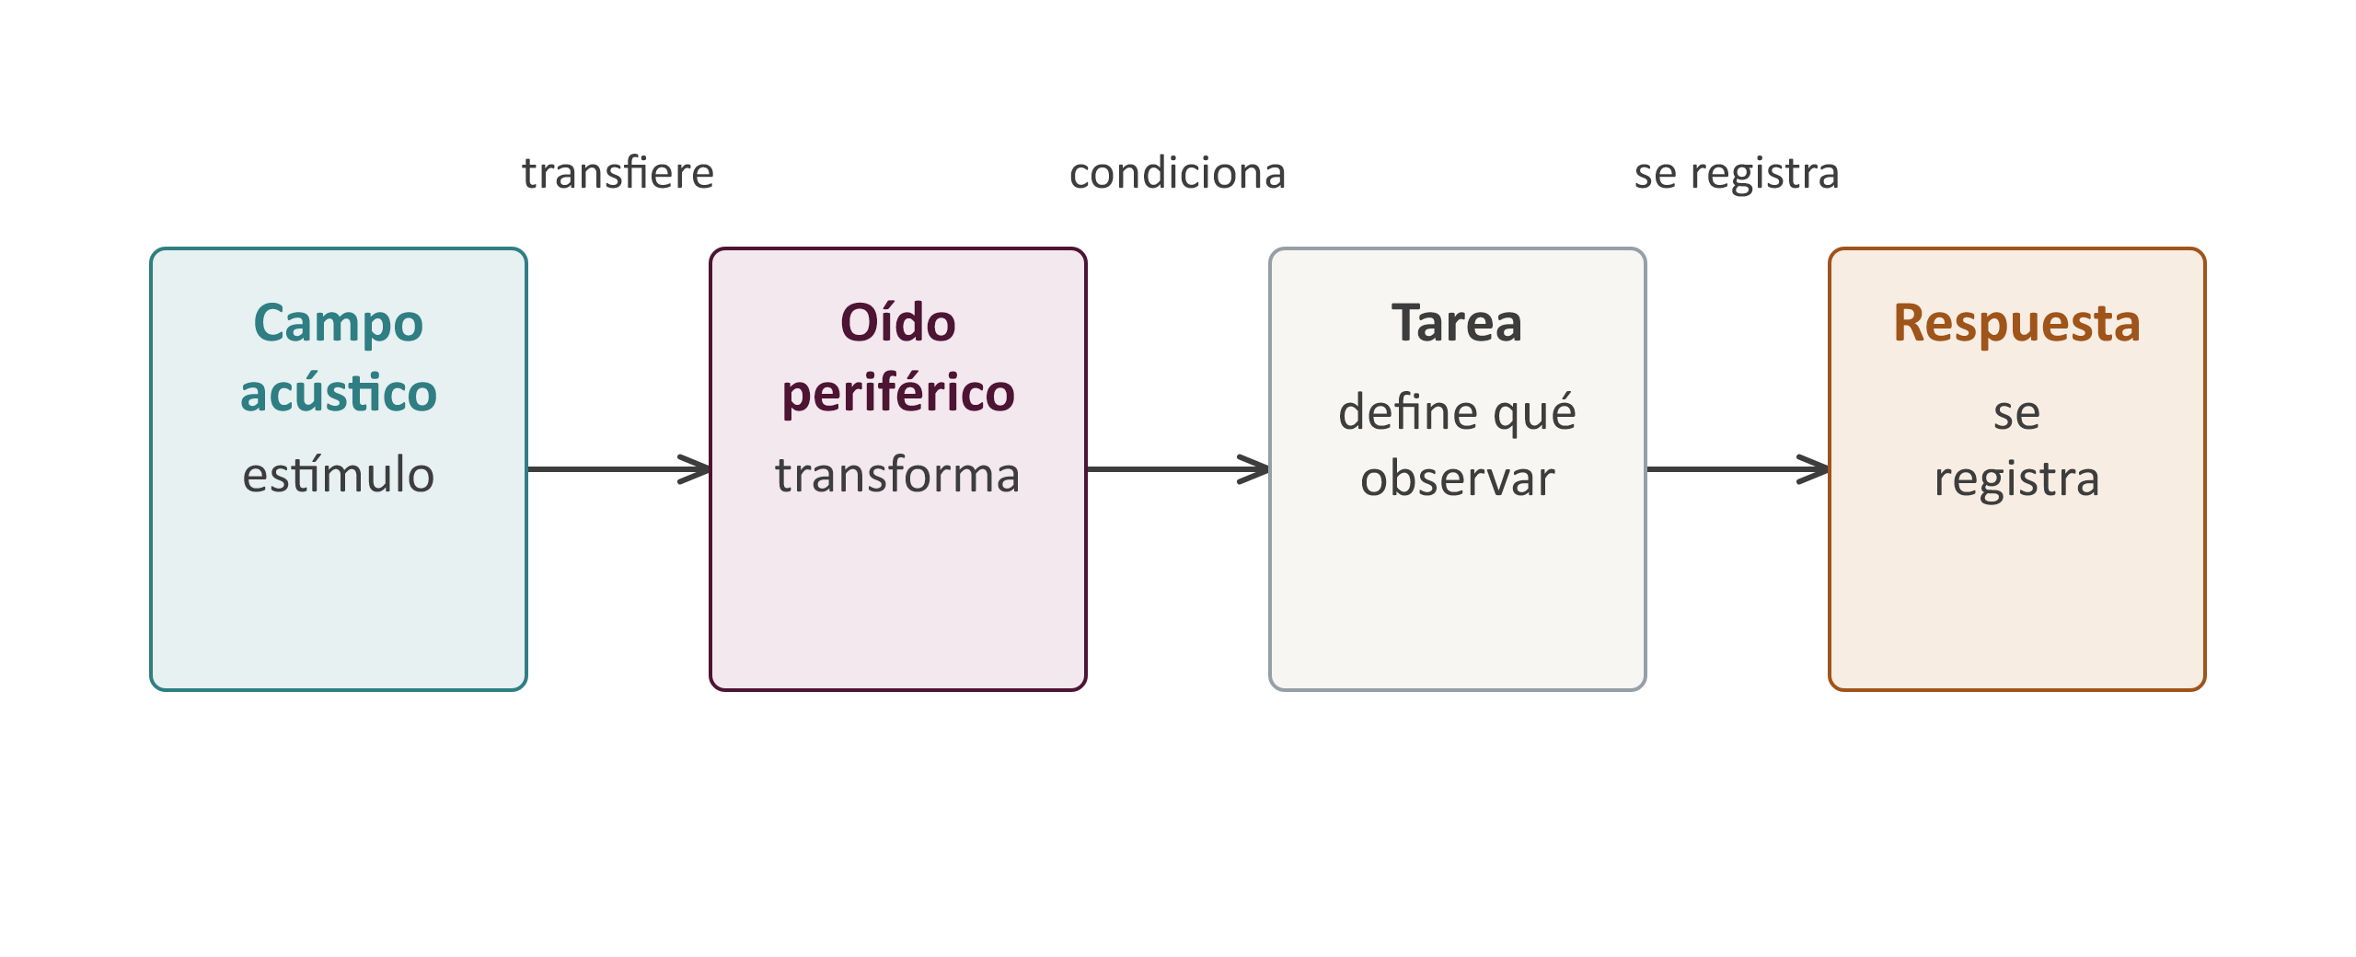
UNIDAD 7 · ENCUENTRO 1 · RUTA CENTRAL
Del campo físico a una respuesta observable
Figura conceptual; no está a escala salvo indicación explícita.
Libro del curso (TEX/PDF), Unidad 7; brief, storyboard y planes U07; elaboración propia UCASAL.
3
Notes:
- **Duración aproximada:** 2 min.
- **Explicación extendida:** Recuperar U6 sin reenseñar anatomía. Este inicio instala la diferencia entre descripción física y respuesta perceptual, recuperando U4–U6 sin volver a desarrollarlas. Idea que debe quedar al cerrar: Codificación periférica condiciona la percepción, pero no la determina por sí sola.
- **Guía para el visual/diagrama:** Recorrido sugerido: Campo acústico → Oído periférico → Tarea → Respuesta. Nombrar primero los elementos, explicar luego las relaciones y cerrar con el límite indicado en el caption. No leer las cajas como un párrafo.
- **Pregunta al curso:** Si cambiara una condición del estímulo o de la tarea, ¿qué parte de la conclusión debería revisarse?
- **Respuesta esperada:** Codificación periférica condiciona la percepción, pero no la determina por sí sola.
- **Demostración o multimedia:** —
- **Error frecuente a vigilar:** Confundir una magnitud física con su correlato perceptual.
- **Transición oral:** Preguntar qué datos necesita una observación perceptual.
- **[Sources]:** PREV U06-103–105; TEX 7.1–7.2; CM.
[Alt text]
Cuatro etapas conectadas de izquierda a derecha: campo acústico, oído periférico, tarea y respuesta registrada.
[Sources]
- Fuentes de contenido: PREV U06-103–105; TEX 7.1–7.2; CM.
- Asset propio aprobado: U07-DG-001.

Slide 4
UNIDAD 7 · ENCUENTRO 1 · RUTA CENTRAL
¿Qué necesitamos recuperar?
Nivel, espectro, campo y transferencia reaparecen con una tarea nueva.
U4: Lₚ/campo.
U5: espectro/filtros.
U6: CAE/codificación.
4
Notes:
- **Duración aproximada:** 2 min.
- **Explicación extendida:** Señalar que se recuperará cada idea al usarla. Este inicio instala la diferencia entre descripción física y respuesta perceptual, recuperando U4–U6 sin volver a desarrollarlas. Idea que debe quedar al cerrar: Nivel, espectro, campo y transferencia reaparecen con una tarea nueva.
- **Guía para el visual/diagrama:** Señalar el foco principal, recorrer los elementos en el orden del layout y cerrar con la frase de interpretación.
- **Pregunta al curso:** Si cambiara una condición del estímulo o de la tarea, ¿qué parte de la conclusión debería revisarse?
- **Respuesta esperada:** Nivel, espectro, campo y transferencia reaparecen con una tarea nueva.
- **Demostración o multimedia:** —
- **Error frecuente a vigilar:** Confundir una magnitud física con su correlato perceptual.
- **Transición oral:** Comprobar pares físico–perceptuales.
- **[Sources]:** TEX 7.2; PDF p. 178; CM; CDM; BR.
[Alt text]
Tres columnas tipográficas del template; sin nuevo diagrama. La idea central es: Nivel, espectro, campo y transferencia reaparecen con una tarea nueva.
[Sources]
- Fuentes de contenido: TEX 7.2; PDF p. 178; CM; CDM; BR.

Slide 5
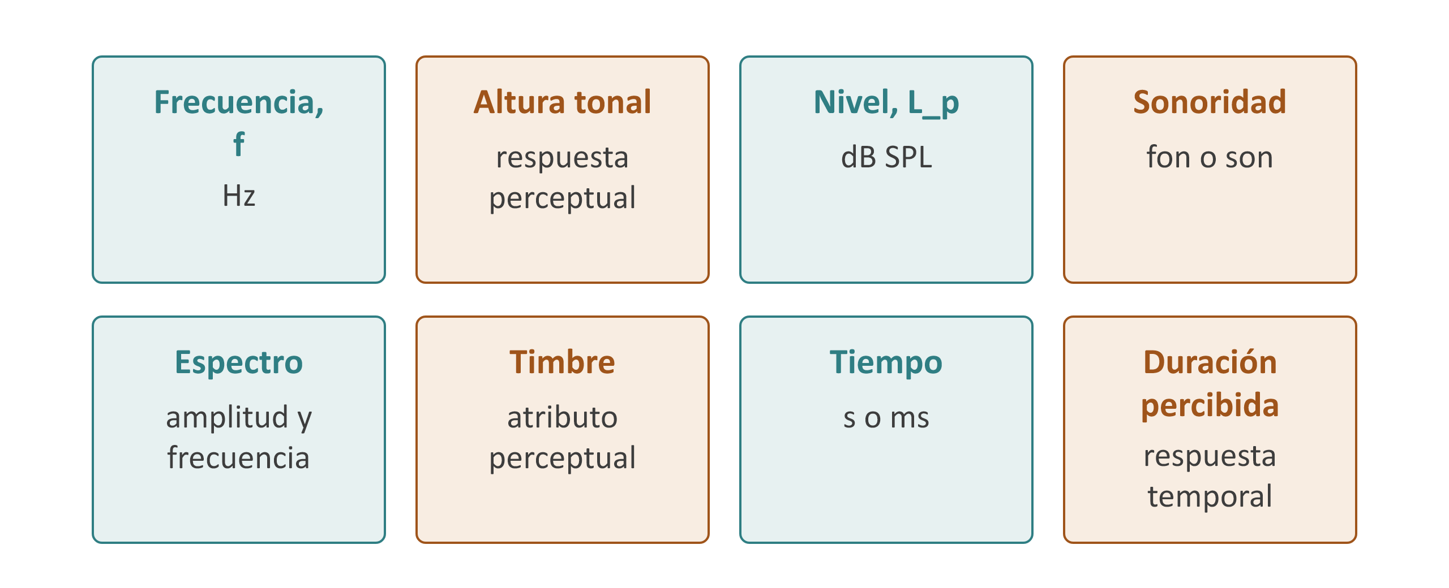
UNIDAD 7 · ENCUENTRO 1 · RUTA CENTRAL
Una magnitud física no es su correlato perceptual
Figura conceptual; no está a escala salvo indicación explícita.
Libro del curso (TEX/PDF), Unidad 7; brief, storyboard y planes U07; elaboración propia UCASAL.
5
Notes:
- **Duración aproximada:** 2–3 min.
- **Explicación extendida:** Pedir unidades como evidencia de clasificación. Este inicio instala la diferencia entre descripción física y respuesta perceptual, recuperando U4–U6 sin volver a desarrollarlas. Idea que debe quedar al cerrar: Frecuencia, `L_p`, espectro y `Δt` no son pitch, sonoridad, timbre y duración percibida.
- **Guía para el visual/diagrama:** Recorrido sugerido: Frecuencia, f → Altura tonal → Nivel, L_p → Sonoridad → Espectro → …. Nombrar primero los elementos, explicar luego las relaciones y cerrar con el límite indicado en el caption. No leer las cajas como un párrafo.
- **Pregunta al curso:** Clasifique cada elemento como magnitud física o atributo perceptual. Use Hz, dB SPL y s como evidencia; explique por qué las flechas expresan relación y no igualdad.
- **Respuesta esperada:** Frecuencia, `L_p`, espectro y `Δt` no son pitch, sonoridad, timbre y duración percibida.
- **Demostración o multimedia:** —
- **Error frecuente a vigilar:** Confundir una magnitud física con su correlato perceptual.
- **Transición oral:** Las dificultades observadas orientan los objetivos.
- **[Sources]:** TEX 7.2; BR diagnóstico; NOT; GLO.
[Alt text]
Cuatro pares relacionan frecuencia y altura tonal, nivel y sonoridad, espectro y timbre, tiempo y duración percibida.
[Sources]
- Fuentes de contenido: TEX 7.2; BR diagnóstico; NOT; GLO.
- Asset propio aprobado: U07-DG-002.

Slide 6
UNIDAD 7 · ENCUENTRO 1 · RUTA CENTRAL
Qué podremos interpretar, calcular e integrar
La unidad exige distinguir magnitudes/perceptos, interpretar evidencia, usar modelos con límites e integrar escenas complejas.
1) distinguir e interpretar.
2) comparar y calcular escalas/enmascaramiento.
3) explicar habla y reflexiones.
4) integrar pistas espaciales y delimitar inferencias.
6
Notes:
- **Duración aproximada:** 3 min.
- **Explicación extendida:** Vincular cada macroobjetivo con sus evidencias y explicitar la correspondencia con BR 1–8. Este inicio instala la diferencia entre descripción física y respuesta perceptual, recuperando U4–U6 sin volver a desarrollarlas. Idea que debe quedar al cerrar: La unidad exige distinguir magnitudes/perceptos, interpretar evidencia, usar modelos con límites e integrar escenas complejas.
- **Guía para el visual/diagrama:** Señalar el foco principal, recorrer los elementos en el orden del layout y cerrar con la frase de interpretación.
- **Pregunta al curso:** ¿Qué evidencia observable mostraría que esta meta se alcanzó?
- **Respuesta esperada:** La unidad exige distinguir magnitudes/perceptos, interpretar evidencia, usar modelos con límites e integrar escenas complejas.
- **Demostración o multimedia:** —
- **Error frecuente a vigilar:** —
- **Transición oral:** Anticipar el recorrido que permite alcanzarlos.
- **[Sources]:** BR objetivos 1–8; CM.
[Alt text]
Composición tipográfica con mini eje físico–perceptual. La idea central es: La unidad exige distinguir magnitudes/perceptos, interpretar evidencia, usar modelos con límites e integrar escenas complejas.
[Sources]
- Fuentes de contenido: BR objetivos 1–8; CM.

Slide 7
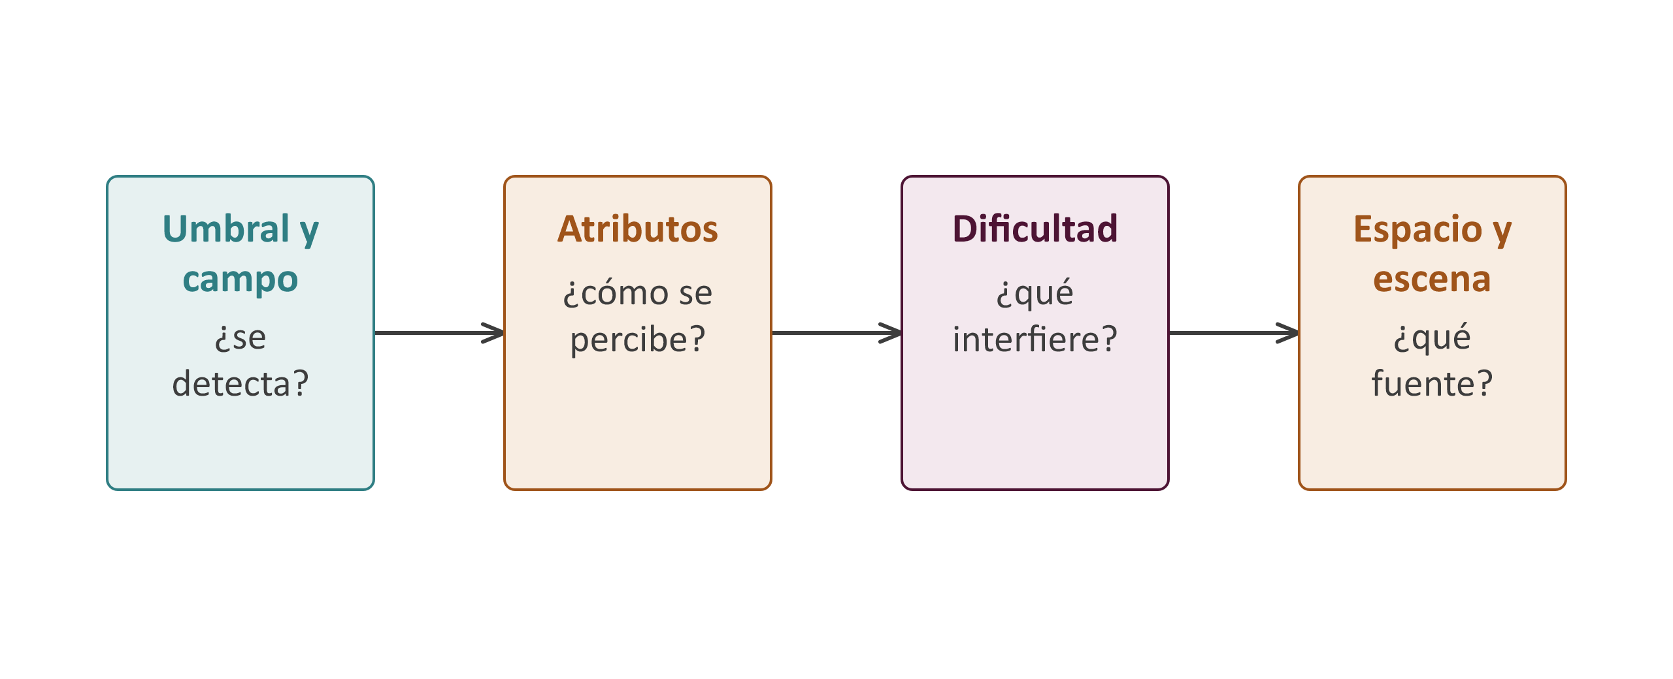
UNIDAD 7 · ENCUENTRO 1 · RUTA CENTRAL
La unidad avanza por cuatro preguntas perceptuales
Figura conceptual; no está a escala salvo indicación explícita.
Libro del curso (TEX/PDF), Unidad 7; brief, storyboard y planes U07; elaboración propia UCASAL.
7
Notes:
- **Duración aproximada:** 3 min.
- **Explicación extendida:** Explicar que el mapa reaparecerá con nueva evidencia. Este inicio instala la diferencia entre descripción física y respuesta perceptual, recuperando U4–U6 sin volver a desarrollarlas. Idea que debe quedar al cerrar: Cuatro encuentros responden una misma pregunta psicofísica.
- **Guía para el visual/diagrama:** Recorrido sugerido: Umbral y campo → Atributos → Dificultad → Espacio y escena. Nombrar primero los elementos, explicar luego las relaciones y cerrar con el límite indicado en el caption. No leer las cajas como un párrafo.
- **Pregunta al curso:** Elija dos elementos del mapa: ¿qué relación expresan y qué interpretación sería incorrecta?
- **Respuesta esperada:** Cuatro encuentros responden una misma pregunta psicofísica.
- **Demostración o multimedia:** —
- **Error frecuente a vigilar:** Confundir una magnitud física con su correlato perceptual.
- **Transición oral:** Resaltar “detectar” y abrir B01.
- **[Sources]:** BR bloques; TPL; EP.
[Alt text]
Cuatro macroetapas conectadas: umbral, atributos, dificultad perceptual y escena espacial.
[Sources]
- Fuentes de contenido: BR bloques; TPL; EP.
- Asset propio aprobado: U07-DG-003.

Slide 8
UNIDAD 7 · ENCUENTRO 1 · RUTA CENTRAL
Detectar no es cruzar una frontera rígida
Un umbral depende de criterio, procedimiento y condiciones.
8
Notes:
- **Duración aproximada:** 1–2 min.
- **Explicación extendida:** Desactivar la idea de “se oye/no se oye” instantánea. El bloque construye el umbral como resultado de una tarea de detección y no como una frontera fija del oído. Idea que debe quedar al cerrar: Un umbral depende de criterio, procedimiento y condiciones.
- **Guía para el visual/diagrama:** Señalar el foco principal, recorrer los elementos en el orden del layout y cerrar con la frase de interpretación.
- **Pregunta al curso:** ¿Qué problema abre la afirmación «Detectar no es cruzar una frontera rígida»?
- **Respuesta esperada:** Un umbral depende de criterio, procedimiento y condiciones.
- **Demostración o multimedia:** —
- **Error frecuente a vigilar:** —
- **Transición oral:** Definir primero qué estudia una observación psicofísica.
- **[Sources]:** PO; TEX 7.3–7.4; PDF pp. 178–179.
[Alt text]
Silueta de curva psicométrica, sin números. La idea central es: Un umbral depende de criterio, procedimiento y condiciones.
[Sources]
- Fuentes de contenido: PO; TEX 7.3–7.4; PDF pp. 178–179.

Slide 9
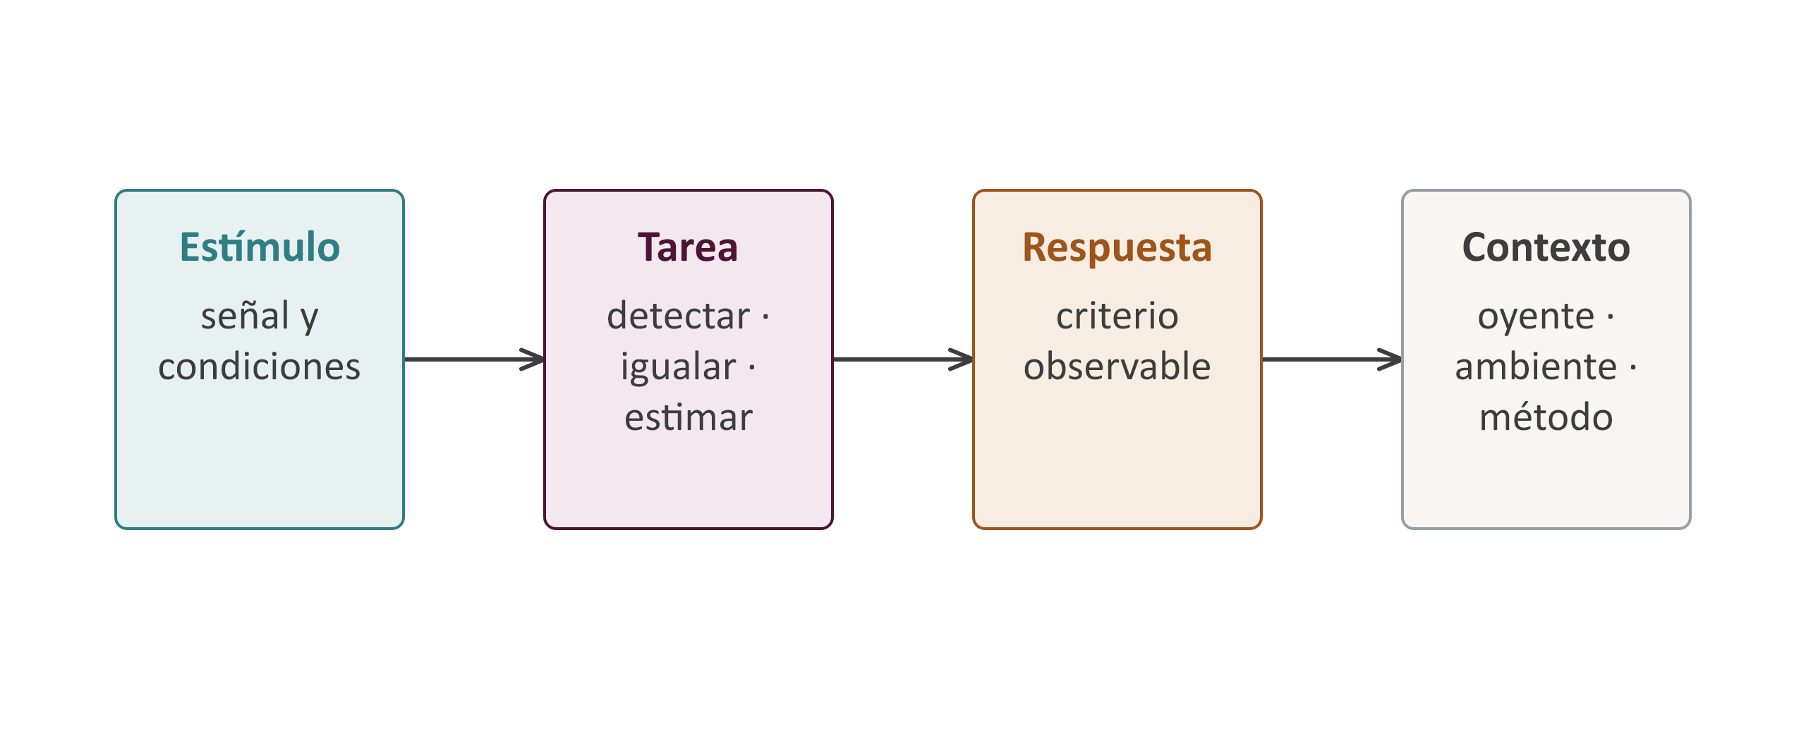
UNIDAD 7 · ENCUENTRO 1 · RUTA CENTRAL
La medición psicofísica une estímulo, tarea y respuesta
Figura conceptual; no está a escala salvo indicación explícita.
Libro del curso (TEX/PDF), Unidad 7; brief, storyboard y planes U07; elaboración propia UCASAL.
9
Notes:
- **Duración aproximada:** 3 min.
- **Explicación extendida:** Distinguir respuesta de experiencia privada y de diagnóstico. El bloque construye el umbral como resultado de una tarea de detección y no como una frontera fija del oído. Idea que debe quedar al cerrar: Un dato perceptual solo tiene sentido dentro de un procedimiento. Definición de trabajo: Psicoacústica: estudio de las relaciones entre propiedades físicas del estímulo, tarea de escucha y respuesta perceptual. Ejemplo para desarrollar oralmente: Estímulo: tono de 1 kHz. Tarea: detectar. Respuesta: detectado en 5 de 10 presentaciones, bajo el criterio indicado.
- **Guía para el visual/diagrama:** Recorrido sugerido: Estímulo → Tarea → Respuesta → Contexto. Nombrar primero los elementos, explicar luego las relaciones y cerrar con el límite indicado en el caption. No leer las cajas como un párrafo.
- **Pregunta al curso:** ¿Qué dato o procedimiento habría que agregar para aplicar esta definición a un caso real?
- **Respuesta esperada:** Un dato perceptual solo tiene sentido dentro de un procedimiento.
- **Demostración o multimedia:** —
- **Error frecuente a vigilar:** Tratar el umbral como una frontera fija o como sinónimo de 0 dB SPL.
- **Transición oral:** Aplicar el marco a un mismo estímulo.
- **[Sources]:** TEX 7.1, 7.3; PDF pp. 177–179; GLO.
[Alt text]
Cadena de estímulo, tarea y respuesta con una cuarta caja que recuerda el contexto del procedimiento.
[Sources]
- Fuentes de contenido: TEX 7.1, 7.3; PDF pp. 177–179; GLO.
- Asset propio aprobado: U07-DG-004.

Slide 10
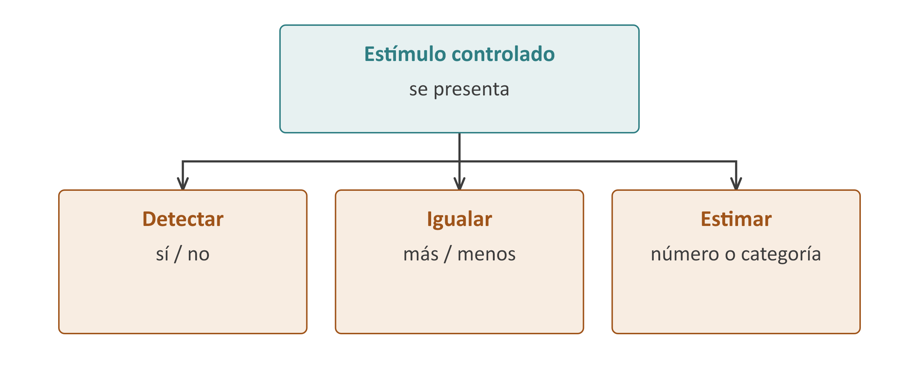
UNIDAD 7 · ENCUENTRO 1 · RUTA CENTRAL
Un mismo estímulo admite tareas diferentes
Figura conceptual; no está a escala salvo indicación explícita.
Libro del curso (TEX/PDF), Unidad 7; brief, storyboard y planes U07; elaboración propia UCASAL.
10
Notes:
- **Duración aproximada:** 3 min.
- **Explicación extendida:** Dar ejemplos cotidianos sin describir métodos avanzados. El bloque construye el umbral como resultado de una tarea de detección y no como una frontera fija del oído. Idea que debe quedar al cerrar: Cambiar la tarea puede cambiar la respuesta aunque el estímulo sea igual.
- **Guía para el visual/diagrama:** Recorrido sugerido: Estímulo controlado → Detectar → Igualar → Estimar. Nombrar primero los elementos, explicar luego las relaciones y cerrar con el límite indicado en el caption. No leer las cajas como un párrafo.
- **Pregunta al curso:** ¿En qué etapa aparece la tarea del oyente y qué elementos siguen describiendo el estímulo?
- **Respuesta esperada:** Cambiar la tarea puede cambiar la respuesta aunque el estímulo sea igual.
- **Demostración o multimedia:** —
- **Error frecuente a vigilar:** Tratar el umbral como una frontera fija o como sinónimo de 0 dB SPL.
- **Transición oral:** Comparar dos tareas con el mismo tono.
- **[Sources]:** TEX 7.3; PDF p. 178; EP.
[Alt text]
Una caja de estímulo se bifurca sin cruces hacia tareas de detección, igualación y estimación.
[Sources]
- Fuentes de contenido: TEX 7.3; PDF p. 178; EP.
- Asset propio aprobado: U07-DG-005.

Slide 11
UNIDAD 7 · ENCUENTRO 1 · RUTA CENTRAL
El mismo tono puede responder preguntas distintas
Una respuesta no existe fuera de la consigna.
Mismo estímulo.
Tres tareas y tres resultados posibles.
Ejemplo
El mismo tono puede usarse para preguntar si está presente, cuál es más sonoro o de dónde proviene cada consigna produce otra respuesta.
11
Notes:
- **Duración aproximada:** 3 min.
- **Explicación extendida:** Evitar asumir que “oír” es una respuesta única. El bloque construye el umbral como resultado de una tarea de detección y no como una frontera fija del oído. Idea que debe quedar al cerrar: Una respuesta no existe fuera de la consigna. Ejemplo para desarrollar oralmente: El mismo tono puede usarse para preguntar si está presente, cuál es más sonoro o de dónde proviene; cada consigna produce otra respuesta.
- **Guía para el visual/diagrama:** Señalar el foco principal, recorrer los elementos en el orden del layout y cerrar con la frase de interpretación.
- **Pregunta al curso:** ¿Qué criterio permite separar las dos columnas sin tratarlas como sinónimos?
- **Respuesta esperada:** Una respuesta no existe fuera de la consigna.
- **Demostración o multimedia:** —
- **Error frecuente a vigilar:** Tratar el umbral como una frontera fija o como sinónimo de 0 dB SPL.
- **Transición oral:** Preguntar qué se cuenta como respuesta.
- **[Sources]:** TEX 7.3; BR; EP.
[Alt text]
Tres columnas simples; sin conectores. La idea central es: Una respuesta no existe fuera de la consigna.
[Sources]
- Fuentes de contenido: TEX 7.3; BR; EP.

Slide 12
UNIDAD 7 · ENCUENTRO 1 · RUTA CENTRAL
El criterio define qué se llama “detectado”
Cerca del umbral, la proporción de respuestas cambia gradualmente.
Ejemplo
En diez ensayos, seis respuestas afirmativas no describen una frontera física: describen una proporción para ese criterio.
12
Notes:
- **Duración aproximada:** 3 min.
- **Explicación extendida:** Aclarar que 50 % es un ejemplo de criterio, no norma universal. El bloque construye el umbral como resultado de una tarea de detección y no como una frontera fija del oído. Idea que debe quedar al cerrar: Cerca del umbral, la proporción de respuestas cambia gradualmente. Ejemplo para desarrollar oralmente: En diez ensayos, seis respuestas afirmativas no describen una frontera física: describen una proporción para ese criterio.
- **Guía para el visual/diagrama:** Señalar el foco principal, recorrer los elementos en el orden del layout y cerrar con la frase de interpretación.
- **Pregunta al curso:** Si cambiara una condición del estímulo o de la tarea, ¿qué parte de la conclusión debería revisarse?
- **Respuesta esperada:** Cerca del umbral, la proporción de respuestas cambia gradualmente.
- **Demostración o multimedia:** —
- **Error frecuente a vigilar:** Tratar el umbral como una frontera fija o como sinónimo de 0 dB SPL.
- **Transición oral:** Representar la gradualidad en un gráfico.
- **[Sources]:** TEX 7.3–7.4.1; REF `oxenham2018`; EP.
[Alt text]
Matriz de 10 ensayos con respuestas; elaboración propia. La idea central es: Cerca del umbral, la proporción de respuestas cambia gradualmente.
[Sources]
- Fuentes de contenido: TEX 7.3–7.4.1; REF oxenham2018; EP.

Slide 13
UNIDAD 7 · ENCUENTRO 1 · RUTA CENTRAL
El umbral es un nivel asociado con un criterio
No es una propiedad fija ni una frontera instantánea.
Ausencia de enmascarador deliberado.
Definición
Umbral auditivo: nivel mínimo detectable bajo un procedimiento y un criterio especificados, sin enmascarador deliberado en el caso absoluto.
13
Notes:
- **Duración aproximada:** 3 min.
- **Explicación extendida:** Diferenciar umbral individual, referencia y tendencia poblacional. El bloque construye el umbral como resultado de una tarea de detección y no como una frontera fija del oído. Idea que debe quedar al cerrar: No es una propiedad fija ni una frontera instantánea. Definición de trabajo: Umbral auditivo: nivel mínimo detectable bajo un procedimiento y un criterio especificados, sin enmascarador deliberado en el caso absoluto.
- **Guía para el visual/diagrama:** Señalar el foco principal, recorrer los elementos en el orden del layout y cerrar con la frase de interpretación.
- **Pregunta al curso:** ¿Qué dato o procedimiento habría que agregar para aplicar esta definición a un caso real?
- **Respuesta esperada:** No es una propiedad fija ni una frontera instantánea.
- **Demostración o multimedia:** —
- **Error frecuente a vigilar:** Tratar el umbral como una frontera fija o como sinónimo de 0 dB SPL.
- **Transición oral:** Pasar de definición a probabilidad.
- **[Sources]:** PO; TEX 7.4.1; PDF p. 179; GLO.
[Alt text]
Componente definición + mini escala de nivel. La idea central es: No es una propiedad fija ni una frontera instantánea.
[Sources]
- Fuentes de contenido: PO; TEX 7.4.1; PDF p. 179; GLO.

Slide 14
UNIDAD 7 · ENCUENTRO 1 · RUTA CENTRAL
Cerca del umbral, la detección cambia gradualmente
La detección aumenta gradualmente con el nivel; el criterio del 50 % define L₅₀ para este procedimiento, no un umbral universal.
14
Notes:
- **Duración aproximada:** 3–4 min.
- **Explicación extendida:** Explicar ejes y por qué la curva es didáctica. El bloque construye el umbral como resultado de una tarea de detección y no como una frontera fija del oído. Idea que debe quedar al cerrar: El criterio selecciona un punto de una transición, no descubre un salto físico.
- **Guía para el visual/diagrama:** Nombrar ejes, magnitudes, unidades y escala antes de seguir la curva. Señalar el patrón y cerrar con el límite del modelo o de los datos.
- **Pregunta al curso:** ¿Qué representa cada eje y cuál es el patrón que debe observarse?
- **Respuesta esperada:** El criterio selecciona un punto de una transición, no descubre un salto físico.
- **Demostración o multimedia:** —
- **Error frecuente a vigilar:** Tratar el umbral como una frontera fija o como sinónimo de 0 dB SPL.
- **Transición oral:** Extender el umbral a distintas frecuencias.
- **[Sources]:** TEX 7.3–7.4.1; REF `oxenham2018`; EP.
[Alt text]
Curva logística de detección desde casi cero hasta casi cien por ciento. Una línea horizontal en cincuenta por ciento corta la curva en L cincuenta.
[Sources]
- Fuentes de contenido: TEX 7.3–7.4.1; REF oxenham2018; EP.
- Asset propio aprobado: U07-CH-001.

Slide 15
UNIDAD 7 · ENCUENTRO 1 · RUTA CENTRAL
Una curva de umbral reúne muchas mediciones
Esquema cualitativo del umbral condicionado por la frecuencia, con mayor sensibilidad en la región media.
15
Notes:
- **Duración aproximada:** 3–4 min.
- **Explicación extendida:** Distinguir eje logarítmico de frecuencia y escala de nivel. El bloque construye el umbral como resultado de una tarea de detección y no como una frontera fija del oído. Idea que debe quedar al cerrar: Cada punto pertenece a una frecuencia y a condiciones definidas.
- **Guía para el visual/diagrama:** Nombrar ejes, magnitudes, unidades y escala antes de seguir la curva. Señalar el patrón y cerrar con el límite del modelo o de los datos.
- **Pregunta al curso:** ¿Qué representa cada eje y cuál es el patrón que debe observarse?
- **Respuesta esperada:** Cada punto pertenece a una frecuencia y a condiciones definidas.
- **Demostración o multimedia:** —
- **Error frecuente a vigilar:** Tratar el umbral como una frontera fija o como sinónimo de 0 dB SPL.
- **Transición oral:** Identificar la región de menor umbral.
- **[Sources]:** TEX 7.4.1; PDF p. 179; NOT.
[Alt text]
Curva conceptual en forma de valle sobre un eje logarítmico de frecuencia sin valores numéricos de nivel. La zona media aparece como la de mayor sensibilidad.
[Sources]
- Fuentes de contenido: TEX 7.4.1; PDF p. 179; NOT.
- Asset propio aprobado: U07-CH-002A.

Slide 16
UNIDAD 7 · ENCUENTRO 1 · RUTA CENTRAL
Máxima sensibilidad significa menor nivel umbral
Menor umbral no implica mayor sonoridad para cualquier señal.
Curva de umbral, región sensible y campo audible inferior.
16
Notes:
- **Duración aproximada:** 3–4 min.
- **Explicación extendida:** Declarar población/campo y seguridad. El bloque construye el umbral como resultado de una tarea de detección y no como una frontera fija del oído. Idea que debe quedar al cerrar: Menor umbral no implica mayor sonoridad para cualquier señal.
- **Guía para el visual/diagrama:** Nombrar ejes, magnitudes, unidades y escala antes de seguir la curva. Señalar el patrón y cerrar con el límite del modelo o de los datos.
- **Pregunta al curso:** ¿Qué representa cada eje y cuál es el patrón que debe observarse?
- **Respuesta esperada:** Menor umbral no implica mayor sonoridad para cualquier señal.
- **Demostración o multimedia:** —
- **Error frecuente a vigilar:** Tratar el umbral como una frontera fija o como sinónimo de 0 dB SPL.
- **Transición oral:** Corregir la confusión con 0 dB SPL.
- **[Sources]:** PO; TEX 7.4.1; PDF pp. 179–180; REF `iso226_2023`.
[Alt text]
Una curva conceptual de umbral delimita una región clara etiquetada como audibilidad condicionada; se advierte que los niveles elevados no se exploran didácticamente.
[Sources]
- Fuentes de contenido: PO; TEX 7.4.1; PDF pp. 179–180; REF iso226(2023).

Slide 17
UNIDAD 7 · ENCUENTRO 1 · RUTA CENTRAL
0 dB SPL no es el umbral universal
Error frecuente
Corrección
Cero dB SPL indica igualdad con la presión de referencia, no detección garantizada.
0 dB SPL es un nivel físico de referencia. El umbral auditivo depende de la frecuencia, la tarea, el procedimiento y la persona.
17
Notes:
- **Duración aproximada:** 3 min.
- **Explicación extendida:** Recuperar la referencia de U4 y distinguir escalas. El bloque construye el umbral como resultado de una tarea de detección y no como una frontera fija del oído. Idea que debe quedar al cerrar: Cero dB SPL indica igualdad con la presión de referencia, no detección garantizada.
- **Guía para el visual/diagrama:** Señalar el foco principal, recorrer los elementos en el orden del layout y cerrar con la frase de interpretación.
- **Pregunta al curso:** Si cambiara una condición del estímulo o de la tarea, ¿qué parte de la conclusión debería revisarse?
- **Respuesta esperada:** Cero dB SPL indica igualdad con la presión de referencia, no detección garantizada.
- **Demostración o multimedia:** —
- **Error frecuente a vigilar:** Tratar el umbral como una frontera fija o como sinónimo de 0 dB SPL.
- **Transición oral:** Comprobar la interpretación completa.
- **[Sources]:** TEX ejercicios C2/D; PDF pp. 197, 200; NOT; GLO.
[Alt text]
Escala Lₚ + curva de umbral superpuesta; sin nuevos datos. La idea central es: Cero dB SPL indica igualdad con la presión de referencia, no detección garantizada.
[Sources]
- Fuentes de contenido: TEX ejercicios C2/D; PDF pp. 197, 200; NOT; GLO.

Slide 18
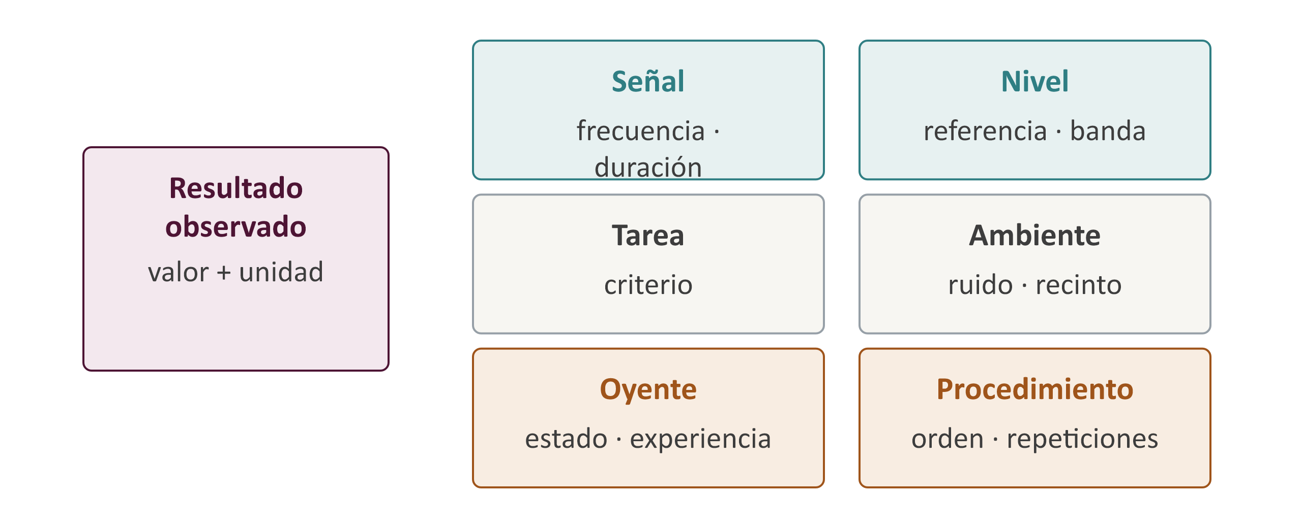
UNIDAD 7 · ENCUENTRO 1 · RUTA CENTRAL
Un dato psicofísico necesita sus condiciones
Figura conceptual; no está a escala salvo indicación explícita.
Libro del curso (TEX/PDF), Unidad 7; brief, storyboard y planes U07; elaboración propia UCASAL.
18
Notes:
- **Duración aproximada:** 2–3 min.
- **Explicación extendida:** Exigir justificación de cada condición. El bloque construye el umbral como resultado de una tarea de detección y no como una frontera fija del oído. Idea que debe quedar al cerrar: Frecuencia, escala, campo, criterio, población y procedimiento cambian la lectura.
- **Guía para el visual/diagrama:** Recorrido sugerido: Resultado observado → Señal → Nivel → Tarea → Ambiente → …. Nombrar primero los elementos, explicar luego las relaciones y cerrar con el límite indicado en el caption. No leer las cajas como un párrafo.
- **Pregunta al curso:** Se informa un «umbral» sin describir la medición. Complete: frecuencia, escala, campo, criterio, población y procedimiento.
- **Respuesta esperada:** Frecuencia, escala, campo, criterio, población y procedimiento cambian la lectura.
- **Demostración o multimedia:** —
- **Error frecuente a vigilar:** Tratar el umbral como una frontera fija o como sinónimo de 0 dB SPL.
- **Transición oral:** Resolver y sintetizar.
- **[Sources]:** TEX C1–C2; INV actividades; EP.
[Alt text]
Un resultado central se relaciona con señal, nivel, tarea, ambiente, oyente y procedimiento.
[Sources]
- Fuentes de contenido: TEX C1–C2; INV actividades; EP.
- Asset propio aprobado: U07-DG-006.

Slide 19
UNIDAD 7 · ENCUENTRO 1 · RUTA CENTRAL
Hasta acá: detectar es medir una respuesta bajo condiciones
01
02
03
El umbral pertenece a un procedimiento.
La sensibilidad varía con frecuencia y condiciones.
Una proporción de respuestas no es una frontera instantánea.
19
Notes:
- **Duración aproximada:** 3 min.
- **Explicación extendida:** Repetir el marco con la nueva tarea de detección; no repetir definiciones. El bloque construye el umbral como resultado de una tarea de detección y no como una frontera fija del oído. Idea que debe quedar al cerrar: Umbral, sensibilidad y probabilidad no son propiedades universales.
- **Guía para el visual/diagrama:** Señalar el foco principal, recorrer los elementos en el orden del layout y cerrar con la frase de interpretación.
- **Pregunta al curso:** Explique la idea central con un ejemplo distinto de los mostrados.
- **Respuesta esperada:** Umbral, sensibilidad y probabilidad no son propiedades universales.
- **Demostración o multimedia:** —
- **Error frecuente a vigilar:** Tratar el umbral como una frontera fija o como sinónimo de 0 dB SPL.
- **Transición oral:** La posición de medición abre B02.
- **[Sources]:** TEX 7.3–7.4.1; BR; EP.
[Alt text]
Mini recap con marco estímulo–tarea–respuesta actualizado. La idea central es: Umbral, sensibilidad y probabilidad no son propiedades universales.
[Sources]
- Fuentes de contenido: TEX 7.3–7.4.1; BR; EP.

Slide 20
UNIDAD 7 · ENCUENTRO 1 · RUTA CENTRAL
El nivel depende de dónde se mide
Campo libre y tímpano son posiciones físicas diferentes.
20
Notes:
- **Duración aproximada:** 1–2 min.
- **Explicación extendida:** Recuperar CAE de U6 sin reabrir anatomía completa. El bloque separa posiciones de medición y luego muestra que igualar sonoridad exige una comparación psicofísica. Idea que debe quedar al cerrar: Campo libre y tímpano son posiciones físicas diferentes.
- **Guía para el visual/diagrama:** Señalar el foco principal, recorrer los elementos en el orden del layout y cerrar con la frase de interpretación.
- **Pregunta al curso:** ¿Qué problema abre la afirmación «El nivel depende de dónde se mide»?
- **Respuesta esperada:** Campo libre y tímpano son posiciones físicas diferentes.
- **Demostración o multimedia:** —
- **Error frecuente a vigilar:** —
- **Transición oral:** Definir campo libre como referencia.
- **[Sources]:** PO; TEX 7.4.2–7.5; PDF pp. 180–182.
[Alt text]
Dos puntos de medición conectados por transferencia. La idea central es: Campo libre y tímpano son posiciones físicas diferentes.
[Sources]
- Fuentes de contenido: PO; TEX 7.4.2–7.5; PDF pp. 180–182.

Slide 21
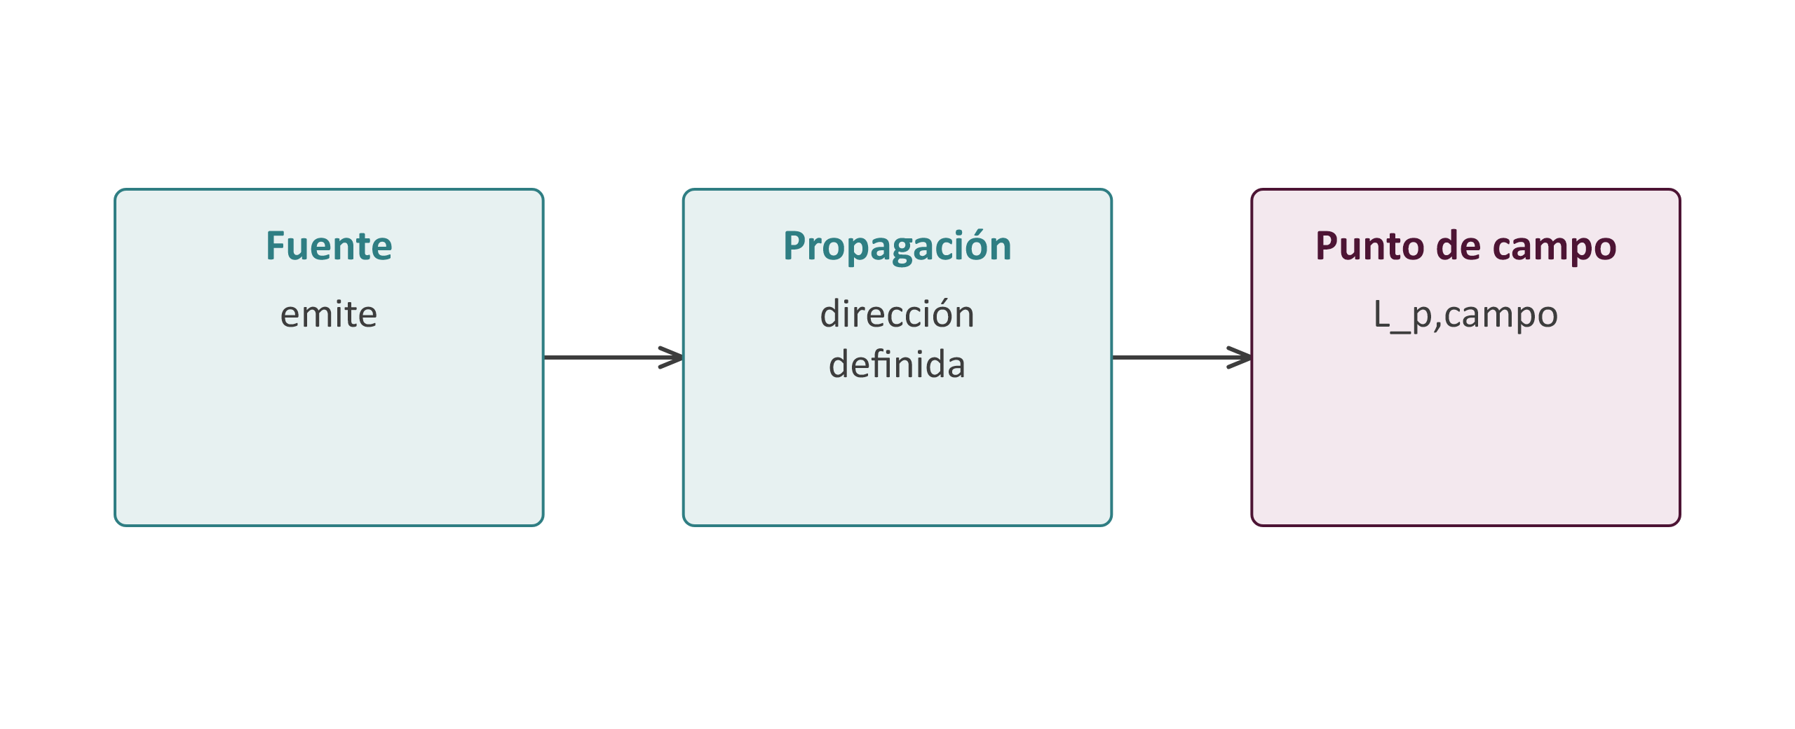
UNIDAD 7 · ENCUENTRO 1 · RUTA CENTRAL
Campo libre: fuente, dirección y punto de referencia
Figura conceptual; no está a escala salvo indicación explícita.
Libro del curso (TEX/PDF), Unidad 7; brief, storyboard y planes U07; elaboración propia UCASAL.
21
Notes:
- **Duración aproximada:** 3 min.
- **Explicación extendida:** No reenseñar ley de distancia; preparar presencia del oyente. El bloque separa posiciones de medición y luego muestra que igualar sonoridad exige una comparación psicofísica. Idea que debe quedar al cerrar: El valor de referencia debe asociarse con posición, orientación y ausencia del oyente. Definición de trabajo: Campo libre: idealización en la que no hay reflexiones significativas en el punto de observación.
- **Guía para el visual/diagrama:** Recorrido sugerido: Fuente → Propagación → Punto de campo. Nombrar primero los elementos, explicar luego las relaciones y cerrar con el límite indicado en el caption. No leer las cajas como un párrafo.
- **Pregunta al curso:** Si cambiara una condición del estímulo o de la tarea, ¿qué parte de la conclusión debería revisarse?
- **Respuesta esperada:** El valor de referencia debe asociarse con posición, orientación y ausencia del oyente.
- **Demostración o multimedia:** —
- **Error frecuente a vigilar:** Convertir una diferencia campo–tímpano en ganancia universal de sonoridad.
- **Transición oral:** Incorporar cabeza, pabellón y CAE.
- **[Sources]:** TEX 7.4.2; PDF p. 180; GLO; U4.
[Alt text]
Fuente, dirección de propagación y punto de campo conectados horizontalmente; el esquema declara que no está a escala.
[Sources]
- Fuentes de contenido: TEX 7.4.2; PDF p. 180; GLO; U4.
- Asset propio aprobado: U07-DG-007.

Slide 22
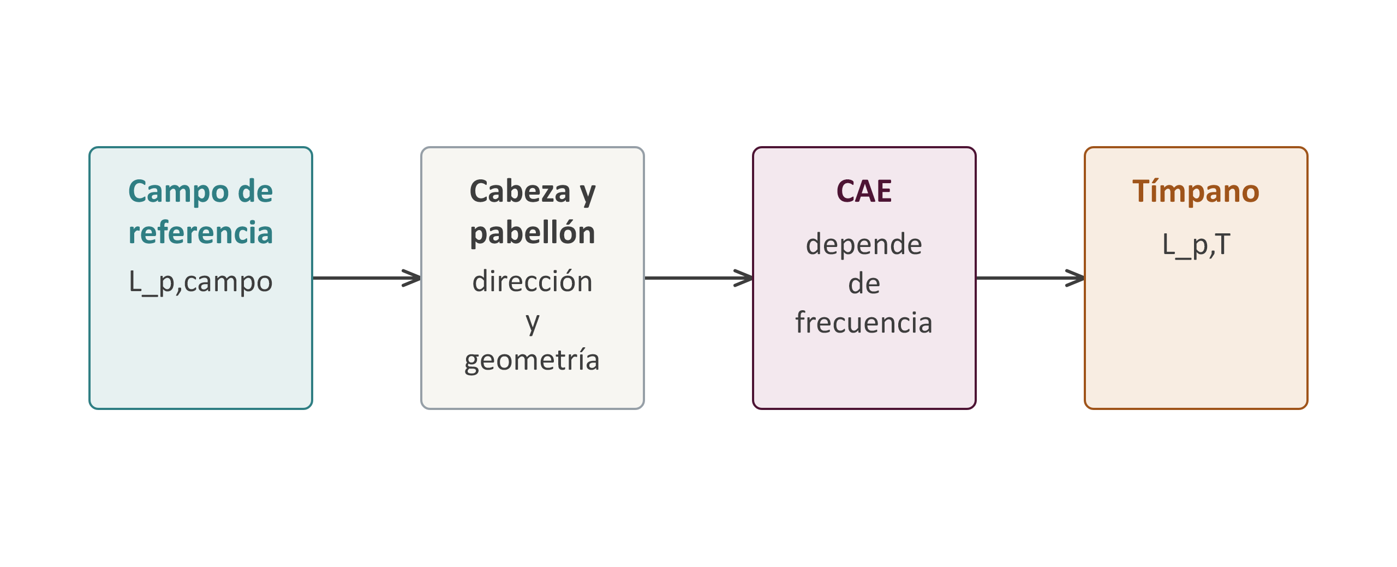
UNIDAD 7 · ENCUENTRO 1 · RUTA CENTRAL
La presión cambia entre el campo y el tímpano
Figura conceptual; no está a escala salvo indicación explícita.
Libro del curso (TEX/PDF), Unidad 7; brief, storyboard y planes U07; elaboración propia UCASAL.
22
Notes:
- **Duración aproximada:** 3 min.
- **Explicación extendida:** Diferenciar transferencia física de sonoridad. El bloque separa posiciones de medición y luego muestra que igualar sonoridad exige una comparación psicofísica. Idea que debe quedar al cerrar: Cabeza, torso, pabellón y CAE modifican la señal según frecuencia y dirección.
- **Guía para el visual/diagrama:** Recorrido sugerido: Campo de referencia → Cabeza y pabellón → CAE → Tímpano. Nombrar primero los elementos, explicar luego las relaciones y cerrar con el límite indicado en el caption. No leer las cajas como un párrafo.
- **Pregunta al curso:** ¿En qué etapa aparece la tarea del oyente y qué elementos siguen describiendo el estímulo?
- **Respuesta esperada:** Cabeza, torso, pabellón y CAE modifican la señal según frecuencia y dirección.
- **Demostración o multimedia:** —
- **Error frecuente a vigilar:** Convertir una diferencia campo–tímpano en ganancia universal de sonoridad.
- **Transición oral:** Nombrar la diferencia entre posiciones.
- **[Sources]:** PO; TEX 7.4.2; PDF pp. 180–181; REF `carlini2024`; PREV U06-009–017.
[Alt text]
Cuatro etapas conectadas: campo, cabeza y pabellón, conducto auditivo externo y tímpano.
[Sources]
- Fuentes de contenido: PO; TEX 7.4.2; PDF pp. 180–181; REF carlini2024; PREV U06-009–017.
- Asset propio aprobado: U07-DG-008.

Slide 23
UNIDAD 7 · ENCUENTRO 1 · RUTA CENTRAL
G(CT) compara dos posiciones de medición
G(CT)(f) = Lₚ,T(f) − Lₚ,campo(f); G(CT) es una diferencia en dB entre dos posiciones para la misma frecuencia.
Interpretación
La diferencia expresa, en dB, cuánto cambia el nivel medido entre el tímpano y el campo libre a una misma frecuencia. No es una ganancia de sonoridad.
23
Notes:
- **Duración aproximada:** 4 min.
- **Explicación extendida:** Definir el orden de la resta y el significado de dB. El bloque separa posiciones de medición y luego muestra que igualar sonoridad exige una comparación psicofísica. Idea que debe quedar al cerrar: Una diferencia de nivel no es un nivel absoluto ni una ganancia fija de sonoridad. Escribir y leer la relación por términos: `G_CT(f) = L_p,T(f) − L_p,campo(f)`; `G_CT` es una diferencia en dB entre dos posiciones para la misma frecuencia. Comprobar unidades antes de interpretar.
- **Guía para el visual/diagrama:** Recorrido sugerido: G_CT(f) = L_p,T(f) − L_p,campo(f) → L_p,T → L_p,campo → Condición común. Nombrar primero los elementos, explicar luego las relaciones y cerrar con el límite indicado en el caption. No leer las cajas como un párrafo.
- **Pregunta al curso:** ¿Qué informa el resultado y qué conclusión no permite obtener?
- **Respuesta esperada:** Una diferencia de nivel no es un nivel absoluto ni una ganancia fija de sonoridad.
- **Demostración o multimedia:** —
- **Error frecuente a vigilar:** Convertir una diferencia campo–tímpano en ganancia universal de sonoridad.
- **Transición oral:** Aplicar con datos.
- **[Sources]:** TEX ec. 7.1; PDF p. 180; NOT.
[Alt text]
Ecuación central G sub CT igual nivel en tímpano menos nivel de campo, con tres llamadas externas.
[Sources]
- Fuentes de contenido: TEX ec. 7.1; PDF p. 180; NOT.

Slide 24
UNIDAD 7 · ENCUENTRO 1 · RUTA CENTRAL
De 50 a 58 dB SPL entre campo y tímpano
G(CT) = 58 dB SPL − 50 dB SPL = 8 dB.
Significado físico
Ejemplo o uso
Aplique la relación y explicite unidades, referencias y condiciones.
El resultado de 8 dB vale solo para la frecuencia, las posiciones y el procedimiento indicados.
24
Notes:
- **Duración aproximada:** 4 min.
- **Explicación extendida:** Pedir la unidad correcta y dos límites. El bloque separa posiciones de medición y luego muestra que igualar sonoridad exige una comparación psicofísica. Idea que debe quedar al cerrar: `G_CT=8 dB` describe esa frecuencia y esas posiciones. Escribir y leer la relación por términos: `G_CT = 58 dB SPL − 50 dB SPL = 8 dB`. Comprobar unidades antes de interpretar. Ejemplo para desarrollar oralmente: Campo: 50 dB SPL; próximo al tímpano: 58 dB SPL; diferencia: 8 dB para esa frecuencia y posición.
- **Guía para el visual/diagrama:** Recorrido sugerido: Datos → Resta → Resultado → Límite. Nombrar primero los elementos, explicar luego las relaciones y cerrar con el límite indicado en el caption. No leer las cajas como un párrafo.
- **Pregunta al curso:** ¿Qué informa el resultado y qué conclusión no permite obtener?
- **Respuesta esperada:** `G_CT=8 dB` describe esa frecuencia y esas posiciones.
- **Demostración o multimedia:** —
- **Error frecuente a vigilar:** Convertir una diferencia campo–tímpano en ganancia universal de sonoridad.
- **Transición oral:** Llevar el resultado a una situación profesional.
- **[Sources]:** TEX 7.4.3; PDF p. 181.
[Alt text]
Cuatro pasos: datos de cincuenta y cincuenta y ocho decibeles SPL, resta, resultado de ocho decibeles y límite interpretativo.
[Sources]
- Fuentes de contenido: TEX 7.4.3; PDF p. 181.

Slide 25
UNIDAD 7 · ENCUENTRO 1 · RUTA CENTRAL
Una medición en CAE necesita posición y frecuencia
Mover la sonda o cambiar dirección puede cambiar el estímulo medido.
25
Notes:
- **Duración aproximada:** 4 min.
- **Explicación extendida:** No convertir la situación en protocolo clínico. El bloque separa posiciones de medición y luego muestra que igualar sonoridad exige una comparación psicofísica. Idea que debe quedar al cerrar: Mover la sonda o cambiar dirección puede cambiar el estímulo medido.
- **Guía para el visual/diagrama:** Recorrer las entidades en el orden visual. Nombrar primero los elementos, explicar luego las relaciones y cerrar con el límite indicado en el caption. No leer las cajas como un párrafo.
- **Pregunta al curso:** ¿Qué mediría primero y qué conclusión clínica todavía no estaría justificada?
- **Respuesta esperada:** Mover la sonda o cambiar dirección puede cambiar el estímulo medido.
- **Demostración o multimedia:** —
- **Error frecuente a vigilar:** Convertir una diferencia campo–tímpano en ganancia universal de sonoridad.
- **Transición oral:** Recuperar resonancia como una causa, no la única.
- **[Sources]:** TEX 7.4.2 y A1; PDF pp. 180–181, 199/203; REF `carlini2024`.
[Alt text]
Fotografía de medición con tubo sonda insertado en el CAE.
[Sources]
- Fuentes de contenido: TEX 7.4.2 y A1; PDF pp. 180–181, 199/203; REF carlini2024.

Slide 26
UNIDAD 7 · ENCUENTRO 1 · RUTA CENTRAL
La resonancia del CAE participa, pero no fija una ganancia universal
La diferencia campo–tímpano cambia con la frecuencia y también depende de dirección, geometría y punto de medición.
26
Notes:
- **Duración aproximada:** 3 min.
- **Explicación extendida:** Señalar repetición pedagógica: misma física, nueva consecuencia perceptual. El bloque separa posiciones de medición y luego muestra que igualar sonoridad exige una comparación psicofísica. Idea que debe quedar al cerrar: La transferencia depende de frecuencia, dirección, geometría y punto.
- **Guía para el visual/diagrama:** Nombrar ejes, magnitudes, unidades y escala antes de seguir la curva. Señalar el patrón y cerrar con el límite del modelo o de los datos.
- **Pregunta al curso:** Si cambiara una condición del estímulo o de la tarea, ¿qué parte de la conclusión debería revisarse?
- **Respuesta esperada:** La transferencia depende de frecuencia, dirección, geometría y punto.
- **Demostración o multimedia:** —
- **Error frecuente a vigilar:** Convertir una diferencia campo–tímpano en ganancia universal de sonoridad.
- **Transición oral:** Preguntar por igual sonoridad entre frecuencias.
- **[Sources]:** PO; TEX 7.4.2; PDF p. 181; PREV U06-014–017.
[Alt text]
Curva conceptual ondulada sobre frecuencia logarítmica. No hay valores verticales; tres anotaciones recuerdan dirección, geometría y punto de medición.
[Sources]
- Fuentes de contenido: PO; TEX 7.4.2; PDF p. 181; PREV U06-014–017.
- Asset propio aprobado: U07-CH-003.

Slide 27
UNIDAD 7 · ENCUENTRO 1 · RUTA CENTRAL
¿Qué nivel necesita otro tono para sonar igual?
Consigna: responda y justifique con magnitud, unidad y condiciones.
Consigna
Para responder
Compare un tono de referencia de 1 kHz con un tono de prueba. ¿Qué variable debe ajustarse para juzgarlos igualmente sonoros?
Nombrá el objeto, identificá las magnitudes y justificá la relación causal.
27
Notes:
- **Duración aproximada:** 2–3 min.
- **Explicación extendida:** No ejecutar una medición normativa en aula. El bloque separa posiciones de medición y luego muestra que igualar sonoridad exige una comparación psicofísica. Idea que debe quedar al cerrar: Igualar una experiencia requiere ajustar el estímulo.
- **Guía para el visual/diagrama:** Señalar el foco principal, recorrer los elementos en el orden del layout y cerrar con la frase de interpretación.
- **Pregunta al curso:** Compare un tono de referencia de 1 kHz con un tono de prueba. ¿Qué variable debe ajustarse para juzgarlos igualmente sonoros?
- **Respuesta esperada:** Igualar una experiencia requiere ajustar el estímulo.
- **Demostración o multimedia:** —
- **Error frecuente a vigilar:** Convertir una diferencia campo–tímpano en ganancia universal de sonoridad.
- **Transición oral:** Formalizar el procedimiento de una isofónica.
- **[Sources]:** TEX 7.5; PDF p. 182; EP.
[Alt text]
Dos controles de frecuencia/nivel; elaboración propia. La idea central es: Igualar una experiencia requiere ajustar el estímulo.
[Sources]
- Fuentes de contenido: TEX 7.5; PDF p. 182; EP.

Slide 28
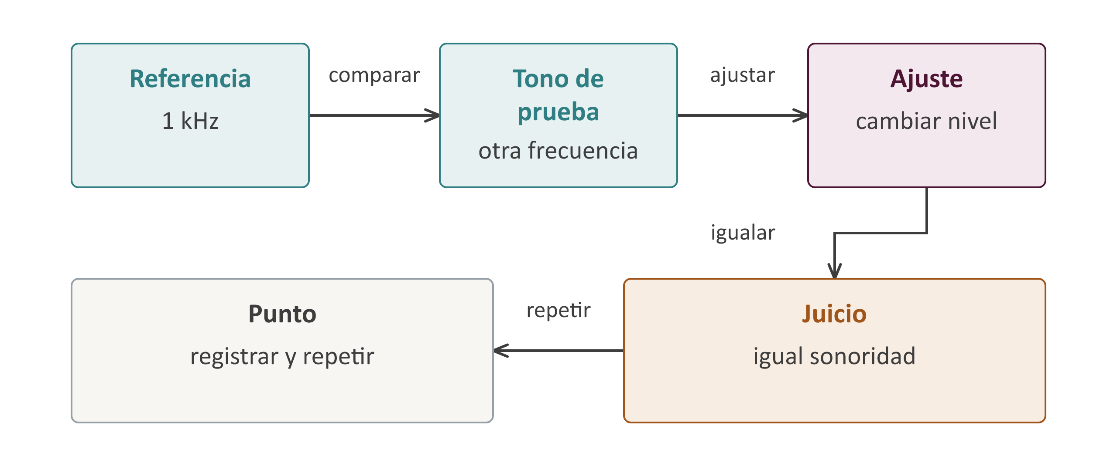
UNIDAD 7 · ENCUENTRO 1 · RUTA CENTRAL
Cada punto isofónico surge de una comparación
Figura conceptual; no está a escala salvo indicación explícita.
Libro del curso (TEX/PDF), Unidad 7; brief, storyboard y planes U07; elaboración propia UCASAL.
28
Notes:
- **Duración aproximada:** 3 min.
- **Explicación extendida:** Distinguir estímulo, tarea y respuesta dentro del procedimiento. El bloque separa posiciones de medición y luego muestra que igualar sonoridad exige una comparación psicofísica. Idea que debe quedar al cerrar: Cada punto registra el nivel ajustado para igualar una referencia. Definición de trabajo: Curva isofónica: combinaciones de frecuencia y nivel juzgadas con igual sonoridad bajo condiciones definidas.
- **Guía para el visual/diagrama:** Recorrido sugerido: Referencia → Tono de prueba → Ajuste → Juicio → Punto. Nombrar primero los elementos, explicar luego las relaciones y cerrar con el límite indicado en el caption. No leer las cajas como un párrafo.
- **Pregunta al curso:** ¿En qué etapa aparece la tarea del oyente y qué elementos siguen describiendo el estímulo?
- **Respuesta esperada:** Cada punto registra el nivel ajustado para igualar una referencia.
- **Demostración o multimedia:** —
- **Error frecuente a vigilar:** Convertir una diferencia campo–tímpano en ganancia universal de sonoridad.
- **Transición oral:** Mostrar luego la forma de una familia de curvas.
- **[Sources]:** TEX 7.5; PDF p. 182, fig. 7.3.
[Alt text]
Cinco etapas conectadas: referencia de un kilohertz, tono de prueba, ajuste de nivel, juicio de igual sonoridad y registro del punto.
[Sources]
- Fuentes de contenido: TEX 7.5; PDF p. 182, fig. 7.3.
- Asset propio aprobado: U07-DG-011.

Slide 29
UNIDAD 7 · ENCUENTRO 1 · RUTA CENTRAL
Igual sonoridad puede exigir niveles diferentes
01
02
03
Una curva isofónica reúne combinaciones de frecuencia y nivel de presión sonora juzgadas igualmente sonoras bajo una tarea definida.
En la referencia de 1 kHz, el nivel de sonoridad en phon coincide numéricamente con el nivel de presión sonora en dB SPL.
A otras frecuencias puede requerirse un nivel físico diferente para obtener la misma sonoridad.
29
Notes:
- **Duración aproximada:** 3–4 min.
- **Explicación extendida:** Si no hay datos autorizados, usar esquema claramente no normativo. El bloque separa posiciones de medición y luego muestra que igualar sonoridad exige una comparación psicofísica. Idea que debe quedar al cerrar: La separación entre curvas cambia con frecuencia y nivel.
- **Guía para el visual/diagrama:** Nombrar ejes, magnitudes, unidades y escala antes de seguir la curva. Señalar el patrón y cerrar con el límite del modelo o de los datos.
- **Pregunta al curso:** ¿Qué representa cada eje y cuál es el patrón que debe observarse?
- **Respuesta esperada:** La separación entre curvas cambia con frecuencia y nivel.
- **Demostración o multimedia:** —
- **Error frecuente a vigilar:** Convertir una diferencia campo–tímpano en ganancia universal de sonoridad.
- **Transición oral:** Comprobar lectura sin convertir curvas.
- **[Sources]:** PO; TEX 7.5; PDF p. 182; REF `iso226_2023`; OD-U07-02/03.
[Alt text]
Esquema no normativo del procedimiento de comparación isofónica, con tono de referencia y tonos de prueba a diferentes frecuencias.
[Sources]
- Fuentes de contenido: PO; TEX 7.5; PDF p. 182; ISO 226:2023, https://www.iso.org/standard/83117.html; REF iso226(2023); OD-U07-02/03.

Slide 30
UNIDAD 7 · ENCUENTRO 1 · RUTA CENTRAL
Lea la curva sin inventar una equivalencia universal
Consigna: responda y justifique con magnitud, unidad y condiciones.
Consigna
Para responder
1. Elija la curva indicada en phon. 2. Ubique la frecuencia del tono puro en el eje horizontal. 3. Lea el nivel de presión sonora requerido en dB SPL. 4. Compare ese punto con la referencia de 1 kHz. 5. Antes de generalizar, compruebe tarea, campo sonoro, dirección, escucha binaural y población de referencia.
Describa primero qué representa cada eje y la curva elegida luego lea el punto y limite la conclusión a las condiciones de la norma.
30
Notes:
- **Duración aproximada:** 2–3 min.
- **Explicación extendida:** Pedir qué información falta para otro oyente o señal compleja. El bloque separa posiciones de medición y luego muestra que igualar sonoridad exige una comparación psicofísica. Idea que debe quedar al cerrar: Dos puntos iguales en sonoridad pueden tener distinto `L_p`.
- **Guía para el visual/diagrama:** Nombrar ejes, magnitudes, unidades y escala antes de seguir la curva. Señalar el patrón y cerrar con el límite del modelo o de los datos.
- **Pregunta al curso:** Identifique frecuencia, nivel, curva de igual sonoridad y tono de referencia. ¿Qué condiciones faltan para aplicar la lectura a otro oyente o a una señal compleja?
- **Respuesta esperada:** Dos puntos iguales en sonoridad pueden tener distinto `L_p`.
- **Demostración o multimedia:** —
- **Error frecuente a vigilar:** Convertir una diferencia campo–tímpano en ganancia universal de sonoridad.
- **Transición oral:** Resolver y cerrar el bloque.
- **[Sources]:** TEX I2; PDF pp. 197, 201; SA.
[Alt text]
Dos puntos de una misma curva conceptual tienen distinta frecuencia y nivel, pero igual sonoridad bajo la tarea indicada.
[Sources]
- Fuentes de contenido: PO; TEX 7.5 e I2; PDF pp. 182, 197, 201; ISO 226:2023, https://www.iso.org/standard/83117.html; SA.

Slide 31
UNIDAD 7 · ENCUENTRO 1 · RUTA CENTRAL
Hasta acá: posición y frecuencia cambian la relación física–perceptual
01
02
03
La posición modifica el nivel medido.
La transferencia campo–tímpano depende de frecuencia y dirección.
Igual sonoridad puede requerir niveles físicos diferentes.
31
Notes:
- **Duración aproximada:** 3 min.
- **Explicación extendida:** Repetir el marco con dos fuentes de variación; no repetir la ecuación. El bloque separa posiciones de medición y luego muestra que igualar sonoridad exige una comparación psicofísica. Idea que debe quedar al cerrar: El mismo número en dB SPL no describe el mismo estímulo timpánico ni la misma sonoridad.
- **Guía para el visual/diagrama:** Señalar el foco principal, recorrer los elementos en el orden del layout y cerrar con la frase de interpretación.
- **Pregunta al curso:** Explique la idea central con un ejemplo distinto de los mostrados.
- **Respuesta esperada:** El mismo número en dB SPL no describe el mismo estímulo timpánico ni la misma sonoridad.
- **Demostración o multimedia:** —
- **Error frecuente a vigilar:** Convertir una diferencia campo–tímpano en ganancia universal de sonoridad.
- **Transición oral:** Abrir los cuatro atributos perceptuales.
- **[Sources]:** TEX 7.4–7.5; BR; EP.
[Alt text]
Mini mapa campo → tímpano → tarea → sonoridad. La idea central es: El mismo número en dB SPL no describe el mismo estímulo timpánico ni la misma sonoridad.
[Sources]
- Fuentes de contenido: TEX 7.4–7.5; BR; EP.

Slide 32
UNIDAD 7 · ENCUENTRO 1 · RUTA CENTRAL
Un sonido puede describirse con varios atributos perceptuales
Pitch, sonoridad, timbre y duración responden a rasgos diferentes.
32
Notes:
- **Duración aproximada:** 1–2 min.
- **Explicación extendida:** Anunciar un atributo por vez. El bloque presenta un atributo por vez y conserva la distinción entre magnitud, representación y percepto. Idea que debe quedar al cerrar: Pitch, sonoridad, timbre y duración responden a rasgos diferentes.
- **Guía para el visual/diagrama:** Señalar el foco principal, recorrer los elementos en el orden del layout y cerrar con la frase de interpretación.
- **Pregunta al curso:** ¿Qué problema abre la afirmación «Un sonido puede describirse con varios atributos perceptuales»?
- **Respuesta esperada:** Pitch, sonoridad, timbre y duración responden a rasgos diferentes.
- **Demostración o multimedia:** —
- **Error frecuente a vigilar:** —
- **Transición oral:** Construir el mapa físico–perceptual.
- **[Sources]:** PO; TEX 7.6; PDF pp. 183–184.
[Alt text]
Cuatro palabras alrededor de una señal, sin tarjetas. La idea central es: Pitch, sonoridad, timbre y duración responden a rasgos diferentes.
[Sources]
- Fuentes de contenido: PO; TEX 7.6; PDF pp. 183–184.

Slide 33
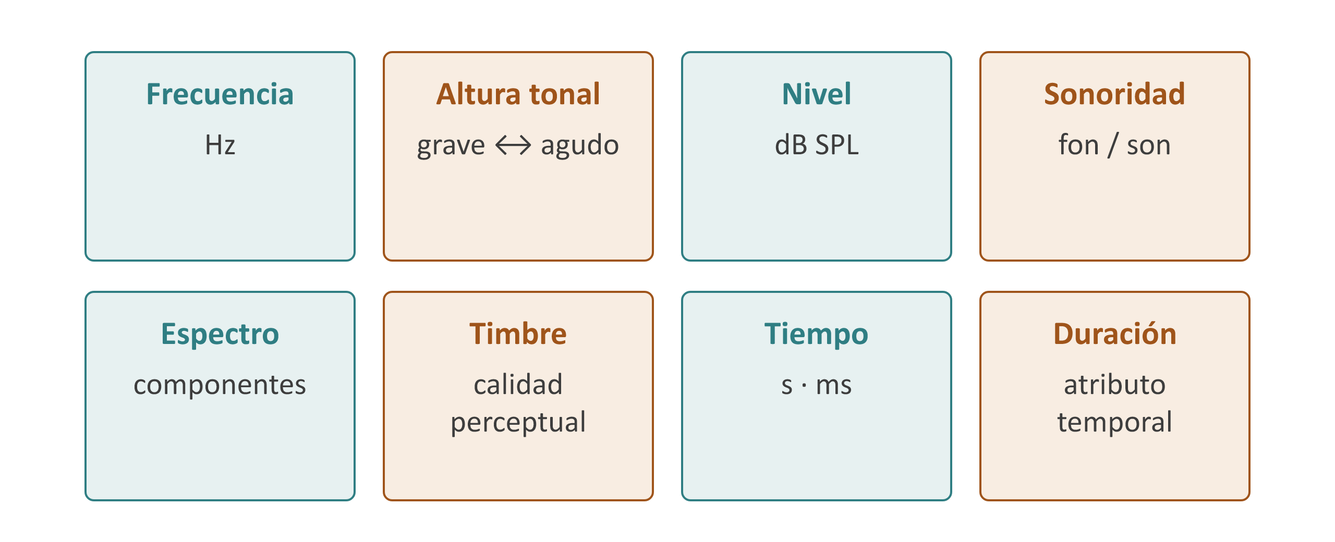
UNIDAD 7 · ENCUENTRO 1 · RUTA CENTRAL
Las magnitudes físicas se relacionan con atributos, no los igualan
Figura conceptual; no está a escala salvo indicación explícita.
Libro del curso (TEX/PDF), Unidad 7; brief, storyboard y planes U07; elaboración propia UCASAL.
33
Notes:
- **Duración aproximada:** 3 min.
- **Explicación extendida:** Explicar que las flechas significan relación, no igualdad. El bloque presenta un atributo por vez y conserva la distinción entre magnitud, representación y percepto. Idea que debe quedar al cerrar: Cada atributo se vincula con varias propiedades físicas.
- **Guía para el visual/diagrama:** Recorrido sugerido: Frecuencia → Altura tonal → Nivel → Sonoridad → Espectro → …. Nombrar primero los elementos, explicar luego las relaciones y cerrar con el límite indicado en el caption. No leer las cajas como un párrafo.
- **Pregunta al curso:** Elija dos elementos del mapa: ¿qué relación expresan y qué interpretación sería incorrecta?
- **Respuesta esperada:** Cada atributo se vincula con varias propiedades físicas.
- **Demostración o multimedia:** —
- **Error frecuente a vigilar:** Usar frecuencia, nivel, espectro o duración como sinónimos de sus atributos perceptuales.
- **Transición oral:** Empezar por pitch.
- **[Sources]:** TEX 7.2, 7.6; PDF pp. 178, 183–184; BR.
[Alt text]
Ocho celdas organizadas en cuatro pares de magnitud física y atributo perceptual.
[Sources]
- Fuentes de contenido: TEX 7.2, 7.6; PDF pp. 178, 183–184; BR.
- Asset propio aprobado: U07-DG-012.

Slide 34
UNIDAD 7 · ENCUENTRO 1 · RUTA CENTRAL
Pitch ordena sensaciones de graves a agudas
La frecuencia influye, pero no agota el pitch.
Definición, tono puro como caso simple y condiciones.
Definición
Altura tonal o pitch: atributo que permite ordenar sensaciones de graves a agudas.
34
Notes:
- **Duración aproximada:** 3 min.
- **Explicación extendida:** Evitar traducir pitch como una frecuencia medida. El bloque presenta un atributo por vez y conserva la distinción entre magnitud, representación y percepto. Idea que debe quedar al cerrar: La frecuencia influye, pero no agota el pitch. Definición de trabajo: Altura tonal o pitch: atributo que permite ordenar sensaciones de graves a agudas.
- **Guía para el visual/diagrama:** Señalar el foco principal, recorrer los elementos en el orden del layout y cerrar con la frase de interpretación.
- **Pregunta al curso:** ¿Qué dato o procedimiento habría que agregar para aplicar esta definición a un caso real?
- **Respuesta esperada:** La frecuencia influye, pero no agota el pitch.
- **Demostración o multimedia:** —
- **Error frecuente a vigilar:** Usar frecuencia, nivel, espectro o duración como sinónimos de sus atributos perceptuales.
- **Transición oral:** Comparar ambos conceptos con criterios comunes.
- **[Sources]:** PO; TEX 7.6.1; PDF p. 183; GLO.
[Alt text]
Onda + eje de frecuencia sin escala perceptual. La idea central es: La frecuencia influye, pero no agota el pitch.
[Sources]
- Fuentes de contenido: PO; TEX 7.6.1; PDF p. 183; GLO.

Slide 35
UNIDAD 7 · ENCUENTRO 1 · RUTA CENTRAL
Frecuencia y pitch no son sinónimos
Frecuencia
Pitch
Una es física en Hz
el otro depende de periodicidad, espectro, nivel y contexto.
35
Notes:
- **Duración aproximada:** 3 min.
- **Explicación extendida:** Recuperar el error final de U6 en un nivel más profundo. El bloque presenta un atributo por vez y conserva la distinción entre magnitud, representación y percepto. Idea que debe quedar al cerrar: Una es física en Hz; el otro depende de periodicidad, espectro, nivel y contexto.
- **Guía para el visual/diagrama:** Señalar el foco principal, recorrer los elementos en el orden del layout y cerrar con la frase de interpretación.
- **Pregunta al curso:** ¿Qué criterio permite separar las dos columnas sin tratarlas como sinónimos?
- **Respuesta esperada:** Una es física en Hz; el otro depende de periodicidad, espectro, nivel y contexto.
- **Demostración o multimedia:** —
- **Error frecuente a vigilar:** Usar frecuencia, nivel, espectro o duración como sinónimos de sus atributos perceptuales.
- **Transición oral:** Mostrar un contraejemplo auditivo.
- **[Sources]:** TEX 7.6.1; PDF p. 183; PREV U06-097; GLO.
[Alt text]
Comparación tipográfica con mini espectro. La idea central es: Una es física en Hz; el otro depende de periodicidad, espectro, nivel y contexto.
[Sources]
- Fuentes de contenido: TEX 7.6.1; PDF p. 183; PREV U06-097; GLO.

Slide 36
UNIDAD 7 · ENCUENTRO 1 · RUTA CENTRAL
Puede percibirse una fundamental ausente
Complejos armónicos con y sin f0.
36
Notes:
- **Duración aproximada:** 4–5 min.
- **Explicación extendida:** Rechazar “el oído agrega una línea” y vincular con U5. El bloque presenta un atributo por vez y conserva la distinción entre magnitud, representación y percepto. Idea que debe quedar al cerrar: El percepto puede relacionarse con periodicidad aunque no exista una línea en `f_0`. Ejemplo para desarrollar oralmente: Complejo armónico con `f₀ = 200 Hz`: al retirar la componente de 200 Hz, el espaciamiento entre armónicos sigue siendo 200 Hz.
- **Guía para el visual/diagrama:** Nombrar ejes, magnitudes, unidades y escala antes de seguir la curva. Señalar el patrón y cerrar con el límite del modelo o de los datos.
- **Pregunta al curso:** Antes de observar o escuchar: ¿qué espera que cambie y qué debería permanecer controlado?
- **Respuesta esperada:** El percepto puede relacionarse con periodicidad aunque no exista una línea en `f_0`.
- **Demostración o multimedia:** Reproducir U07-MEDIA-002 después de leer ambos espectros. Complejo completo y sin fundamental; alternativa: espaciamiento armónico señalado en el gráfico.
- **Error frecuente a vigilar:** Usar frecuencia, nivel, espectro o duración como sinónimos de sus atributos perceptuales.
- **Transición oral:** Pasar de altura a cantidad percibida.
- **[Sources]:** TEX 7.6.1; PDF p. 183; REF `oxenham2018`; U5.
[Alt text]
Complejos armónicos con y sin f0.
[Sources]
- Fuentes de contenido: TEX 7.6.1; PDF p. 183; REF oxenham2018; U5.
- Asset propio aprobado: U07-CH-005.

Slide 37
UNIDAD 7 · ENCUENTRO 1 · RUTA CENTRAL
Sonoridad ordena sonidos de menos a más sonoros
Suele aumentar con Lₚ, pero también depende de frecuencia, duración, banda y contexto.
Definición
Sonoridad: atributo perceptual que permite ordenar sonidos de menos a más sonoros.
37
Notes:
- **Duración aproximada:** 3 min.
- **Explicación extendida:** No usar “volumen” como término técnico. El bloque presenta un atributo por vez y conserva la distinción entre magnitud, representación y percepto. Idea que debe quedar al cerrar: Suele aumentar con `L_p`, pero también depende de frecuencia, duración, banda y contexto. Definición de trabajo: Sonoridad: atributo perceptual que permite ordenar sonidos de menos a más sonoros.
- **Guía para el visual/diagrama:** Señalar el foco principal, recorrer los elementos en el orden del layout y cerrar con la frase de interpretación.
- **Pregunta al curso:** ¿Qué dato o procedimiento habría que agregar para aplicar esta definición a un caso real?
- **Respuesta esperada:** Suele aumentar con `L_p`, pero también depende de frecuencia, duración, banda y contexto.
- **Demostración o multimedia:** —
- **Error frecuente a vigilar:** Usar frecuencia, nivel, espectro o duración como sinónimos de sus atributos perceptuales.
- **Transición oral:** Contrastar dos señales de igual nivel.
- **[Sources]:** PO; TEX 7.6.2; PDF p. 183; GLO.
[Alt text]
Mapa radial simple sin conectores cruzados. La idea central es: Suele aumentar con Lₚ, pero también depende de frecuencia, duración, banda y contexto.
[Sources]
- Fuentes de contenido: PO; TEX 7.6.2; PDF p. 183; GLO.

Slide 38
UNIDAD 7 · ENCUENTRO 1 · RUTA CENTRAL
Igual nivel no implica igual sonoridad
Nivel físico
Sonoridad percibida
El nivel es una medida la sonoridad es una respuesta.
Dos tonos, mismo Lₚ, distinta frecuencia y juicio posible.
38
Notes:
- **Duración aproximada:** 3 min.
- **Explicación extendida:** Explicar por qué la respuesta depende de la tarea. El bloque presenta un atributo por vez y conserva la distinción entre magnitud, representación y percepto. Idea que debe quedar al cerrar: El nivel es una medida; la sonoridad es una respuesta.
- **Guía para el visual/diagrama:** Nombrar ejes, magnitudes, unidades y escala antes de seguir la curva. Señalar el patrón y cerrar con el límite del modelo o de los datos.
- **Pregunta al curso:** ¿Qué criterio permite separar las dos columnas sin tratarlas como sinónimos?
- **Respuesta esperada:** El nivel es una medida; la sonoridad es una respuesta.
- **Demostración o multimedia:** —
- **Error frecuente a vigilar:** Usar frecuencia, nivel, espectro o duración como sinónimos de sus atributos perceptuales.
- **Transición oral:** Presentar timbre como atributo multidimensional.
- **[Sources]:** TEX 7.5–7.6.2; PDF pp. 182–183.
[Alt text]
Familia normativa solo con datos autorizados; alternativa esquemática.
[Sources]
- Fuentes de contenido: TEX 7.5–7.6.2; PDF pp. 182–183.

Slide 39
UNIDAD 7 · ENCUENTRO 1 · RUTA CENTRAL
Timbre distingue señales más allá de pitch y sonoridad
Envolvente espectral, ataque, decaimiento, ruido y cambios temporales contribuyen.
Definición y componentes espectrales/temporales.
Definición
Timbre: atributo multidimensional que permite diferenciar señales aun con pitch, sonoridad y duración global semejantes.
39
Notes:
- **Duración aproximada:** 3 min.
- **Explicación extendida:** Usar voz como ejemplo sin diagnosticar. El bloque presenta un atributo por vez y conserva la distinción entre magnitud, representación y percepto. Idea que debe quedar al cerrar: Envolvente espectral, ataque, decaimiento, ruido y cambios temporales contribuyen. Definición de trabajo: Timbre: atributo multidimensional que permite diferenciar señales aun con pitch, sonoridad y duración global semejantes.
- **Guía para el visual/diagrama:** Señalar el foco principal, recorrer los elementos en el orden del layout y cerrar con la frase de interpretación.
- **Pregunta al curso:** ¿Qué dato o procedimiento habría que agregar para aplicar esta definición a un caso real?
- **Respuesta esperada:** Envolvente espectral, ataque, decaimiento, ruido y cambios temporales contribuyen.
- **Demostración o multimedia:** —
- **Error frecuente a vigilar:** Usar frecuencia, nivel, espectro o duración como sinónimos de sus atributos perceptuales.
- **Transición oral:** Mostrar que una FFT de magnitud no basta.
- **[Sources]:** PO; TEX 7.6.3; PDF p. 183; REF `oxenham2018`; GLO.
[Alt text]
Espectro + envolvente temporal coordinados. La idea central es: Envolvente espectral, ataque, decaimiento, ruido y cambios temporales contribuyen.
[Sources]
- Fuentes de contenido: PO; TEX 7.6.3; PDF p. 183; REF oxenham2018; GLO.

Slide 40
UNIDAD 7 · ENCUENTRO 2 · RUTA CENTRAL
Dos señales pueden compartir espectro y diferir en el tiempo
Qué observar
Condición de escucha
Ataque y orden temporal cambian la experiencia aunque la magnitud espectral sea semejante. Dos señales, espectros y envolventes. Consigna.
Dos señales con magnitud espectral semejante pueden diferir en ataque, fase y envolvente temporal.
40
Notes:
- **Duración aproximada:** 4–5 min.
- **Explicación extendida:** Declarar límites de la comparación y del sistema de reproducción. El bloque presenta un atributo por vez y conserva la distinción entre magnitud, representación y percepto. Idea que debe quedar al cerrar: Ataque y orden temporal cambian la experiencia aunque la magnitud espectral sea semejante. Ejemplo para desarrollar oralmente: Dos señales con magnitud espectral semejante pueden diferir en ataque, fase y envolvente temporal.
- **Guía para el visual/diagrama:** Mostrar primero la consigna y la alternativa estática; reproducir una vez; recoger observaciones sin convertirlas en medición individual.
- **Pregunta al curso:** Antes de observar o escuchar: ¿qué espera que cambie y qué debería permanecer controlado?
- **Respuesta esperada:** Ataque y orden temporal cambian la experiencia aunque la magnitud espectral sea semejante.
- **Demostración o multimedia:** Reproducir U07-MEDIA-003 después de comparar espectros. Señalar ataque y envolvente; alternativa: dos formas de onda estáticas.
- **Error frecuente a vigilar:** Usar frecuencia, nivel, espectro o duración como sinónimos de sus atributos perceptuales.
- **Transición oral:** Entrar a duración percibida.
- **[Sources]:** TEX 7.6.3; ejercicio C5; PDF pp. 183, 197/200; EP.
[Alt text]
Señales sintéticas con fase/estructura temporal distintas.
[Sources]
- Fuentes de contenido: TEX 7.6.3; ejercicio C5; PDF pp. 183, 197/200; EP.

Slide 41
UNIDAD 7 · ENCUENTRO 2 · RUTA CENTRAL
Duración física y duración percibida responden a preguntas distintas
Duración física
Duración percibida
Δt se mide en segundos
la duración percibida es una respuesta.
41
Notes:
- **Duración aproximada:** 3 min.
- **Explicación extendida:** Diferenciar límites de señal de la estimación del oyente. El bloque presenta un atributo por vez y conserva la distinción entre magnitud, representación y percepto. Idea que debe quedar al cerrar: `Δt` se mide en segundos; la duración percibida es una respuesta. Definición de trabajo: Duración física: intervalo medible entre dos instantes. Duración percibida: estimación temporal realizada por el oyente.
- **Guía para el visual/diagrama:** Señalar el foco principal, recorrer los elementos en el orden del layout y cerrar con la frase de interpretación.
- **Pregunta al curso:** ¿Qué criterio permite separar las dos columnas sin tratarlas como sinónimos?
- **Respuesta esperada:** `Δt` se mide en segundos; la duración percibida es una respuesta.
- **Demostración o multimedia:** —
- **Error frecuente a vigilar:** Usar frecuencia, nivel, espectro o duración como sinónimos de sus atributos perceptuales.
- **Transición oral:** Añadir resolución e integración como conceptos vecinos.
- **[Sources]:** PO; TEX 7.6.4; PDF pp. 183–184; GLO.
[Alt text]
Dos líneas temporales con rótulos; sin números universales. La idea central es: Δt se mide en segundos; la duración percibida es una respuesta.
[Sources]
- Fuentes de contenido: PO; TEX 7.6.4; PDF pp. 183–184; GLO.

Slide 42
UNIDAD 7 · ENCUENTRO 2 · RUTA CENTRAL
Duración, resolución e integración temporal no son lo mismo
Juzgar cuánto duró, separar eventos y acumular información son tareas diferentes.
Definición
Resolución temporal: capacidad para distinguir cambios o separaciones. Integración temporal: efecto de acumular información durante un intervalo.
42
Notes:
- **Duración aproximada:** 3 min.
- **Explicación extendida:** No fijar una “ventana temporal” universal. El bloque presenta un atributo por vez y conserva la distinción entre magnitud, representación y percepto. Idea que debe quedar al cerrar: Juzgar cuánto duró, separar eventos y acumular información son tareas diferentes. Definición de trabajo: Resolución temporal: capacidad para distinguir cambios o separaciones. Integración temporal: efecto de acumular información durante un intervalo.
- **Guía para el visual/diagrama:** Señalar el foco principal, recorrer los elementos en el orden del layout y cerrar con la frase de interpretación.
- **Pregunta al curso:** ¿Qué criterio permite separar las dos columnas sin tratarlas como sinónimos?
- **Respuesta esperada:** Juzgar cuánto duró, separar eventos y acumular información son tareas diferentes.
- **Demostración o multimedia:** —
- **Error frecuente a vigilar:** Usar frecuencia, nivel, espectro o duración como sinónimos de sus atributos perceptuales.
- **Transición oral:** Cerrar con cuatro preguntas de control.
- **[Sources]:** TEX 7.6.4; PDF p. 184; REF `oxenham2018`.
[Alt text]
Tabla nativa con mini líneas temporales. La idea central es: Juzgar cuánto duró, separar eventos y acumular información son tareas diferentes.
[Sources]
- Fuentes de contenido: TEX 7.6.4; PDF p. 184; REF oxenham2018.

Slide 43
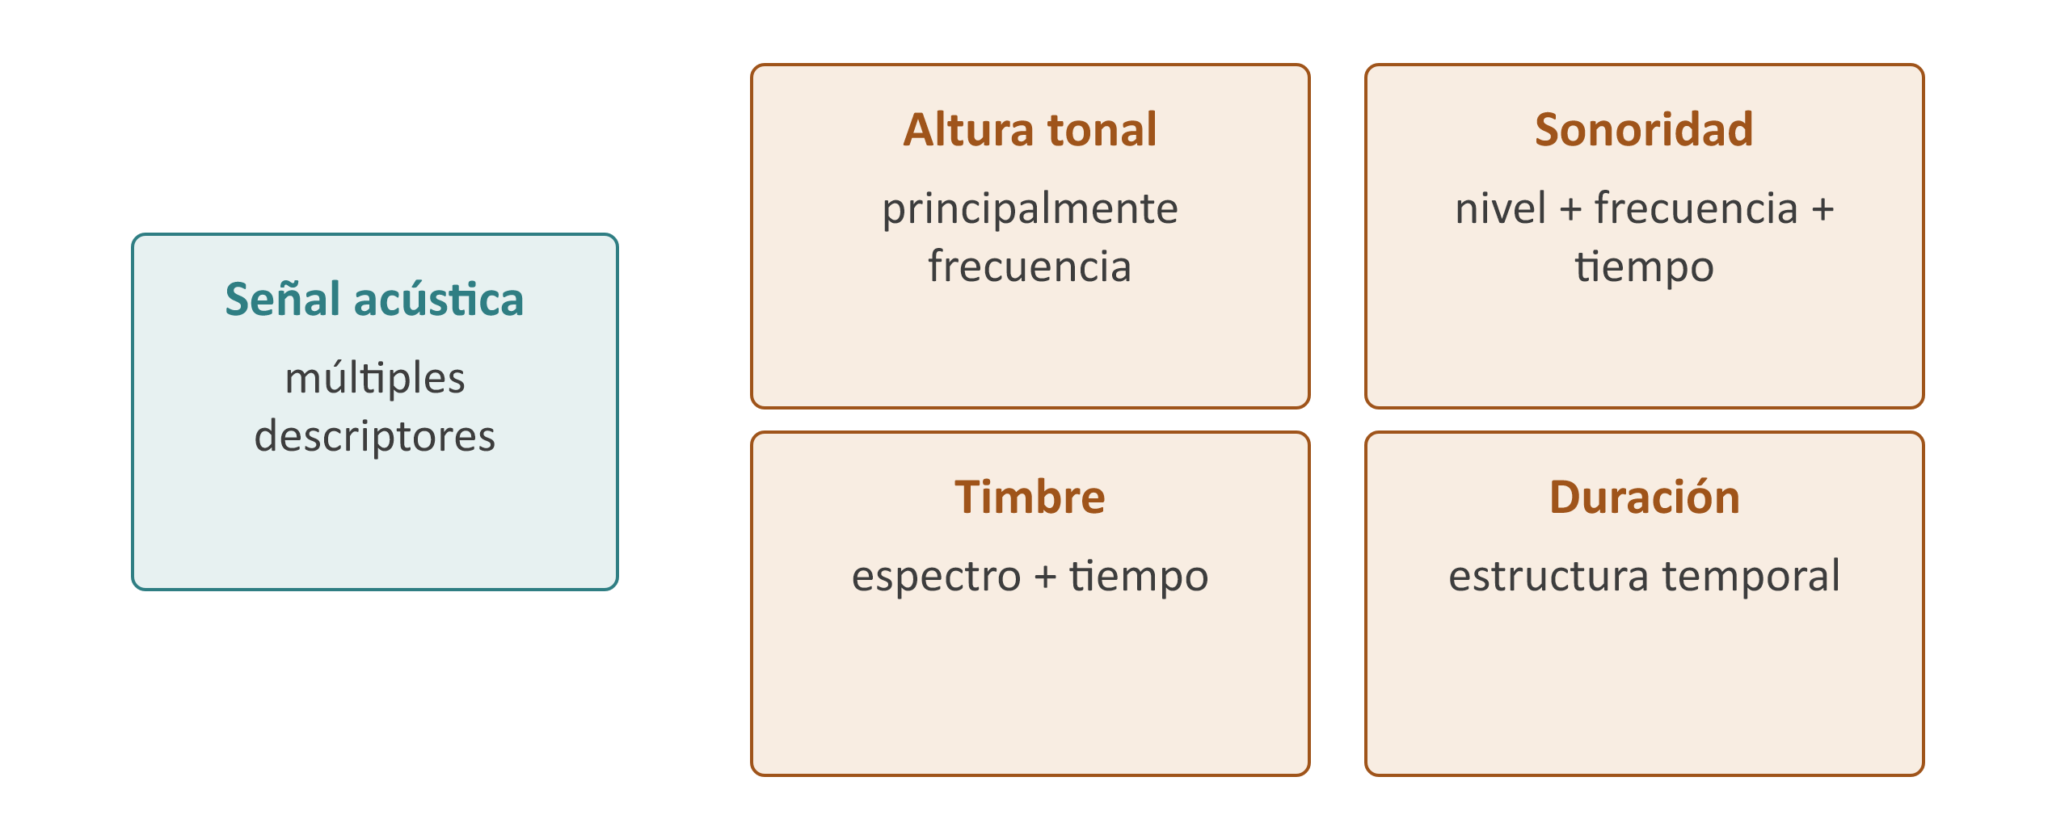
UNIDAD 7 · ENCUENTRO 2 · RUTA CENTRAL
Una señal puede cambiar en más de una dimensión perceptual
Figura conceptual; no está a escala salvo indicación explícita.
Libro del curso (TEX/PDF), Unidad 7; brief, storyboard y planes U07; elaboración propia UCASAL.
43
Notes:
- **Duración aproximada:** 3 min.
- **Explicación extendida:** Repetir el mapa con ejemplos, no definiciones literales. El bloque presenta un atributo por vez y conserva la distinción entre magnitud, representación y percepto. Idea que debe quedar al cerrar: Cada atributo necesita su tarea y no posee una equivalencia física única.
- **Guía para el visual/diagrama:** Recorrido sugerido: Señal acústica → Altura tonal → Sonoridad → Timbre → Duración. Nombrar primero los elementos, explicar luego las relaciones y cerrar con el límite indicado en el caption. No leer las cajas como un párrafo.
- **Pregunta al curso:** Explique la idea central con un ejemplo distinto de los mostrados.
- **Respuesta esperada:** Cada atributo necesita su tarea y no posee una equivalencia física única.
- **Demostración o multimedia:** —
- **Error frecuente a vigilar:** Usar frecuencia, nivel, espectro o duración como sinónimos de sus atributos perceptuales.
- **Transición oral:** La sonoridad requiere ahora dos escalas.
- **[Sources]:** TEX 7.6; BR; EP.
[Alt text]
Una señal acústica central se relaciona con altura tonal, sonoridad, timbre y duración.
[Sources]
- Fuentes de contenido: TEX 7.6; BR; EP.
- Asset propio aprobado: U07-DG-012B.

Slide 44
UNIDAD 7 · ENCUENTRO 2 · RUTA CENTRAL
¿Cómo expresamos igualdad y proporción de sonoridad?
Fones y sones responden a tareas psicofísicas diferentes.
44
Notes:
- **Duración aproximada:** 1–2 min.
- **Explicación extendida:** Anticipar que no son unidades de presión ni conversiones automáticas de dB SPL. El bloque distingue medir presión, igualar sonoridad y estimar una razón perceptual. Idea que debe quedar al cerrar: Fones y sones responden a tareas psicofísicas diferentes.
- **Guía para el visual/diagrama:** Señalar el foco principal, recorrer los elementos en el orden del layout y cerrar con la frase de interpretación.
- **Pregunta al curso:** ¿Cómo expresamos igualdad y proporción de sonoridad?
- **Respuesta esperada:** Fones y sones responden a tareas psicofísicas diferentes.
- **Demostración o multimedia:** —
- **Error frecuente a vigilar:** —
- **Transición oral:** Separar las tres cantidades involucradas.
- **[Sources]:** PO; TEX 7.7–7.8; PDF pp. 184–186.
[Alt text]
Dos escalas que parten de una referencia común. La idea central es: Fones y sones responden a tareas psicofísicas diferentes.
[Sources]
- Fuentes de contenido: PO; TEX 7.7–7.8; PDF pp. 184–186.

Slide 45
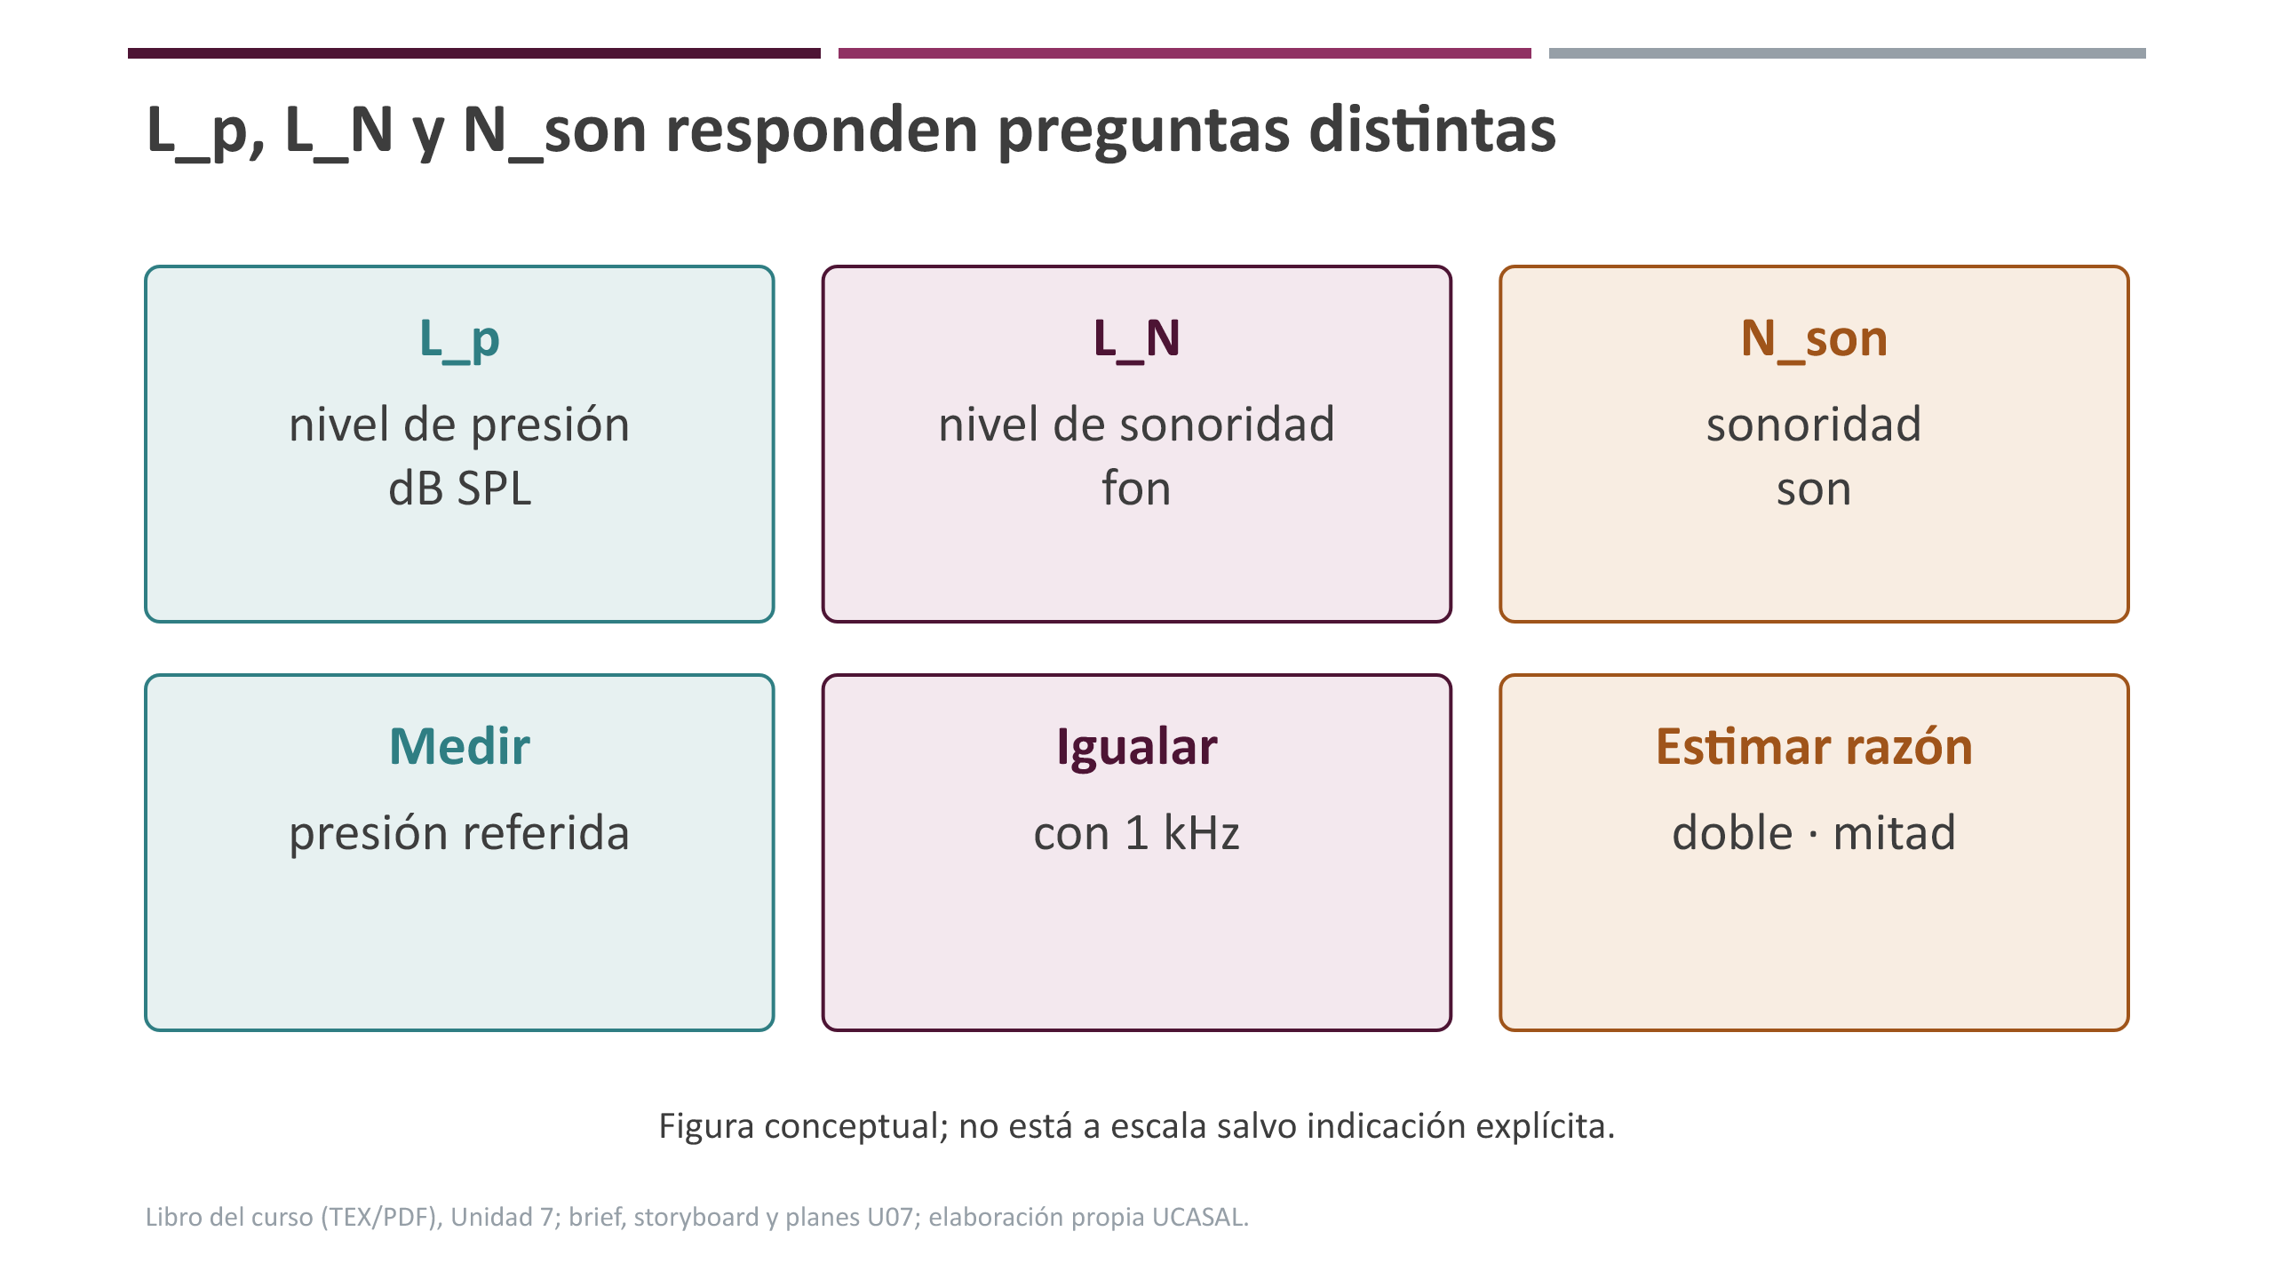
UNIDAD 7 · ENCUENTRO 2 · RUTA CENTRAL
Lₚ, L(N) y N(son) responden preguntas distintas
Figura conceptual; no está a escala salvo indicación explícita.
Libro del curso (TEX/PDF), Unidad 7; brief, storyboard y planes U07; elaboración propia UCASAL.
45
Notes:
- **Duración aproximada:** 3 min.
- **Explicación extendida:** Reservar `N` para muestras y usar `N_son` para sonoridad. El bloque distingue medir presión, igualar sonoridad y estimar una razón perceptual. Idea que debe quedar al cerrar: `L_p`, `L_N` y `N_son` describen medida física, equivalencia y proporción perceptual.
- **Guía para el visual/diagrama:** Recorrido sugerido: L_p → L_N → N_son → Medir → Igualar → …. Nombrar primero los elementos, explicar luego las relaciones y cerrar con el límite indicado en el caption. No leer las cajas como un párrafo.
- **Pregunta al curso:** ¿Qué criterio permite separar las dos columnas sin tratarlas como sinónimos?
- **Respuesta esperada:** `L_p`, `L_N` y `N_son` describen medida física, equivalencia y proporción perceptual.
- **Demostración o multimedia:** —
- **Error frecuente a vigilar:** Convertir directamente dB SPL a fones o sones.
- **Transición oral:** Definir primero el fon.
- **[Sources]:** TEX 7.7–7.8; PDF pp. 184–186; NOT; GLO; OD-U07-01.
[Alt text]
Tres columnas conceptuales distinguen símbolos, unidades y operaciones: medir, igualar y estimar razón.
[Sources]
- Fuentes de contenido: TEX 7.7–7.8; PDF pp. 184–186; NOT; GLO; OD-U07-01.
- Asset propio aprobado: U07-DG-013.

Slide 46
UNIDAD 7 · ENCUENTRO 2 · RUTA CENTRAL
El fon expresa nivel de sonoridad por equivalencia a 1 kHz
Un sonido tiene tantos fones como dB SPL necesita el tono de 1 kHz que se juzga igualmente sonoro.
Definición
Nivel de sonoridad L(N): valor en fones definido por comparación con un tono de referencia de 1 kHz igualmente sonoro.
46
Notes:
- **Duración aproximada:** 3 min.
- **Explicación extendida:** Insistir en que fon no mide presión y depende del procedimiento. El bloque distingue medir presión, igualar sonoridad y estimar una razón perceptual. Idea que debe quedar al cerrar: Un sonido tiene tantos fones como dB SPL necesita el tono de 1 kHz que se juzga igualmente sonoro. Definición de trabajo: Nivel de sonoridad `L_N`: valor en fones definido por comparación con un tono de referencia de 1 kHz igualmente sonoro.
- **Guía para el visual/diagrama:** Señalar el foco principal, recorrer los elementos en el orden del layout y cerrar con la frase de interpretación.
- **Pregunta al curso:** ¿Qué dato o procedimiento habría que agregar para aplicar esta definición a un caso real?
- **Respuesta esperada:** Un sonido tiene tantos fones como dB SPL necesita el tono de 1 kHz que se juzga igualmente sonoro.
- **Demostración o multimedia:** —
- **Error frecuente a vigilar:** Convertir directamente dB SPL a fones o sones.
- **Transición oral:** Definir luego una escala de razón.
- **[Sources]:** PO; TEX 7.7; PDF pp. 184–185; GLO.
[Alt text]
Referencia y prueba conectadas por “igual sonoridad”. La idea central es: Un sonido tiene tantos fones como dB SPL necesita el tono de 1 kHz que se juzga igualmente sonoro.
[Sources]
- Fuentes de contenido: PO; TEX 7.7; PDF pp. 184–185; GLO.

Slide 47
UNIDAD 7 · ENCUENTRO 2 · RUTA CENTRAL
El son expresa una razón de sonoridad percibida
La escala son permite afirmar “el doble de sonoro” bajo condiciones controladas.
Definición
Son: unidad de una escala de razón de sonoridad; 1 son corresponde a 40 fon en la referencia adoptada.
47
Notes:
- **Duración aproximada:** 3 min.
- **Explicación extendida:** Diferenciar igualdad de sonoridad de estimación de magnitud. El bloque distingue medir presión, igualar sonoridad y estimar una razón perceptual. Idea que debe quedar al cerrar: La escala son permite afirmar “el doble de sonoro” bajo condiciones controladas. Definición de trabajo: Son: unidad de una escala de razón de sonoridad; 1 son corresponde a 40 fon en la referencia adoptada.
- **Guía para el visual/diagrama:** Señalar el foco principal, recorrer los elementos en el orden del layout y cerrar con la frase de interpretación.
- **Pregunta al curso:** ¿Qué dato o procedimiento habría que agregar para aplicar esta definición a un caso real?
- **Respuesta esperada:** La escala son permite afirmar “el doble de sonoro” bajo condiciones controladas.
- **Demostración o multimedia:** —
- **Error frecuente a vigilar:** Convertir directamente dB SPL a fones o sones.
- **Transición oral:** Construir ambas escalas desde 1 kHz.
- **[Sources]:** PO; TEX 7.8; PDF pp. 185–186; GLO.
[Alt text]
Escala proporcional con 1, 2, 4 y 8 sones. La idea central es: La escala son permite afirmar “el doble de sonoro” bajo condiciones controladas.
[Sources]
- Fuentes de contenido: PO; TEX 7.8; PDF pp. 185–186; GLO.

Slide 48
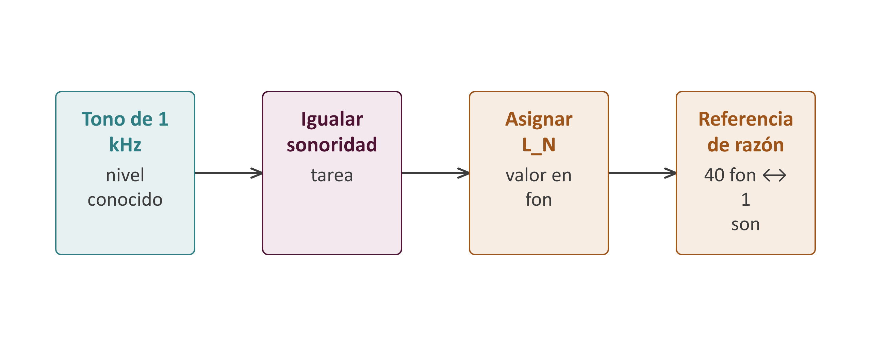
UNIDAD 7 · ENCUENTRO 2 · RUTA CENTRAL
La referencia de 1 kHz conecta fones y sones
Figura conceptual; no está a escala salvo indicación explícita.
Libro del curso (TEX/PDF), Unidad 7; brief, storyboard y planes U07; elaboración propia UCASAL.
48
Notes:
- **Duración aproximada:** 3 min.
- **Explicación extendida:** Marcar que la igualdad numérica a 1 kHz no generaliza a otras frecuencias. El bloque distingue medir presión, igualar sonoridad y estimar una razón perceptual. Idea que debe quedar al cerrar: A 1 kHz, el nivel de sonoridad toma el valor numérico del nivel SPL; 40 fon se adopta como 1 son.
- **Guía para el visual/diagrama:** Recorrido sugerido: Tono de 1 kHz → Igualar sonoridad → Asignar L_N → Referencia de razón. Nombrar primero los elementos, explicar luego las relaciones y cerrar con el límite indicado en el caption. No leer las cajas como un párrafo.
- **Pregunta al curso:** ¿En qué etapa aparece la tarea del oyente y qué elementos siguen describiendo el estímulo?
- **Respuesta esperada:** A 1 kHz, el nivel de sonoridad toma el valor numérico del nivel SPL; 40 fon se adopta como 1 son.
- **Demostración o multimedia:** —
- **Error frecuente a vigilar:** Convertir directamente dB SPL a fones o sones.
- **Transición oral:** Introducir la relación aproximada.
- **[Sources]:** TEX 7.7–7.8; PDF pp. 184–186.
[Alt text]
Cuatro etapas conectan tono de un kilohertz, igualdad de sonoridad, nivel en fones y referencia cuarenta fon equivalente a un son.
[Sources]
- Fuentes de contenido: TEX 7.7–7.8; PDF pp. 184–186.
- Asset propio aprobado: U07-DG-014.

Slide 49
UNIDAD 7 · ENCUENTRO 2 · RUTA CENTRAL
Diez fones adicionales duplican aproximadamente los sones
N(son) = 2^[(L(N) − 40 fon)/(10 fon)] son, para L(N) ≥ 40 fon dentro del modelo introductorio.
Interpretación
Modelo válido por encima de 40 phon: cada aumento de 10 phon duplica la sonoridad en sones; 40 phon corresponden a 1 sone.
49
Notes:
- **Duración aproximada:** 4 min.
- **Explicación extendida:** Explicar base 2, referencia 40 fon y exponente adimensional. El bloque distingue medir presión, igualar sonoridad y estimar una razón perceptual. Idea que debe quedar al cerrar: `N_son = 2^((L_N-40)/10)` es una relación psicofísica aproximada, no una ley de presión. Escribir y leer la relación por términos: `N_son = 2^[(L_N − 40 fon)/(10 fon)] son`, para `L_N ≥ 40 fon` dentro del modelo introductorio. Comprobar unidades antes de interpretar.
- **Guía para el visual/diagrama:** Recorrido sugerido: N_son = 2^[(L_N − 40 fon)/(10 fon)] son → base 2 → L_N − 40 fon → 10 fon → son. Nombrar primero los elementos, explicar luego las relaciones y cerrar con el límite indicado en el caption. No leer las cajas como un párrafo.
- **Pregunta al curso:** ¿Qué informa el resultado y qué conclusión no permite obtener?
- **Respuesta esperada:** `N_son = 2^((L_N-40)/10)` es una relación psicofísica aproximada, no una ley de presión.
- **Demostración o multimedia:** —
- **Error frecuente a vigilar:** Convertir directamente dB SPL a fones o sones.
- **Transición oral:** Visualizar la relación.
- **[Sources]:** TEX ec. 7.2; PDF p. 186; NOT.
[Alt text]
Ecuación central de sonoridad en sones con cuatro llamadas a base dos, referencia de cuarenta fon, denominador de diez fon y unidad son.
[Sources]
- Fuentes de contenido: TEX ec. 7.2; PDF p. 186; NOT.

Slide 50
UNIDAD 7 · ENCUENTRO 2 · RUTA CENTRAL
La escala en sones crece exponencialmente con los fones
En el modelo introductorio, cada aumento de 10 fon duplica la sonoridad expresada en sones a partir de 40 fon.
50
Notes:
- **Duración aproximada:** 3–4 min.
- **Explicación extendida:** No extrapolar fuera del rango mostrado ni confundir ejes. El bloque distingue medir presión, igualar sonoridad y estimar una razón perceptual. Idea que debe quedar al cerrar: 40, 50, 60 y 70 fon corresponden aproximadamente a 1, 2, 4 y 8 sones.
- **Guía para el visual/diagrama:** Nombrar ejes, magnitudes, unidades y escala antes de seguir la curva. Señalar el patrón y cerrar con el límite del modelo o de los datos.
- **Pregunta al curso:** ¿Qué representa cada eje y cuál es el patrón que debe observarse?
- **Respuesta esperada:** 40, 50, 60 y 70 fon corresponden aproximadamente a 1, 2, 4 y 8 sones.
- **Demostración o multimedia:** —
- **Error frecuente a vigilar:** Convertir directamente dB SPL a fones o sones.
- **Transición oral:** Resolver un caso.
- **[Sources]:** TEX 7.8; PDF p. 186; NOT.
[Alt text]
Curva creciente que pasa por cuarenta fon y un son, cincuenta y dos, sesenta y cuatro, setenta y ocho, ochenta y dieciséis.
[Sources]
- Fuentes de contenido: TEX 7.8; PDF p. 186; NOT.
- Asset propio aprobado: U07-CH-006.

Slide 51
UNIDAD 7 · ENCUENTRO 2 · RUTA CENTRAL
De 70 fon a 8 sones, paso a paso
N(son) = 2^[(70 fon − 40 fon)/(10 fon)] son = 2³ son = 8 son.
Significado físico
Ejemplo o uso
Aplique la relación y explicite unidades, referencias y condiciones.
Dentro del modelo, 70 phon corresponden a 8 sones. No implica que 70 phon equivalgan siempre a 70 dB SPL.
51
Notes:
- **Duración aproximada:** 4 min.
- **Explicación extendida:** Pedir significado de 8 sones y no solo el número. El bloque distingue medir presión, igualar sonoridad y estimar una razón perceptual. Idea que debe quedar al cerrar: El resultado expresa una razón respecto de 1 son, no un nivel acústico. Escribir y leer la relación por términos: `N_son = 2^[(70 fon − 40 fon)/(10 fon)] son = 2³ son = 8 son`. Comprobar unidades antes de interpretar. Ejemplo para desarrollar oralmente: 70 fon → exponente 3 → 8 son. Interpretación: ocho veces la referencia de 1 son dentro de la escala.
- **Guía para el visual/diagrama:** Recorrido sugerido: Dato → Exponente → Potencia → Resultado. Nombrar primero los elementos, explicar luego las relaciones y cerrar con el límite indicado en el caption. No leer las cajas como un párrafo.
- **Pregunta al curso:** ¿Qué informa el resultado y qué conclusión no permite obtener?
- **Respuesta esperada:** El resultado expresa una razón respecto de 1 son, no un nivel acústico.
- **Demostración o multimedia:** —
- **Error frecuente a vigilar:** Convertir directamente dB SPL a fones o sones.
- **Transición oral:** Contrastar con el error más probable.
- **[Sources]:** TEX 7.8; PDF p. 186.
[Alt text]
Cuatro pasos convierten setenta fon en exponente tres, potencia dos al cubo y resultado ocho sones.
[Sources]
- Fuentes de contenido: TEX 7.8; PDF p. 186.

Slide 52
UNIDAD 7 · ENCUENTRO 2 · RUTA CENTRAL
¿“70 dB SPL equivalen a 8 sones” es correcto?
Consigna: responda y justifique con magnitud, unidad y condiciones.
Consigna
Para responder
Evalúe: «70 dB SPL equivalen a 8 sones». Reformule la afirmación usando L(N), frecuencia, señal y condiciones.
Nombrá el objeto, identificá las magnitudes y justificá la relación causal.
52
Notes:
- **Duración aproximada:** 2–3 min.
- **Explicación extendida:** Obtener una reformulación correcta en voz del estudiantado. El bloque distingue medir presión, igualar sonoridad y estimar una razón perceptual. Idea que debe quedar al cerrar: Falta frecuencia, señal, condiciones y nivel de sonoridad; `L_p` no se convierte directamente en sones.
- **Guía para el visual/diagrama:** Señalar el foco principal, recorrer los elementos en el orden del layout y cerrar con la frase de interpretación.
- **Pregunta al curso:** Evalúe: «70 dB SPL equivalen a 8 sones». Reformule la afirmación usando `L_N`, frecuencia, señal y condiciones.
- **Respuesta esperada:** Falta frecuencia, señal, condiciones y nivel de sonoridad; `L_p` no se convierte directamente en sones.
- **Demostración o multimedia:** —
- **Error frecuente a vigilar:** Convertir directamente dB SPL a fones o sones.
- **Transición oral:** Cerrar con una regla de decisión.
- **[Sources]:** TEX 7.5–7.8; EP; SA.
[Alt text]
Mini ejercicio con semáforo conceptual. La idea central es: Falta frecuencia, señal, condiciones y nivel de sonoridad; Lₚ no se convierte directamente en sones.
[Sources]
- Fuentes de contenido: TEX 7.5–7.8; EP; SA.

Slide 53
UNIDAD 7 · ENCUENTRO 2 · RUTA CENTRAL
Lₚ, L(N) y N(son) responden preguntas distintas
Figura conceptual; no está a escala salvo indicación explícita.
Libro del curso (TEX/PDF), Unidad 7; brief, storyboard y planes U07; elaboración propia UCASAL.
53
Notes:
- **Duración aproximada:** 3 min.
- **Explicación extendida:** Repetición pedagógica: mismo esquema, ahora con un ejemplo; evitar repetir definiciones. El bloque distingue medir presión, igualar sonoridad y estimar una razón perceptual. Idea que debe quedar al cerrar: `L_p`, fon y son corresponden a procedimientos distintos y complementarios.
- **Guía para el visual/diagrama:** Recorrido sugerido: L_p → L_N → N_son → Medir → Igualar → …. Nombrar primero los elementos, explicar luego las relaciones y cerrar con el límite indicado en el caption. No leer las cajas como un párrafo.
- **Pregunta al curso:** Explique la idea central con un ejemplo distinto de los mostrados.
- **Respuesta esperada:** `L_p`, fon y son corresponden a procedimientos distintos y complementarios.
- **Demostración o multimedia:** —
- **Error frecuente a vigilar:** Convertir directamente dB SPL a fones o sones.
- **Transición oral:** Preguntar qué ocurre cuando otro sonido dificulta la tarea.
- **[Sources]:** TEX 7.7–7.8; BR; EP.
[Alt text]
Tres columnas conceptuales distinguen símbolos, unidades y operaciones: medir, igualar y estimar razón.
[Sources]
- Fuentes de contenido: TEX 7.7–7.8; BR; EP.
- Asset propio aprobado: U07-DG-013.

Slide 54
UNIDAD 7 · ENCUENTRO 2 · RUTA CENTRAL
¿Cómo cambia un umbral cuando aparece otro sonido?
El enmascaramiento se define por una tarea y un cambio de umbral.
54
Notes:
- **Duración aproximada:** 1–2 min.
- **Explicación extendida:** Evitar presentar “tapar” como explicación causal suficiente. El bloque avanza desde el cambio de umbral observado hacia un modelo de selectividad frecuencial. Idea que debe quedar al cerrar: El enmascaramiento se define por una tarea y un cambio de umbral.
- **Guía para el visual/diagrama:** Señalar el foco principal, recorrer los elementos en el orden del layout y cerrar con la frase de interpretación.
- **Pregunta al curso:** ¿Cómo cambia un umbral cuando aparece otro sonido?
- **Respuesta esperada:** El enmascaramiento se define por una tarea y un cambio de umbral.
- **Demostración o multimedia:** —
- **Error frecuente a vigilar:** —
- **Transición oral:** Definir operativamente el fenómeno.
- **[Sources]:** PO; TEX 7.9; PDF pp. 186–189.
[Alt text]
Señal objetivo parcialmente cubierta por un enmascarador. La idea central es: El enmascaramiento se define por una tarea y un cambio de umbral.
[Sources]
- Fuentes de contenido: PO; TEX 7.9; PDF pp. 186–189.

Slide 55
UNIDAD 7 · ENCUENTRO 2 · RUTA CENTRAL
Enmascarar es elevar el umbral de detección de una señal
El efecto se cuantifica comparando el umbral con y sin enmascarador.
Señal objetivo, enmascarador, tarea y dos condiciones.
Definición
Enmascaramiento: elevación del umbral o reducción de detectabilidad de una señal por la presencia de otra.
55
Notes:
- **Duración aproximada:** 3 min.
- **Explicación extendida:** Separar señal objetivo de enmascarador; ambos son señales físicas. El bloque avanza desde el cambio de umbral observado hacia un modelo de selectividad frecuencial. Idea que debe quedar al cerrar: El efecto se cuantifica comparando el umbral con y sin enmascarador. Definición de trabajo: Enmascaramiento: elevación del umbral o reducción de detectabilidad de una señal por la presencia de otra.
- **Guía para el visual/diagrama:** Señalar el foco principal, recorrer los elementos en el orden del layout y cerrar con la frase de interpretación.
- **Pregunta al curso:** ¿Qué dato o procedimiento habría que agregar para aplicar esta definición a un caso real?
- **Respuesta esperada:** El efecto se cuantifica comparando el umbral con y sin enmascarador.
- **Demostración o multimedia:** —
- **Error frecuente a vigilar:** Identificar el nivel del enmascarador con el umbral enmascarado o tomar el filtro como anatomía literal.
- **Transición oral:** Nombrar las tres cantidades de nivel.
- **[Sources]:** PO; TEX 7.9; PDF pp. 186–187; GLO.
[Alt text]
Antes/después con respuesta psicométrica simplificada. La idea central es: El efecto se cuantifica comparando el umbral con y sin enmascarador.
[Sources]
- Fuentes de contenido: PO; TEX 7.9; PDF pp. 186–187; GLO.

Slide 56
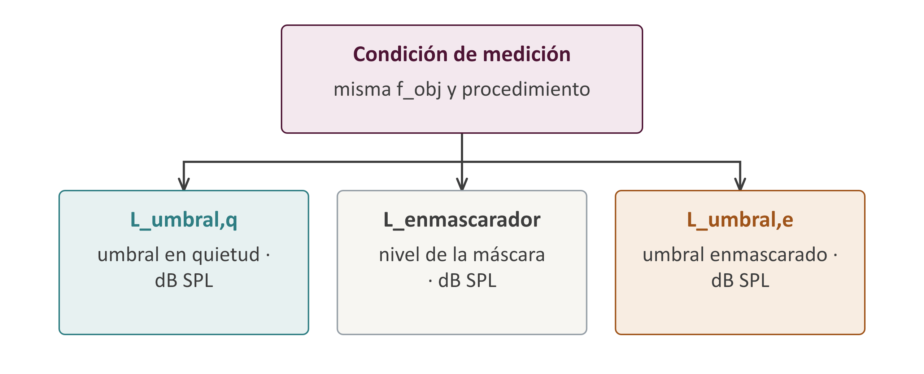
UNIDAD 7 · ENCUENTRO 2 · RUTA CENTRAL
Tres niveles evitan una resta ambigua
Figura conceptual; no está a escala salvo indicación explícita.
Libro del curso (TEX/PDF), Unidad 7; brief, storyboard y planes U07; elaboración propia UCASAL.
56
Notes:
- **Duración aproximada:** 3 min.
- **Explicación extendida:** Confirmar que el nivel del enmascarador no es un umbral. El bloque avanza desde el cambio de umbral observado hacia un modelo de selectividad frecuencial. Idea que debe quedar al cerrar: `L_umbral,q`, `L_enmascarador` y `L_umbral,e` representan umbral en quietud, nivel del enmascarador y umbral enmascarado.
- **Guía para el visual/diagrama:** Recorrido sugerido: Condición de medición → L_umbral,q → L_enmascarador → L_umbral,e. Nombrar primero los elementos, explicar luego las relaciones y cerrar con el límite indicado en el caption. No leer las cajas como un párrafo.
- **Pregunta al curso:** Elija dos elementos del mapa: ¿qué relación expresan y qué interpretación sería incorrecta?
- **Respuesta esperada:** `L_umbral,q`, `L_enmascarador` y `L_umbral,e` representan umbral en quietud, nivel del enmascarador y umbral enmascarado.
- **Demostración o multimedia:** —
- **Error frecuente a vigilar:** Identificar el nivel del enmascarador con el umbral enmascarado o tomar el filtro como anatomía literal.
- **Transición oral:** Definir la magnitud de enmascaramiento.
- **[Sources]:** TEX 7.9; PDF p. 187; NOT; GLO.
[Alt text]
Una condición común se bifurca hacia umbral en quietud, nivel del enmascarador y umbral enmascarado.
[Sources]
- Fuentes de contenido: TEX 7.9; PDF p. 187; NOT; GLO.
- Asset propio aprobado: U07-DG-016.

Slide 57
UNIDAD 7 · ENCUENTRO 2 · RUTA CENTRAL
El enmascaramiento es una diferencia de umbrales
M(f(obj)) = L(umbral),e(f(obj)) − L(umbral),q(f(obj)); los dos niveles deben compartir referencia y procedimiento.
Interpretación
Un valor positivo indica que el enmascarador elevó el umbral. Ambos umbrales deben compararse con el mismo método y referencia.
57
Notes:
- **Duración aproximada:** 4 min.
- **Explicación extendida:** Aclarar que es diferencia de niveles, no suma de presiones. El bloque avanza desde el cambio de umbral observado hacia un modelo de selectividad frecuencial. Idea que debe quedar al cerrar: `M(f_obj)=L_umbral,e(f_obj)-L_umbral,q(f_obj)` en dB cuantifica el desplazamiento del umbral. Escribir y leer la relación por términos: `M(f_obj) = L_umbral,e(f_obj) − L_umbral,q(f_obj)`; los dos niveles deben compartir referencia y procedimiento. Comprobar unidades antes de interpretar.
- **Guía para el visual/diagrama:** Recorrido sugerido: M(f_obj) = L_umbral,e(f_obj) − L_umbral,q(f_obj) → L_umbral,e → L_umbral,q → f_obj. Nombrar primero los elementos, explicar luego las relaciones y cerrar con el límite indicado en el caption. No leer las cajas como un párrafo.
- **Pregunta al curso:** ¿Qué informa el resultado y qué conclusión no permite obtener?
- **Respuesta esperada:** `M(f_obj)=L_umbral,e(f_obj)-L_umbral,q(f_obj)` en dB cuantifica el desplazamiento del umbral.
- **Demostración o multimedia:** —
- **Error frecuente a vigilar:** Identificar el nivel del enmascarador con el umbral enmascarado o tomar el filtro como anatomía literal.
- **Transición oral:** Aplicar con números.
- **[Sources]:** TEX ec. 7.3; PDF p. 187; NOT; OD-U07-01.
[Alt text]
Ecuación central M de la frecuencia objetivo igual umbral enmascarado menos umbral en quietud, con tres llamadas externas.
[Sources]
- Fuentes de contenido: TEX ec. 7.3; PDF p. 187; NOT; OD-U07-01.

Slide 58
UNIDAD 7 · ENCUENTRO 2 · RUTA CENTRAL
Si el umbral sube de 10 a 35 dB SPL, M=25 dB
M = 35 dB SPL − 10 dB SPL = 25 dB.
Significado físico
Ejemplo o uso
Aplique la relación y explicite unidades, referencias y condiciones.
Una diferencia de 25 dB representa la elevación del umbral bajo las condiciones declaradas.
58
Notes:
- **Duración aproximada:** 4 min.
- **Explicación extendida:** Pedir qué dato no representa el resultado. El bloque avanza desde el cambio de umbral observado hacia un modelo de selectividad frecuencial. Idea que debe quedar al cerrar: El resultado dice cuánto se desplazó el umbral bajo esas condiciones. Escribir y leer la relación por términos: `M = 35 dB SPL − 10 dB SPL = 25 dB`. Comprobar unidades antes de interpretar. Ejemplo para desarrollar oralmente: Umbral en quietud: 10 dB SPL. Umbral con máscara: 35 dB SPL. Elevación: 25 dB.
- **Guía para el visual/diagrama:** Recorrido sugerido: Quietud → Con máscara → Resta → Resultado. Nombrar primero los elementos, explicar luego las relaciones y cerrar con el límite indicado en el caption. No leer las cajas como un párrafo.
- **Pregunta al curso:** ¿Qué informa el resultado y qué conclusión no permite obtener?
- **Respuesta esperada:** El resultado dice cuánto se desplazó el umbral bajo esas condiciones.
- **Demostración o multimedia:** —
- **Error frecuente a vigilar:** Identificar el nivel del enmascarador con el umbral enmascarado o tomar el filtro como anatomía literal.
- **Transición oral:** Distinguir simultaneidad de otras relaciones temporales.
- **[Sources]:** TEX 7.9; PDF p. 187.
[Alt text]
Cuatro pasos muestran umbral en quietud, umbral con máscara, resta y resultado de veinticinco decibeles.
[Sources]
- Fuentes de contenido: TEX 7.9; PDF p. 187.

Slide 59
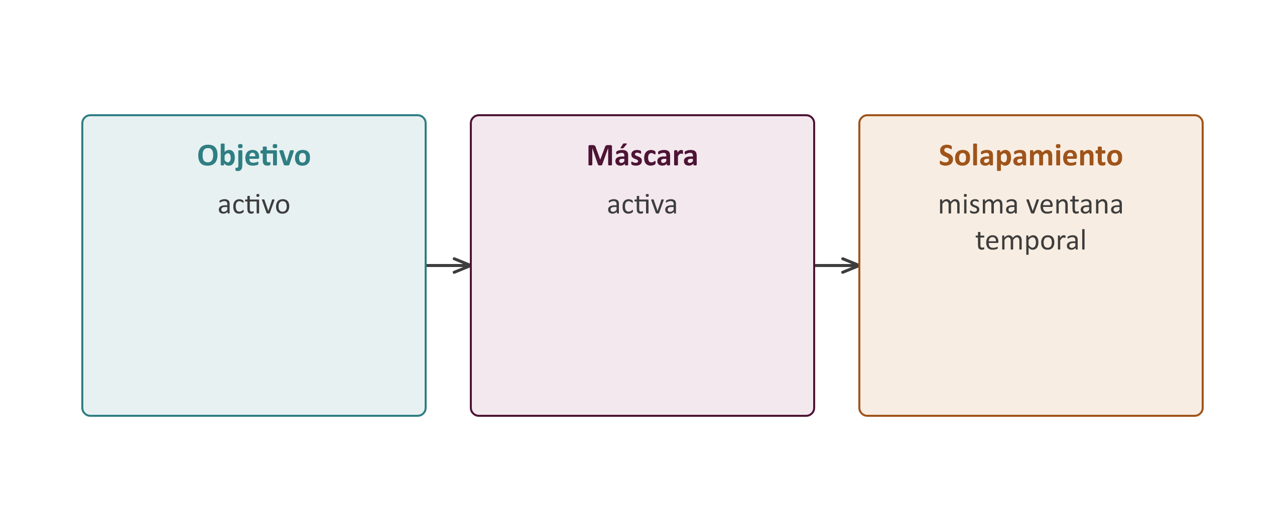
UNIDAD 7 · ENCUENTRO 2 · RUTA CENTRAL
Enmascaramiento simultáneo significa superposición temporal
Figura conceptual; no está a escala salvo indicación explícita.
Libro del curso (TEX/PDF), Unidad 7; brief, storyboard y planes U07; elaboración propia UCASAL.
59
Notes:
- **Duración aproximada:** 3 min.
- **Explicación extendida:** Preparar la dimensión frecuencial sin mezclar aún filtros. El bloque avanza desde el cambio de umbral observado hacia un modelo de selectividad frecuencial. Idea que debe quedar al cerrar: La superposición temporal no implica igual efecto para todas las frecuencias.
- **Guía para el visual/diagrama:** Recorrido sugerido: Objetivo → Máscara → Solapamiento. Nombrar primero los elementos, explicar luego las relaciones y cerrar con el límite indicado en el caption. No leer las cajas como un párrafo.
- **Pregunta al curso:** ¿En qué etapa aparece la tarea del oyente y qué elementos siguen describiendo el estímulo?
- **Respuesta esperada:** La superposición temporal no implica igual efecto para todas las frecuencias.
- **Demostración o multimedia:** —
- **Error frecuente a vigilar:** Identificar el nivel del enmascarador con el umbral enmascarado o tomar el filtro como anatomía literal.
- **Transición oral:** Mostrar un patrón espectral.
- **[Sources]:** TEX 7.9.1; PDF pp. 187–188.
[Alt text]
Tres cuadros temporales muestran objetivo, máscara y su intervalo de solapamiento; las duraciones son esquemáticas.
[Sources]
- Fuentes de contenido: TEX 7.9.1; PDF pp. 187–188.
- Asset propio aprobado: U07-DG-018.

Slide 60
UNIDAD 7 · ENCUENTRO 2 · RUTA CENTRAL
El enmascaramiento se extiende de manera desigual en frecuencia
Patrón sintético asimétrico: la elevación es máxima cerca del enmascarador y disminuye con la separación en octavas.
60
Notes:
- **Duración aproximada:** 3–4 min.
- **Explicación extendida:** Evitar formular una pendiente universal sin datos y condiciones. El bloque avanza desde el cambio de umbral observado hacia un modelo de selectividad frecuencial. Idea que debe quedar al cerrar: La elevación del umbral depende de la separación entre objetivo y enmascarador y puede ser asimétrica.
- **Guía para el visual/diagrama:** Nombrar ejes, magnitudes, unidades y escala antes de seguir la curva. Señalar el patrón y cerrar con el límite del modelo o de los datos.
- **Pregunta al curso:** ¿Qué representa cada eje y cuál es el patrón que debe observarse?
- **Respuesta esperada:** La elevación del umbral depende de la separación entre objetivo y enmascarador y puede ser asimétrica.
- **Demostración o multimedia:** —
- **Error frecuente a vigilar:** Identificar el nivel del enmascarador con el umbral enmascarado o tomar el filtro como anatomía literal.
- **Transición oral:** Pedir lectura de dos puntos.
- **[Sources]:** TEX 7.9.1; PDF pp. 187–188, fig. 7.5.
[Alt text]
Curva de elevación del umbral con máximo en cero octavas relativas y colas diferentes hacia frecuencias menores y mayores.
[Sources]
- Fuentes de contenido: TEX 7.9.1; PDF pp. 187–188, fig. 7.5.
- Asset propio aprobado: U07-CH-007.

Slide 61
UNIDAD 7 · ENCUENTRO 2 · RUTA CENTRAL
¿Dónde esperaría mayor elevación del umbral?
Consigna: responda y justifique con magnitud, unidad y condiciones.
Patrón sintético asimétrico: la elevación es máxima cerca del enmascarador y disminuye con la separación en octavas.
61
Notes:
- **Duración aproximada:** 2–3 min.
- **Explicación extendida:** Solicitar evidencia gráfica y una limitación. El bloque avanza desde el cambio de umbral observado hacia un modelo de selectividad frecuencial. Idea que debe quedar al cerrar: La respuesta debe justificarse por frecuencia relativa y condiciones, no por cercanía visual solamente.
- **Guía para el visual/diagrama:** Nombrar ejes, magnitudes, unidades y escala antes de seguir la curva. Señalar el patrón y cerrar con el límite del modelo o de los datos.
- **Pregunta al curso:** Compare los puntos A y B del mismo patrón de enmascaramiento. ¿Dónde espera mayor elevación del umbral? Cite evidencia gráfica y una limitación.
- **Respuesta esperada:** La respuesta debe justificarse por frecuencia relativa y condiciones, no por cercanía visual solamente.
- **Demostración o multimedia:** —
- **Error frecuente a vigilar:** Identificar el nivel del enmascarador con el umbral enmascarado o tomar el filtro como anatomía literal.
- **Transición oral:** Introducir selectividad frecuencial como modelo explicativo.
- **[Sources]:** TEX 7.9.1; ejercicio; EP.
[Alt text]
Curva de elevación del umbral con máximo en cero octavas relativas y colas diferentes hacia frecuencias menores y mayores.
[Sources]
- Fuentes de contenido: TEX 7.9.1; ejercicio; EP.
- Asset propio aprobado: U07-CH-007.

Slide 62
UNIDAD 7 · ENCUENTRO 2 · RUTA CENTRAL
La selectividad frecuencial organiza qué componentes compiten más
El sistema auditivo puede modelarse como canales solapados con ancho limitado.
Definición
Filtro auditivo: modelo funcional de un canal que pondera con mayor fuerza una región de frecuencias alrededor de su frecuencia central.
62
Notes:
- **Duración aproximada:** 3 min.
- **Explicación extendida:** Presentar “filtro” como modelo funcional, no como pieza anatómica literal. El bloque avanza desde el cambio de umbral observado hacia un modelo de selectividad frecuencial. Idea que debe quedar al cerrar: El sistema auditivo puede modelarse como canales solapados con ancho limitado. Definición de trabajo: Filtro auditivo: modelo funcional de un canal que pondera con mayor fuerza una región de frecuencias alrededor de su frecuencia central.
- **Guía para el visual/diagrama:** Señalar el foco principal, recorrer los elementos en el orden del layout y cerrar con la frase de interpretación.
- **Pregunta al curso:** Si cambiara una condición del estímulo o de la tarea, ¿qué parte de la conclusión debería revisarse?
- **Respuesta esperada:** El sistema auditivo puede modelarse como canales solapados con ancho limitado.
- **Demostración o multimedia:** —
- **Error frecuente a vigilar:** Identificar el nivel del enmascarador con el umbral enmascarado o tomar el filtro como anatomía literal.
- **Transición oral:** Extender a un banco de canales.
- **[Sources]:** PO; TEX 7.9.1; PDF p. 188; REF `oxenham2018`.
[Alt text]
Diagrama conceptual de un canal; sin anatomizarlo. La idea central es: El sistema auditivo puede modelarse como canales solapados con ancho limitado.
[Sources]
- Fuentes de contenido: PO; TEX 7.9.1; PDF p. 188; REF oxenham2018.

Slide 63
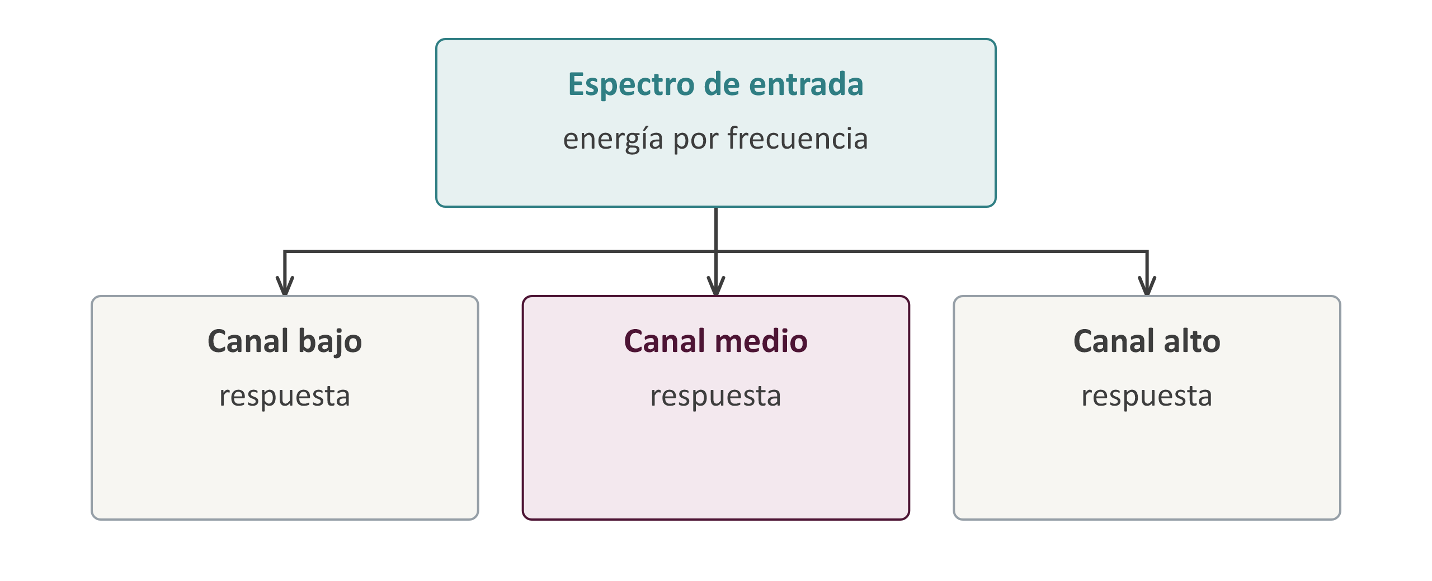
UNIDAD 7 · ENCUENTRO 2 · RUTA CENTRAL
Un banco de filtros distribuye el espectro en canales
Figura conceptual; no está a escala salvo indicación explícita.
Libro del curso (TEX/PDF), Unidad 7; brief, storyboard y planes U07; elaboración propia UCASAL.
63
Notes:
- **Duración aproximada:** 3 min.
- **Explicación extendida:** Evitar cajas pequeñas; si no entra, dividir entrada y salidas. El bloque avanza desde el cambio de umbral observado hacia un modelo de selectividad frecuencial. Idea que debe quedar al cerrar: Una misma componente puede contribuir a varios canales, pero domina cerca de ciertas frecuencias centrales.
- **Guía para el visual/diagrama:** Recorrido sugerido: Espectro de entrada → Canal bajo → Canal medio → Canal alto. Nombrar primero los elementos, explicar luego las relaciones y cerrar con el límite indicado en el caption. No leer las cajas como un párrafo.
- **Pregunta al curso:** Elija dos elementos del mapa: ¿qué relación expresan y qué interpretación sería incorrecta?
- **Respuesta esperada:** Una misma componente puede contribuir a varios canales, pero domina cerca de ciertas frecuencias centrales.
- **Demostración o multimedia:** —
- **Error frecuente a vigilar:** Identificar el nivel del enmascarador con el umbral enmascarado o tomar el filtro como anatomía literal.
- **Transición oral:** Medir el ancho con ERB.
- **[Sources]:** TEX 7.9.1; PDF p. 188; REF `oxenham2018`; U5.
[Alt text]
Una entrada espectral se bifurca hacia canales auditivos bajo, medio y alto; tres canales representan un banco mayor.
[Sources]
- Fuentes de contenido: TEX 7.9.1; PDF p. 188; REF oxenham2018; U5.
- Asset propio aprobado: U07-DG-019.

Slide 64
UNIDAD 7 · ENCUENTRO 2 · RUTA CENTRAL
ERB resume el ancho efectivo de un filtro auditivo
El rectángulo tiene la misma altura máxima y, por cálculo numérico, la misma área que la respuesta gaussiana conceptual.
64
Notes:
- **Duración aproximada:** 3 min.
- **Explicación extendida:** Dejar la fórmula empírica y variantes para respaldo. El bloque avanza desde el cambio de umbral observado hacia un modelo de selectividad frecuencial. Idea que debe quedar al cerrar: La ERB iguala el área de una respuesta real con un rectángulo de igual altura. Definición de trabajo: ERB: ancho de un rectángulo ideal con igual altura máxima e igual área que la respuesta del filtro considerado.
- **Guía para el visual/diagrama:** Recorrido sugerido: Curva del filtro → Misma altura → Misma área → Ancho. Nombrar primero los elementos, explicar luego las relaciones y cerrar con el límite indicado en el caption. No leer las cajas como un párrafo.
- **Pregunta al curso:** ¿Qué dato o procedimiento habría que agregar para aplicar esta definición a un caso real?
- **Respuesta esperada:** La ERB iguala el área de una respuesta real con un rectángulo de igual altura.
- **Demostración o multimedia:** —
- **Error frecuente a vigilar:** Identificar el nivel del enmascarador con el umbral enmascarado o tomar el filtro como anatomía literal.
- **Transición oral:** Volver al fenómeno observado.
- **[Sources]:** TEX 7.9.1; PDF p. 188; REF `oxenham2018`; OD-U07-04.
[Alt text]
Curva gaussiana normalizada y un rectángulo de altura uno. Ambas áreas sombreadas son iguales y el ancho del rectángulo se rotula ERB.
[Sources]
- Fuentes de contenido: TEX 7.9.1; PDF p. 188; REF oxenham2018; OD-U07-04.
- Asset propio aprobado: U07-CH-008.

Slide 65
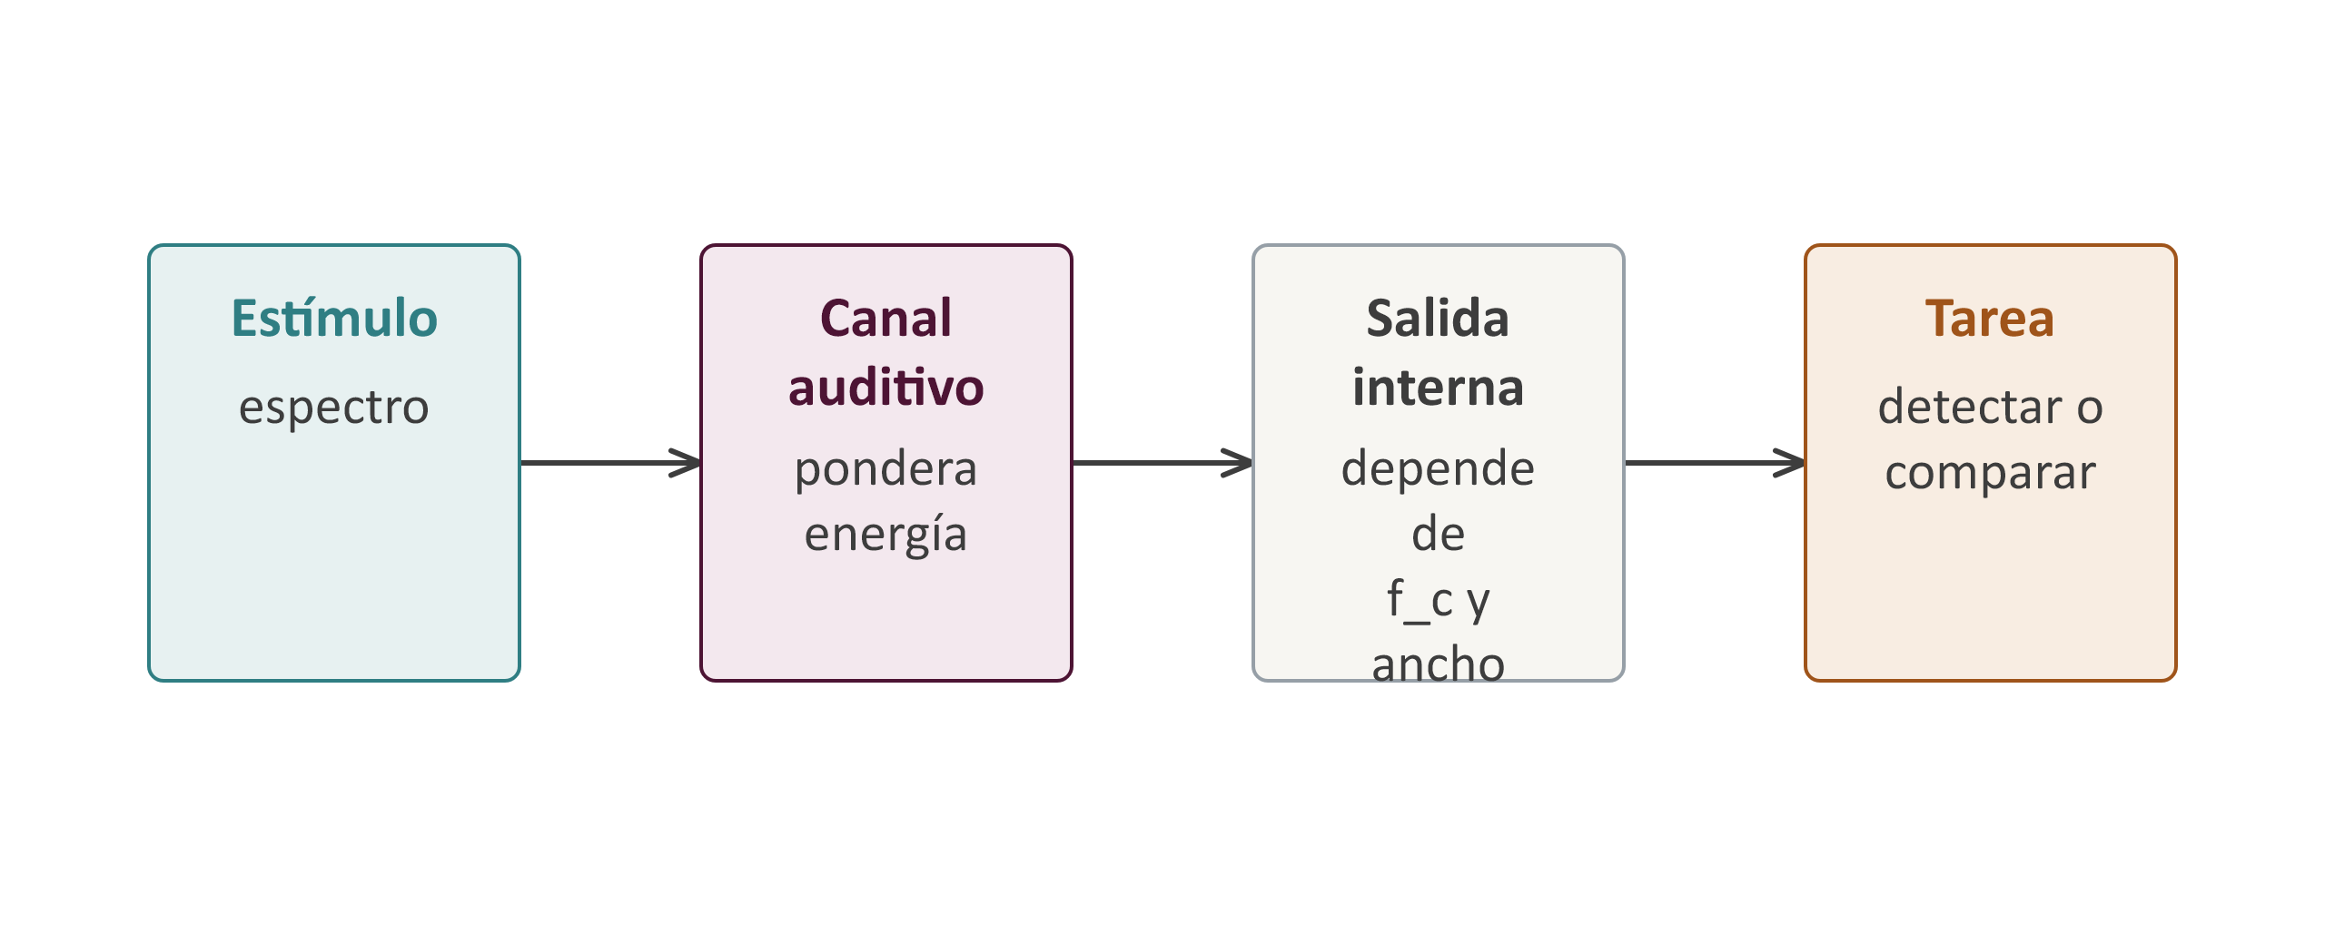
UNIDAD 7 · ENCUENTRO 2 · RUTA CENTRAL
El filtro es un modelo intermedio, no una decisión perceptual
Figura conceptual; no está a escala salvo indicación explícita.
Libro del curso (TEX/PDF), Unidad 7; brief, storyboard y planes U07; elaboración propia UCASAL.
65
Notes:
- **Duración aproximada:** 3 min.
- **Explicación extendida:** Repetir el marco estímulo–tarea–respuesta añadiendo selectividad, no repetir cálculos. El bloque avanza desde el cambio de umbral observado hacia un modelo de selectividad frecuencial. Idea que debe quedar al cerrar: El patrón observado depende de tarea, niveles, espectros y filtros auditivos.
- **Guía para el visual/diagrama:** Recorrido sugerido: Estímulo → Canal auditivo → Salida interna → Tarea. Nombrar primero los elementos, explicar luego las relaciones y cerrar con el límite indicado en el caption. No leer las cajas como un párrafo.
- **Pregunta al curso:** Explique la idea central con un ejemplo distinto de los mostrados.
- **Respuesta esperada:** El patrón observado depende de tarea, niveles, espectros y filtros auditivos.
- **Demostración o multimedia:** —
- **Error frecuente a vigilar:** Identificar el nivel del enmascarador con el umbral enmascarado o tomar el filtro como anatomía literal.
- **Transición oral:** Quitar la superposición temporal.
- **[Sources]:** TEX 7.9.1; BR; EP.
[Alt text]
Cuatro etapas conectan estímulo, canal auditivo, salida interna y tarea perceptual.
[Sources]
- Fuentes de contenido: TEX 7.9.1; BR; EP.
- Asset propio aprobado: U07-DG-020B.

Slide 66
UNIDAD 7 · ENCUENTRO 2 · RUTA CENTRAL
¿Puede una señal enmascarar sin coincidir en el tiempo?
El orden temporal y el tipo de competencia modifican el fenómeno.
66
Notes:
- **Duración aproximada:** 1–2 min.
- **Explicación extendida:** Anunciar que se separarán clasificación temporal y mecanismo funcional. El bloque usa dos ejes independientes: orden temporal y tipo funcional de interferencia. Idea que debe quedar al cerrar: El orden temporal y el tipo de competencia modifican el fenómeno.
- **Guía para el visual/diagrama:** Señalar el foco principal, recorrer los elementos en el orden del layout y cerrar con la frase de interpretación.
- **Pregunta al curso:** ¿Puede una señal enmascarar sin coincidir en el tiempo?
- **Respuesta esperada:** El orden temporal y el tipo de competencia modifican el fenómeno.
- **Demostración o multimedia:** —
- **Error frecuente a vigilar:** —
- **Transición oral:** Comparar relaciones temporales.
- **[Sources]:** PO; TEX 7.9.2–7.9.3; PDF pp. 189–190.
[Alt text]
Tres líneas temporales y dos fuentes de interferencia. La idea central es: El orden temporal y el tipo de competencia modifican el fenómeno.
[Sources]
- Fuentes de contenido: PO; TEX 7.9.2–7.9.3; PDF pp. 189–190.

Slide 67
UNIDAD 7 · ENCUENTRO 2 · RUTA CENTRAL
Simultáneo, anterior y posterior describen relaciones temporales
01
02
03
Hacia adelante: la máscara precede a la señal objetivo.
Simultáneo: máscara y objetivo se superponen en el tiempo.
Hacia atrás: la máscara aparece después de la señal objetivo.
67
Notes:
- **Duración aproximada:** 3 min.
- **Explicación extendida:** Usar “enmascaramiento hacia adelante/atrás” junto con “posterior/anterior” para desambiguar. El bloque usa dos ejes independientes: orden temporal y tipo funcional de interferencia. Idea que debe quedar al cerrar: La clasificación se hace respecto de la posición temporal del enmascarador y la señal objetivo.
- **Guía para el visual/diagrama:** Recorrido sugerido: Hacia atrás → Simultáneo → Hacia adelante. Nombrar primero los elementos, explicar luego las relaciones y cerrar con el límite indicado en el caption. No leer las cajas como un párrafo.
- **Pregunta al curso:** ¿Qué criterio permite separar las dos columnas sin tratarlas como sinónimos?
- **Respuesta esperada:** La clasificación se hace respecto de la posición temporal del enmascarador y la señal objetivo.
- **Demostración o multimedia:** —
- **Error frecuente a vigilar:** Invertir los nombres temporalmente o interpretar el enmascaramiento hacia atrás como causalidad física hacia el pasado.
- **Transición oral:** Profundizar el caso posterior.
- **[Sources]:** TEX 7.9.1–7.9.2; PDF pp. 187–189; GLO.
[Alt text]
Tres cuadros alineados muestran enmascaramiento hacia atrás, simultáneo y hacia adelante con la misma escala visual.
[Sources]
- Fuentes de contenido: TEX 7.9.1–7.9.2; PDF pp. 187–189; GLO.

Slide 68
UNIDAD 7 · ENCUENTRO 2 · RUTA CENTRAL
Una máscara previa puede elevar el umbral de una señal posterior
El efecto decae con la separación temporal y depende de niveles, frecuencias y duraciones.
Definición
Enmascaramiento hacia adelante: la máscara precede al objetivo y eleva transitoriamente su umbral.
68
Notes:
- **Duración aproximada:** 3 min.
- **Explicación extendida:** No dar una constante temporal universal. El bloque usa dos ejes independientes: orden temporal y tipo funcional de interferencia. Idea que debe quedar al cerrar: El efecto decae con la separación temporal y depende de niveles, frecuencias y duraciones. Definición de trabajo: Enmascaramiento hacia adelante: la máscara precede al objetivo y eleva transitoriamente su umbral.
- **Guía para el visual/diagrama:** Señalar el foco principal, recorrer los elementos en el orden del layout y cerrar con la frase de interpretación.
- **Pregunta al curso:** Si cambiara una condición del estímulo o de la tarea, ¿qué parte de la conclusión debería revisarse?
- **Respuesta esperada:** El efecto decae con la separación temporal y depende de niveles, frecuencias y duraciones.
- **Demostración o multimedia:** —
- **Error frecuente a vigilar:** Invertir los nombres temporalmente o interpretar el enmascaramiento hacia atrás como causalidad física hacia el pasado.
- **Transición oral:** Invertir el orden.
- **[Sources]:** PO; TEX 7.9.2; PDF p. 189.
[Alt text]
Línea temporal con intervalo variable; diagrama conceptual. La idea central es: El efecto decae con la separación temporal y depende de niveles, frecuencias y duraciones.
[Sources]
- Fuentes de contenido: PO; TEX 7.9.2; PDF p. 189.

Slide 69
UNIDAD 7 · ENCUENTRO 2 · RUTA CENTRAL
Una máscara posterior también puede afectar la detección previa
El fenómeno existe en condiciones limitadas y no implica causalidad física hacia el pasado.
Definición
Enmascaramiento hacia atrás: la máscara aparece después del objetivo y modifica su detectabilidad.
69
Notes:
- **Duración aproximada:** 3 min.
- **Explicación extendida:** Prevenir la interpretación causal retrospectiva. El bloque usa dos ejes independientes: orden temporal y tipo funcional de interferencia. Idea que debe quedar al cerrar: El fenómeno existe en condiciones limitadas y no implica causalidad física hacia el pasado. Definición de trabajo: Enmascaramiento hacia atrás: la máscara aparece después del objetivo y modifica su detectabilidad.
- **Guía para el visual/diagrama:** Señalar el foco principal, recorrer los elementos en el orden del layout y cerrar con la frase de interpretación.
- **Pregunta al curso:** Si cambiara una condición del estímulo o de la tarea, ¿qué parte de la conclusión debería revisarse?
- **Respuesta esperada:** El fenómeno existe en condiciones limitadas y no implica causalidad física hacia el pasado.
- **Demostración o multimedia:** —
- **Error frecuente a vigilar:** Invertir los nombres temporalmente o interpretar el enmascaramiento hacia atrás como causalidad física hacia el pasado.
- **Transición oral:** Reunir los tres casos.
- **[Sources]:** PO; TEX 7.9.2; PDF p. 189; SA.
[Alt text]
Línea temporal espejada y callout “respuesta perceptual”. La idea central es: El fenómeno existe en condiciones limitadas y no implica causalidad física hacia el pasado.
[Sources]
- Fuentes de contenido: PO; TEX 7.9.2; PDF p. 189; SA.

Slide 70
UNIDAD 7 · ENCUENTRO 2 · RUTA CENTRAL
La línea temporal clasifica el fenómeno, no explica por sí sola el mecanismo
01
02
03
Simultáneo: existe solapamiento.
Hacia adelante: la máscara precede al objetivo.
Hacia atrás: la máscara sigue al objetivo.
70
Notes:
- **Duración aproximada:** 3 min.
- **Explicación extendida:** Repetir geometría temporal con nuevas columnas, no las definiciones. El bloque usa dos ejes independientes: orden temporal y tipo funcional de interferencia. Idea que debe quedar al cerrar: Superposición y orden son descriptores; la magnitud requiere condiciones experimentales.
- **Guía para el visual/diagrama:** Recorrido sugerido: Hacia atrás → Simultáneo → Hacia adelante. Nombrar primero los elementos, explicar luego las relaciones y cerrar con el límite indicado en el caption. No leer las cajas como un párrafo.
- **Pregunta al curso:** Explique la idea central con un ejemplo distinto de los mostrados.
- **Respuesta esperada:** Superposición y orden son descriptores; la magnitud requiere condiciones experimentales.
- **Demostración o multimedia:** —
- **Error frecuente a vigilar:** Invertir los nombres temporalmente o interpretar el enmascaramiento hacia atrás como causalidad física hacia el pasado.
- **Transición oral:** Proponer una clasificación rápida.
- **[Sources]:** TEX 7.9.1–7.9.2; EP.
[Alt text]
Tres cuadros alineados muestran enmascaramiento hacia atrás, simultáneo y hacia adelante con la misma escala visual.
[Sources]
- Fuentes de contenido: TEX 7.9.1–7.9.2; EP.

Slide 71
UNIDAD 7 · ENCUENTRO 2 · RUTA CENTRAL
Clasifique tres escenas por su relación temporal
Consigna: responda y justifique con magnitud, unidad y condiciones.
Consigna
Para responder
Clasifique los tres cronogramas respecto de la señal objetivo. Indique si existe solapamiento y justifique cada nombre temporal.
Nombrá el objeto, identificá las magnitudes y justificá la relación causal.
71
Notes:
- **Duración aproximada:** 2–3 min.
- **Explicación extendida:** Detectar inversiones entre “máscara posterior” y “enmascaramiento hacia adelante”. El bloque usa dos ejes independientes: orden temporal y tipo funcional de interferencia. Idea que debe quedar al cerrar: La etiqueta se decide respecto de la señal objetivo.
- **Guía para el visual/diagrama:** Señalar el foco principal, recorrer los elementos en el orden del layout y cerrar con la frase de interpretación.
- **Pregunta al curso:** Clasifique los tres cronogramas respecto de la señal objetivo. Indique si existe solapamiento y justifique cada nombre temporal.
- **Respuesta esperada:** La etiqueta se decide respecto de la señal objetivo.
- **Demostración o multimedia:** —
- **Error frecuente a vigilar:** Invertir los nombres temporalmente o interpretar el enmascaramiento hacia atrás como causalidad física hacia el pasado.
- **Transición oral:** Cambiar de tiempo a tipo de competencia.
- **[Sources]:** TEX 7.9.2; EP.
[Alt text]
Cronogramas editables, sin audio obligatorio. La idea central es: La etiqueta se decide respecto de la señal objetivo.
[Sources]
- Fuentes de contenido: TEX 7.9.2; EP.

Slide 72
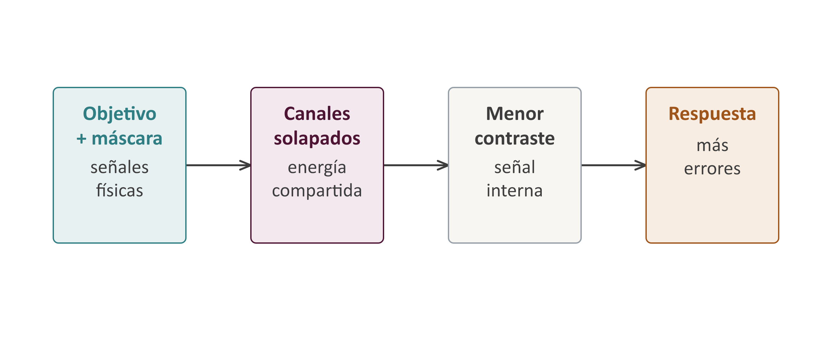
UNIDAD 7 · ENCUENTRO 3 · RUTA CENTRAL
Enmascaramiento energético: la competencia comienza en canales
Figura conceptual; no está a escala salvo indicación explícita.
Libro del curso (TEX/PDF), Unidad 7; brief, storyboard y planes U07; elaboración propia UCASAL.
72
Notes:
- **Duración aproximada:** 3 min.
- **Explicación extendida:** No equiparar “energético” con sonido físicamente más intenso en todo caso. El bloque usa dos ejes independientes: orden temporal y tipo funcional de interferencia. Idea que debe quedar al cerrar: La energía del enmascarador reduce la detectabilidad de la señal en canales relevantes. Definición de trabajo: Enmascaramiento energético: competencia asociada con superposición de energía dentro de canales auditivos relevantes.
- **Guía para el visual/diagrama:** Recorrido sugerido: Objetivo + máscara → Canales solapados → Menor contraste → Respuesta. Nombrar primero los elementos, explicar luego las relaciones y cerrar con el límite indicado en el caption. No leer las cajas como un párrafo.
- **Pregunta al curso:** ¿Qué dato o procedimiento habría que agregar para aplicar esta definición a un caso real?
- **Respuesta esperada:** La energía del enmascarador reduce la detectabilidad de la señal en canales relevantes.
- **Demostración o multimedia:** —
- **Error frecuente a vigilar:** Invertir los nombres temporalmente o interpretar el enmascaramiento hacia atrás como causalidad física hacia el pasado.
- **Transición oral:** Contrastar con interferencia informacional.
- **[Sources]:** PO; TEX 7.9.3; PDF pp. 189–190; REF `oxenham2018`.
[Alt text]
Cuatro etapas conectan señales físicas, canales solapados, señal interna con menor contraste y respuesta.
[Sources]
- Fuentes de contenido: PO; TEX 7.9.3; PDF pp. 189–190; REF oxenham2018.
- Asset propio aprobado: U07-DG-022A.

Slide 73
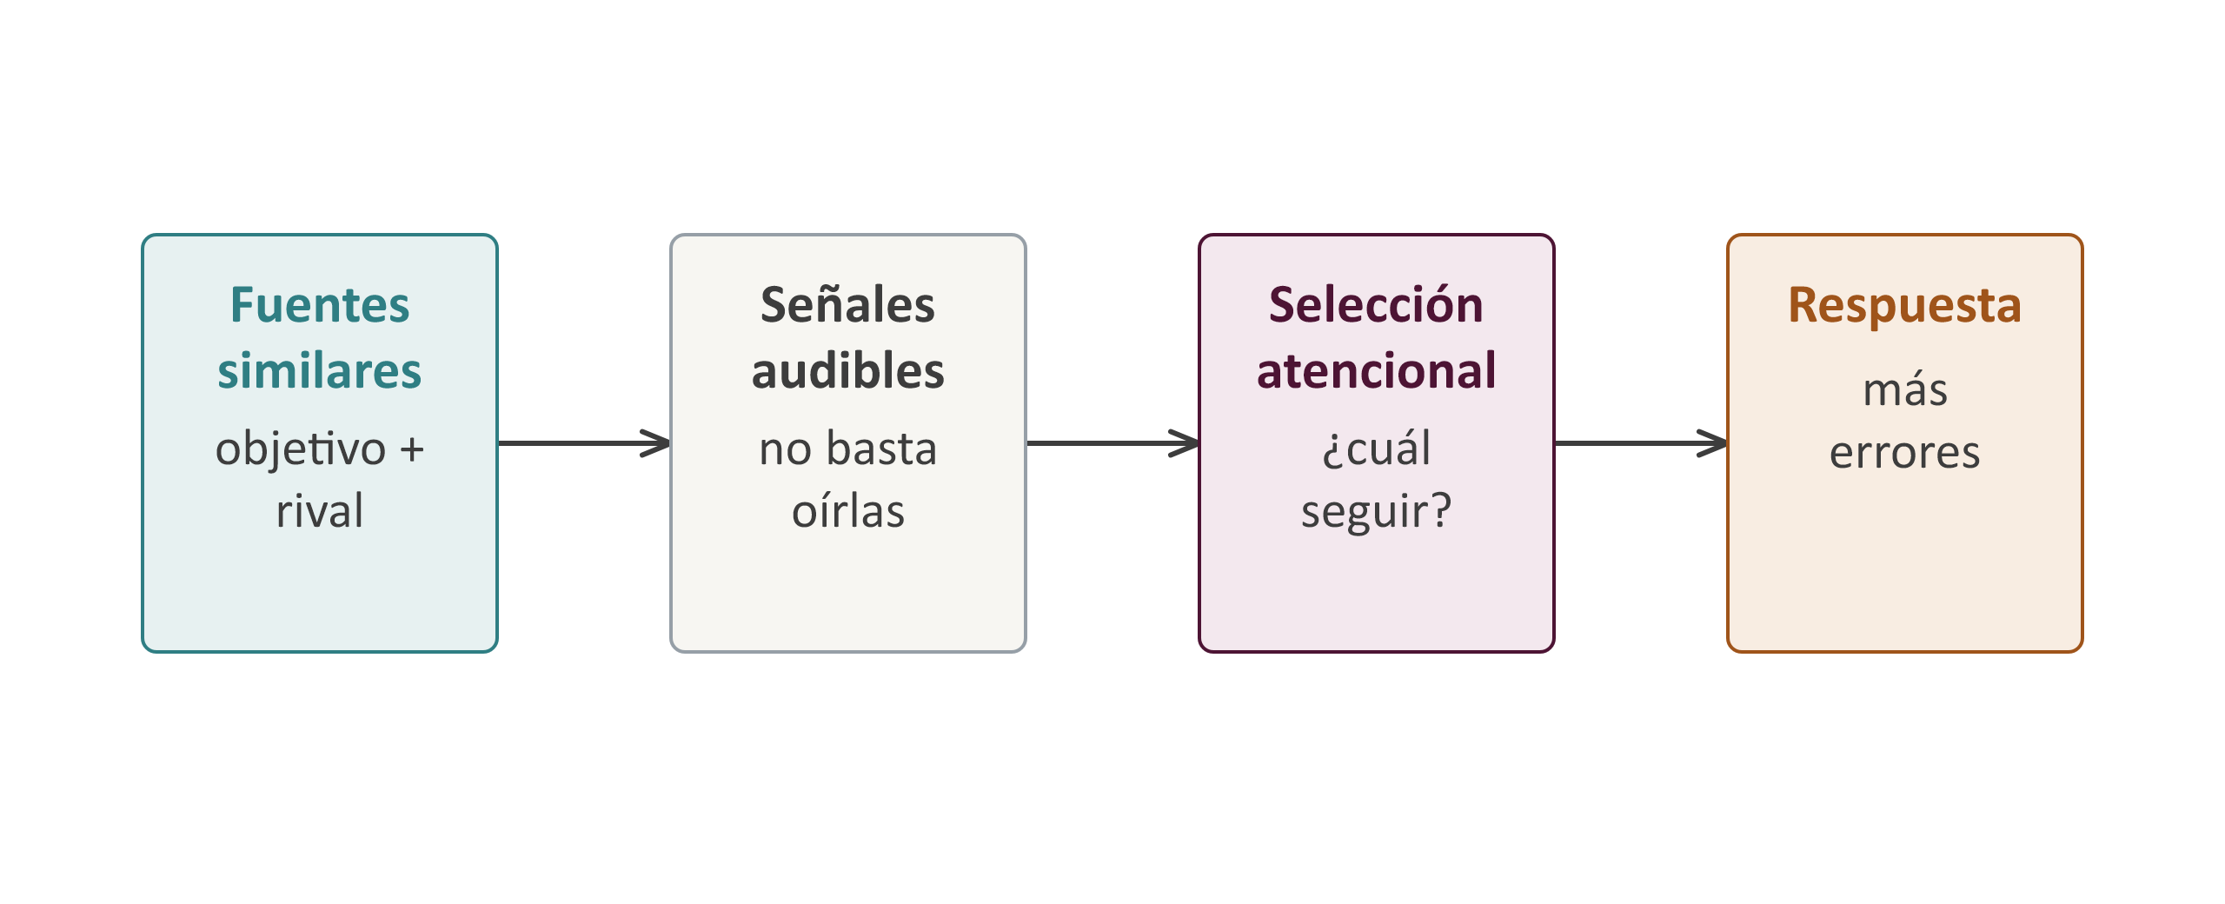
UNIDAD 7 · ENCUENTRO 3 · RUTA CENTRAL
Enmascaramiento informacional: la dificultad está en seleccionar
Figura conceptual; no está a escala salvo indicación explícita.
Libro del curso (TEX/PDF), Unidad 7; brief, storyboard y planes U07; elaboración propia UCASAL.
73
Notes:
- **Duración aproximada:** 3 min.
- **Explicación extendida:** Evitar convertirlo en una categoría psicológica vaga; mantener tarea y evidencia. El bloque usa dos ejes independientes: orden temporal y tipo funcional de interferencia. Idea que debe quedar al cerrar: Semejanza, incertidumbre, atención y agrupamiento pueden dificultar seleccionar la señal objetivo. Definición de trabajo: Enmascaramiento informacional: dificultad adicional para seleccionar u organizar la fuente objetivo, más allá de la superposición energética.
- **Guía para el visual/diagrama:** Recorrido sugerido: Fuentes similares → Señales audibles → Selección atencional → Respuesta. Nombrar primero los elementos, explicar luego las relaciones y cerrar con el límite indicado en el caption. No leer las cajas como un párrafo.
- **Pregunta al curso:** ¿Qué dato o procedimiento habría que agregar para aplicar esta definición a un caso real?
- **Respuesta esperada:** Semejanza, incertidumbre, atención y agrupamiento pueden dificultar seleccionar la señal objetivo.
- **Demostración o multimedia:** —
- **Error frecuente a vigilar:** Invertir los nombres temporalmente o interpretar el enmascaramiento hacia atrás como causalidad física hacia el pasado.
- **Transición oral:** Aplicar a dos voces.
- **[Sources]:** PO; TEX 7.9.3; PDF p. 190; REF `oxenham2018`.
[Alt text]
Cuatro etapas conectan fuentes similares, representaciones disponibles, selección atencional y respuesta.
[Sources]
- Fuentes de contenido: PO; TEX 7.9.3; PDF p. 190; REF oxenham2018.
- Asset propio aprobado: U07-DG-022B.

Slide 74
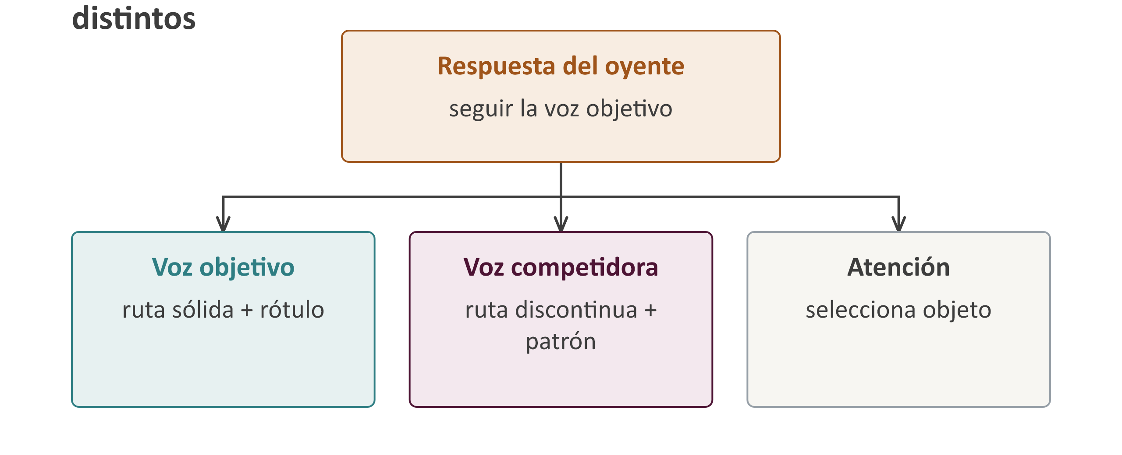
UNIDAD 7 · ENCUENTRO 3 · RUTA CENTRAL
Dos voces convergen en los oídos, pero compiten de modos distintos
Figura conceptual; no está a escala salvo indicación explícita.
Libro del curso (TEX/PDF), Unidad 7; brief, storyboard y planes U07; elaboración propia UCASAL.
74
Notes:
- **Duración aproximada:** 4 min.
- **Explicación extendida:** Permitir respuesta visual si no se usa audio y no interpretar desempeño como diagnóstico. El bloque usa dos ejes independientes: orden temporal y tipo funcional de interferencia. Idea que debe quedar al cerrar: Una misma escena puede combinar solapamiento espectrotemporal y confusión entre fuentes. Ejemplo para desarrollar oralmente: Dos voces semejantes pueden solaparse en frecuencia y, además, competir por la atención del oyente.
- **Guía para el visual/diagrama:** Recorrido sugerido: Respuesta del oyente → Voz objetivo → Voz competidora → Atención. Nombrar primero los elementos, explicar luego las relaciones y cerrar con el límite indicado en el caption. No leer las cajas como un párrafo.
- **Pregunta al curso:** ¿Qué mediría primero y qué conclusión clínica todavía no estaría justificada?
- **Respuesta esperada:** Una misma escena puede combinar solapamiento espectrotemporal y confusión entre fuentes.
- **Demostración o multimedia:** U07-MEDIA-004 es opcional y requiere voces autorizadas. Si no está disponible, resolver con espectrogramas y diagrama; no evaluar al grupo.
- **Error frecuente a vigilar:** Invertir los nombres temporalmente o interpretar el enmascaramiento hacia atrás como causalidad física hacia el pasado.
- **Transición oral:** Formular una regla integradora.
- **[Sources]:** TEX 7.9.3, 7.12; PDF pp. 190, 192–193.
[Alt text]
Una respuesta central se relaciona con voz objetivo, voz competidora y atención; las rutas no dependen solo del color.
[Sources]
- Fuentes de contenido: TEX 7.9.3, 7.12; PDF pp. 190, 192–193.
- Asset propio aprobado: U07-DG-023.

Slide 75
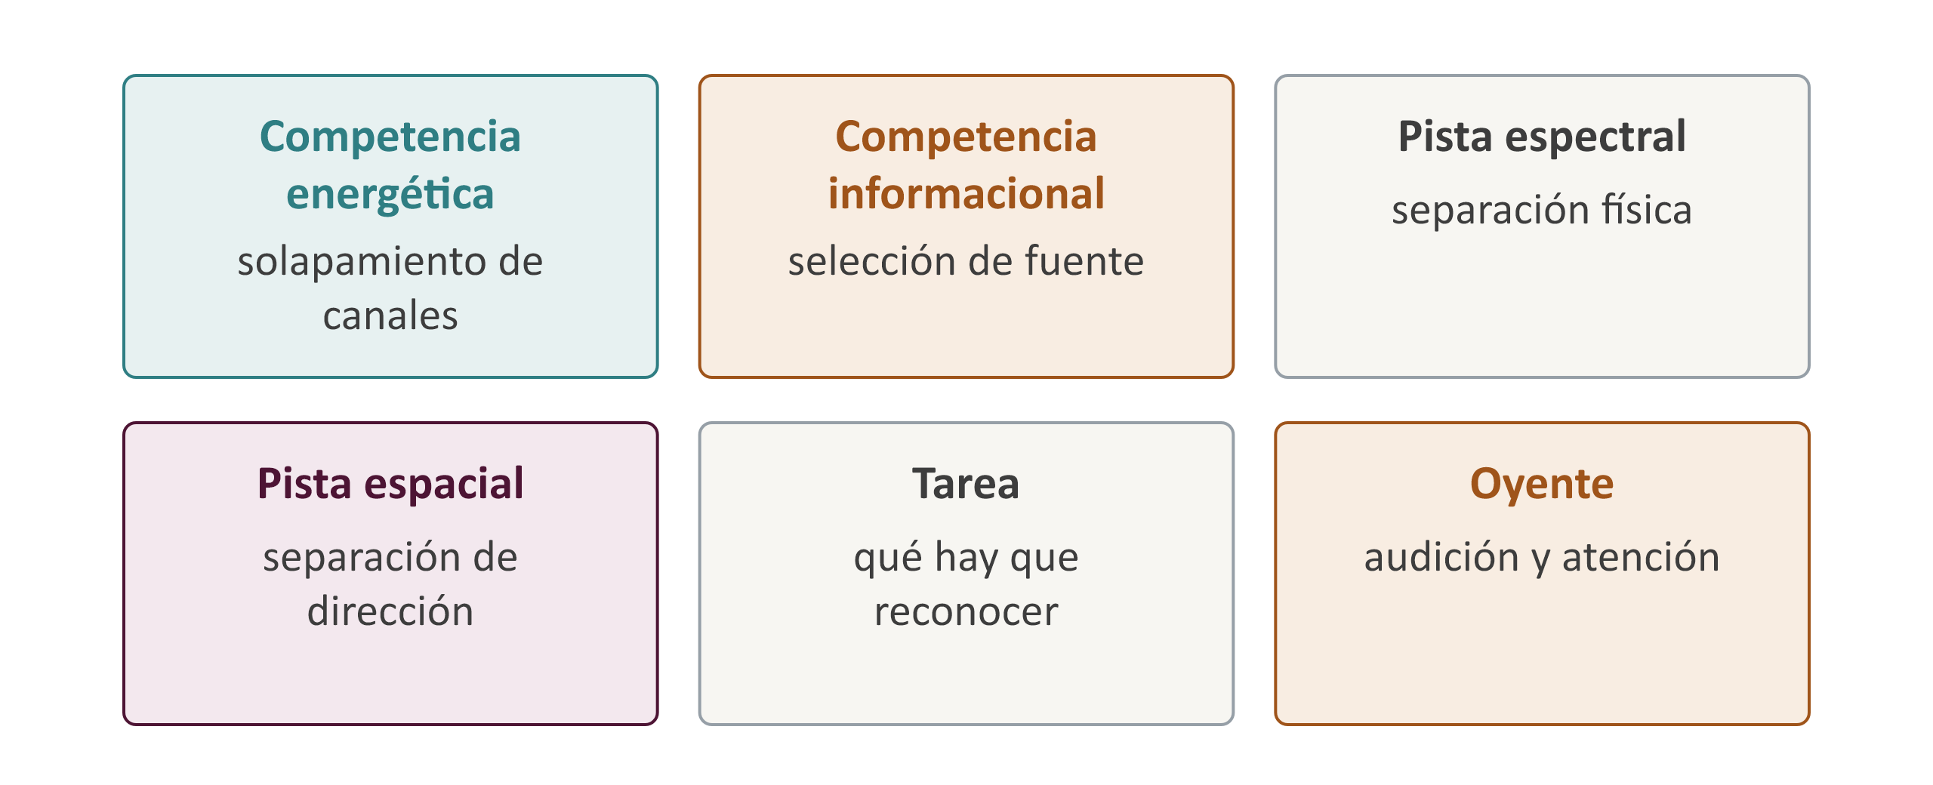
UNIDAD 7 · ENCUENTRO 3 · RUTA CENTRAL
Dos mecanismos pueden coexistir
Figura conceptual; no está a escala salvo indicación explícita.
Libro del curso (TEX/PDF), Unidad 7; brief, storyboard y planes U07; elaboración propia UCASAL.
75
Notes:
- **Duración aproximada:** 3 min.
- **Explicación extendida:** Repetición pedagógica por reorganización; no volver a explicar cada término. El bloque usa dos ejes independientes: orden temporal y tipo funcional de interferencia. Idea que debe quedar al cerrar: Una escena se describe por relación temporal y por tipo de interferencia, sin asumir correspondencia uno a uno.
- **Guía para el visual/diagrama:** Recorrido sugerido: Competencia energética → Competencia informacional → Pista espectral → Pista espacial → Tarea → …. Nombrar primero los elementos, explicar luego las relaciones y cerrar con el límite indicado en el caption. No leer las cajas como un párrafo.
- **Pregunta al curso:** Explique la idea central con un ejemplo distinto de los mostrados.
- **Respuesta esperada:** Una escena se describe por relación temporal y por tipo de interferencia, sin asumir correspondencia uno a uno.
- **Demostración o multimedia:** —
- **Error frecuente a vigilar:** Invertir los nombres temporalmente o interpretar el enmascaramiento hacia atrás como causalidad física hacia el pasado.
- **Transición oral:** Llevar la interferencia a comprensión del habla.
- **[Sources]:** TEX 7.9; BR; EP.
[Alt text]
Seis celdas organizan competencia energética, informacional y cuatro moduladores.
[Sources]
- Fuentes de contenido: TEX 7.9; BR; EP.
- Asset propio aprobado: U07-DG-022C.

Slide 76
UNIDAD 7 · ENCUENTRO 3 · RUTA CENTRAL
¿Por qué oír una voz no garantiza comprenderla?
Detectabilidad e inteligibilidad son resultados diferentes.
76
Notes:
- **Duración aproximada:** 1–2 min.
- **Explicación extendida:** Evitar que “inteligibilidad” se reduzca a volumen. El bloque trata la inteligibilidad como desempeño en una prueba y no como propiedad directa de una SNR o de un recinto. Idea que debe quedar al cerrar: Detectabilidad e inteligibilidad son resultados diferentes.
- **Guía para el visual/diagrama:** Señalar el foco principal, recorrer los elementos en el orden del layout y cerrar con la frase de interpretación.
- **Pregunta al curso:** ¿Por qué oír una voz no garantiza comprenderla?
- **Respuesta esperada:** Detectabilidad e inteligibilidad son resultados diferentes.
- **Demostración o multimedia:** —
- **Error frecuente a vigilar:** —
- **Transición oral:** Definir la variable dependiente.
- **[Sources]:** PO; TEX 7.10–7.10.1; PDF pp. 190–191.
[Alt text]
Oído detecta señal; oyente debe reconocer mensaje. La idea central es: Detectabilidad e inteligibilidad son resultados diferentes.
[Sources]
- Fuentes de contenido: PO; TEX 7.10–7.10.1; PDF pp. 190–191.

Slide 77
UNIDAD 7 · ENCUENTRO 3 · RUTA CENTRAL
Inteligibilidad es el porcentaje de unidades correctamente reconocidas
Debe especificarse qué unidad se presenta y cómo se puntúa.
Definición
Inteligibilidad: proporción o porcentaje de unidades lingüísticas correctamente reconocidas en una tarea definida.
77
Notes:
- **Duración aproximada:** 3 min.
- **Explicación extendida:** Distinguir reconocimiento de detección y de calidad subjetiva. El bloque trata la inteligibilidad como desempeño en una prueba y no como propiedad directa de una SNR o de un recinto. Idea que debe quedar al cerrar: Debe especificarse qué unidad se presenta y cómo se puntúa. Definición de trabajo: Inteligibilidad: proporción o porcentaje de unidades lingüísticas correctamente reconocidas en una tarea definida.
- **Guía para el visual/diagrama:** Señalar el foco principal, recorrer los elementos en el orden del layout y cerrar con la frase de interpretación.
- **Pregunta al curso:** ¿Qué dato o procedimiento habría que agregar para aplicar esta definición a un caso real?
- **Respuesta esperada:** Debe especificarse qué unidad se presenta y cómo se puntúa.
- **Demostración o multimedia:** —
- **Error frecuente a vigilar:** Suponer que SNR, `T_60` o ALCons determinan por sí solos la inteligibilidad.
- **Transición oral:** Mostrar dependencias de la tarea.
- **[Sources]:** PO; TEX 7.10; PDF p. 190; GLO.
[Alt text]
Diagrama respuesta correcta/total; no requiere ecuación central. La idea central es: Debe especificarse qué unidad se presenta y cómo se puntúa.
[Sources]
- Fuentes de contenido: PO; TEX 7.10; PDF p. 190; GLO.

Slide 78
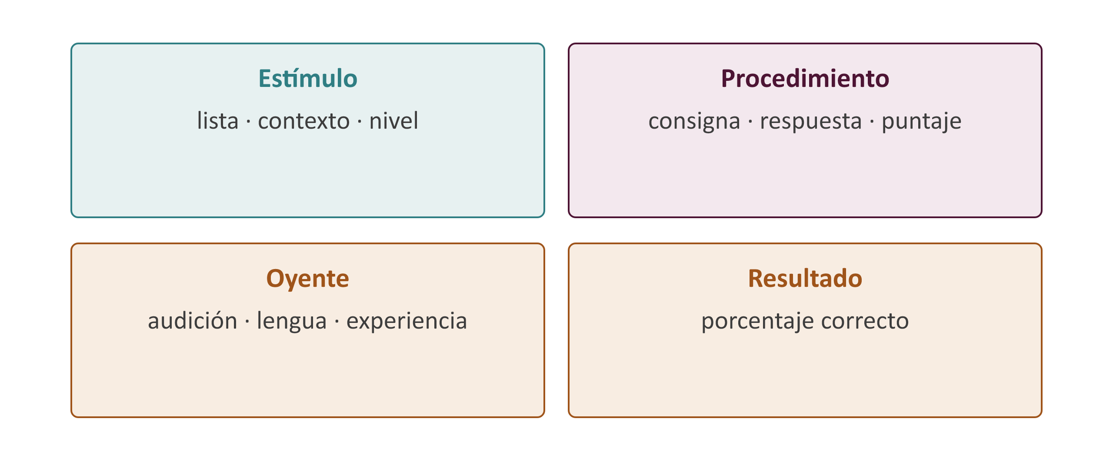
UNIDAD 7 · ENCUENTRO 3 · RUTA CENTRAL
La inteligibilidad pertenece a una prueba definida
Figura conceptual; no está a escala salvo indicación explícita.
Libro del curso (TEX/PDF), Unidad 7; brief, storyboard y planes U07; elaboración propia UCASAL.
78
Notes:
- **Duración aproximada:** 3 min.
- **Explicación extendida:** No presentar un porcentaje aislado como propiedad del recinto o dispositivo. El bloque trata la inteligibilidad como desempeño en una prueba y no como propiedad directa de una SNR o de un recinto. Idea que debe quedar al cerrar: Lista, contexto lingüístico, respuesta, entrenamiento y audición condicionan el porcentaje.
- **Guía para el visual/diagrama:** Recorrido sugerido: Estímulo → Procedimiento → Oyente → Resultado. Nombrar primero los elementos, explicar luego las relaciones y cerrar con el límite indicado en el caption. No leer las cajas como un párrafo.
- **Pregunta al curso:** Elija dos elementos del mapa: ¿qué relación expresan y qué interpretación sería incorrecta?
- **Respuesta esperada:** Lista, contexto lingüístico, respuesta, entrenamiento y audición condicionan el porcentaje.
- **Demostración o multimedia:** —
- **Error frecuente a vigilar:** Suponer que SNR, `T_60` o ALCons determinan por sí solos la inteligibilidad.
- **Transición oral:** Añadir el ambiente acústico.
- **[Sources]:** TEX 7.10; PDF pp. 190–191; SA.
[Alt text]
Cuatro grupos organizan estímulo, procedimiento, oyente y resultado porcentual.
[Sources]
- Fuentes de contenido: TEX 7.10; PDF pp. 190–191; SA.
- Asset propio aprobado: U07-DG-024.

Slide 79
UNIDAD 7 · ENCUENTRO 3 · RUTA CENTRAL
La relación señal-ruido necesita posición, bandas y promedio
Los niveles de señal Lₚ,s y ruido Lₚ,n deben medirse en el mismo punto, ponderación, banda e intervalo.
79
Notes:
- **Duración aproximada:** 3 min.
- **Explicación extendida:** Recordar que ruido se usa funcionalmente aquí; su clasificación queda para U10. El bloque trata la inteligibilidad como desempeño en una prueba y no como propiedad directa de una SNR o de un recinto. Idea que debe quedar al cerrar: Los niveles de señal `L_p,s` y ruido `L_p,n` deben medirse en el mismo punto, ponderación, banda e intervalo.
- **Guía para el visual/diagrama:** Señalar el foco principal, recorrer los elementos en el orden del layout y cerrar con la frase de interpretación.
- **Pregunta al curso:** Si cambiara una condición del estímulo o de la tarea, ¿qué parte de la conclusión debería revisarse?
- **Respuesta esperada:** Los niveles de señal `L_p,s` y ruido `L_p,n` deben medirse en el mismo punto, ponderación, banda e intervalo.
- **Demostración o multimedia:** —
- **Error frecuente a vigilar:** Suponer que SNR, `T_60` o ALCons determinan por sí solos la inteligibilidad.
- **Transición oral:** Escribir la ecuación.
- **[Sources]:** TEX 7.10.1; PDF p. 191; NOT; MAP; DM.
[Alt text]
Dos medidores con punto común y etiquetas de banda/tiempo. La idea central es: Los niveles de señal Lₚ,s y ruido Lₚ,n deben medirse en el mismo punto, ponderación, banda e intervalo.
[Sources]
- Fuentes de contenido: TEX 7.10.1; PDF p. 191; NOT; MAP; DM.

Slide 80
UNIDAD 7 · ENCUENTRO 3 · RUTA CENTRAL
La SNR es una diferencia de niveles medidos bajo condiciones comparables
SNR = Lₚ,habla − Lₚ,ruido; el resultado se expresa en dB si los niveles son comparables.
Interpretación
Una SNR positiva indica que el nivel de habla supera al ruido cuando banda, posición e intervalo de medida son comparables.
80
Notes:
- **Duración aproximada:** 4 min.
- **Explicación extendida:** Evitar sumar o restar amplitudes lineales como si fueran niveles. El bloque trata la inteligibilidad como desempeño en una prueba y no como propiedad directa de una SNR o de un recinto. Idea que debe quedar al cerrar: `SNR = L_p,s - L_p,n` en dB; signo positivo significa mayor nivel de señal que de ruido. Escribir y leer la relación por términos: `SNR = L_p,habla − L_p,ruido`; el resultado se expresa en dB si los niveles son comparables. Comprobar unidades antes de interpretar.
- **Guía para el visual/diagrama:** Recorrido sugerido: SNR = L_p,habla − L_p,ruido → L_p,habla → L_p,ruido → signo → Comparabilidad. Nombrar primero los elementos, explicar luego las relaciones y cerrar con el límite indicado en el caption. No leer las cajas como un párrafo.
- **Pregunta al curso:** ¿Qué informa el resultado y qué conclusión no permite obtener?
- **Respuesta esperada:** `SNR = L_p,s - L_p,n` en dB; signo positivo significa mayor nivel de señal que de ruido.
- **Demostración o multimedia:** —
- **Error frecuente a vigilar:** Suponer que SNR, `T_60` o ALCons determinan por sí solos la inteligibilidad.
- **Transición oral:** Resolver un caso.
- **[Sources]:** TEX ec. 7.5; PDF p. 191; NOT; GLO.
[Alt text]
Ecuación central SNR igual nivel de habla menos nivel de ruido, con cuatro llamadas externas.
[Sources]
- Fuentes de contenido: TEX ec. 7.5; PDF p. 191; NOT; GLO.

Slide 81
UNIDAD 7 · ENCUENTRO 3 · RUTA CENTRAL
Voz a 68 dB SPL y ruido a 60 dB SPL: SNR = +8 dB
SNR = 68 dB SPL − 60 dB SPL = +8 dB.
Significado físico
Ejemplo o uso
Aplique la relación y explicite unidades, referencias y condiciones.
+8 dB describe una relación de niveles; no predice por sí sola la inteligibilidad.
81
Notes:
- **Duración aproximada:** 4 min.
- **Explicación extendida:** Preguntar si +8 dB basta sin conocer material y reverberación. El bloque trata la inteligibilidad como desempeño en una prueba y no como propiedad directa de una SNR o de un recinto. Idea que debe quedar al cerrar: El signo describe relación de niveles, no garantiza un porcentaje de inteligibilidad. Escribir y leer la relación por términos: `SNR = 68 dB SPL − 60 dB SPL = +8 dB`. Comprobar unidades antes de interpretar. Ejemplo para desarrollar oralmente: Voz: 68 dB SPL; ruido: 60 dB SPL; SNR: +8 dB. Falta conocer material, tarea, oyente y reverberación.
- **Guía para el visual/diagrama:** Recorrido sugerido: Habla → Ruido → Resta → Resultado. Nombrar primero los elementos, explicar luego las relaciones y cerrar con el límite indicado en el caption. No leer las cajas como un párrafo.
- **Pregunta al curso:** ¿Qué informa el resultado y qué conclusión no permite obtener?
- **Respuesta esperada:** El signo describe relación de niveles, no garantiza un porcentaje de inteligibilidad.
- **Demostración o multimedia:** —
- **Error frecuente a vigilar:** Suponer que SNR, `T_60` o ALCons determinan por sí solos la inteligibilidad.
- **Transición oral:** Comparar escenas con igual SNR.
- **[Sources]:** TEX 7.10.1; PDF p. 191.
[Alt text]
Cuatro pasos muestran nivel de habla, nivel de ruido, resta y resultado positivo con advertencia.
[Sources]
- Fuentes de contenido: TEX 7.10.1; PDF p. 191.

Slide 82
UNIDAD 7 · ENCUENTRO 3 · RUTA CENTRAL
La misma SNR puede producir inteligibilidades diferentes
Escena A
Escena B
Espectro del ruido, fluctuaciones, reverberación, voz y tarea cambian el desempeño.
Dos escenas con SNR=+8 dB y condiciones distintas.
82
Notes:
- **Duración aproximada:** 3 min.
- **Explicación extendida:** No prometer una curva universal SNR–inteligibilidad. El bloque trata la inteligibilidad como desempeño en una prueba y no como propiedad directa de una SNR o de un recinto. Idea que debe quedar al cerrar: Espectro del ruido, fluctuaciones, reverberación, voz y tarea cambian el desempeño.
- **Guía para el visual/diagrama:** Mostrar primero la consigna y la alternativa estática; reproducir una vez; recoger observaciones sin convertirlas en medición individual.
- **Pregunta al curso:** ¿Qué criterio permite separar las dos columnas sin tratarlas como sinónimos?
- **Respuesta esperada:** Espectro del ruido, fluctuaciones, reverberación, voz y tarea cambian el desempeño.
- **Demostración o multimedia:** U07-MEDIA-005 continúa condicionado a voz autorizada. La slide debe funcionar con dos representaciones estáticas de igual SNR.
- **Error frecuente a vigilar:** Suponer que SNR, `T_60` o ALCons determinan por sí solos la inteligibilidad.
- **Transición oral:** Añadir persistencia temporal del recinto.
- **[Sources]:** TEX 7.10–7.10.1; PDF pp. 190–191; SA; EP.
[Alt text]
Habla propia con ruido/reverberación controlados.
[Sources]
- Fuentes de contenido: TEX 7.10–7.10.1; PDF pp. 190–191; SA; EP.

Slide 83
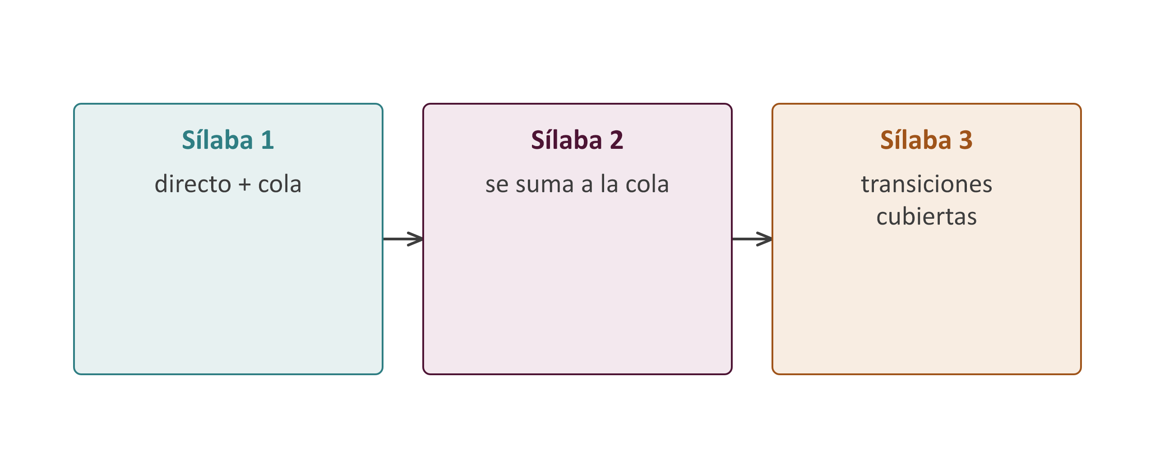
UNIDAD 7 · ENCUENTRO 3 · RUTA CENTRAL
Las colas reverberantes superponen segmentos del habla
Figura conceptual; no está a escala salvo indicación explícita.
Libro del curso (TEX/PDF), Unidad 7; brief, storyboard y planes U07; elaboración propia UCASAL.
83
Notes:
- **Duración aproximada:** 3 min.
- **Explicación extendida:** Distinguir reflexión individual de campo reverberante. El bloque trata la inteligibilidad como desempeño en una prueba y no como propiedad directa de una SNR o de un recinto. Idea que debe quedar al cerrar: Energía tardía puede cubrir transiciones y reducir contraste temporal.
- **Guía para el visual/diagrama:** Recorrido sugerido: Sílaba 1 → Sílaba 2 → Sílaba 3. Nombrar primero los elementos, explicar luego las relaciones y cerrar con el límite indicado en el caption. No leer las cajas como un párrafo.
- **Pregunta al curso:** ¿En qué etapa aparece la tarea del oyente y qué elementos siguen describiendo el estímulo?
- **Respuesta esperada:** Energía tardía puede cubrir transiciones y reducir contraste temporal.
- **Demostración o multimedia:** —
- **Error frecuente a vigilar:** Suponer que SNR, `T_60` o ALCons determinan por sí solos la inteligibilidad.
- **Transición oral:** Definir el descriptor T60.
- **[Sources]:** TEX 7.10.2; PDF pp. 191–192; U9 bridge.
[Alt text]
Tres cuadros temporales muestran sílabas sucesivas y colas crecientes; el esquema no codifica tiempos reales.
[Sources]
- Fuentes de contenido: TEX 7.10.2; PDF pp. 191–192; U9 bridge.
- Asset propio aprobado: U07-DG-026.

Slide 84
UNIDAD 7 · ENCUENTRO 3 · RUTA CENTRAL
T(60) describe cuánto tarda un decaimiento en recorrer 60 dB
T₆₀ es el intervalo de un decaimiento ideal de 60 dB; no significa tiempo hasta silencio.
84
Notes:
- **Duración aproximada:** 3 min.
- **Explicación extendida:** No introducir Sabine; derivación y diseño pertenecen a U9. El bloque trata la inteligibilidad como desempeño en una prueba y no como propiedad directa de una SNR o de un recinto. Idea que debe quedar al cerrar: Es una medida del decaimiento energético bajo un procedimiento, no “el tiempo hasta silencio”. Definición de trabajo: Tiempo de reverberación `T_60`: tiempo requerido para que un decaimiento sonoro recorra 60 dB bajo un método definido.
- **Guía para el visual/diagrama:** Recorrido sugerido: Decaimiento → Inicio → −60 dB → T₆₀. Nombrar primero los elementos, explicar luego las relaciones y cerrar con el límite indicado en el caption. No leer las cajas como un párrafo.
- **Pregunta al curso:** ¿Qué dato o procedimiento habría que agregar para aplicar esta definición a un caso real?
- **Respuesta esperada:** Es una medida del decaimiento energético bajo un procedimiento, no “el tiempo hasta silencio”.
- **Demostración o multimedia:** —
- **Error frecuente a vigilar:** Suponer que SNR, `T_60` o ALCons determinan por sí solos la inteligibilidad.
- **Transición oral:** Combinar ruido y reverberación.
- **[Sources]:** PO; TEX 7.10.2; PDF pp. 191–192; MAP; DM; NOT.
[Alt text]
Recta descendente desde cero decibeles relativos en cero segundos hasta menos sesenta decibeles en uno coma dos segundos, con piso de ruido conceptual.
[Sources]
- Fuentes de contenido: PO; TEX 7.10.2; PDF pp. 191–192; MAP; DM; NOT.
- Asset propio aprobado: U07-CH-009.

Slide 85
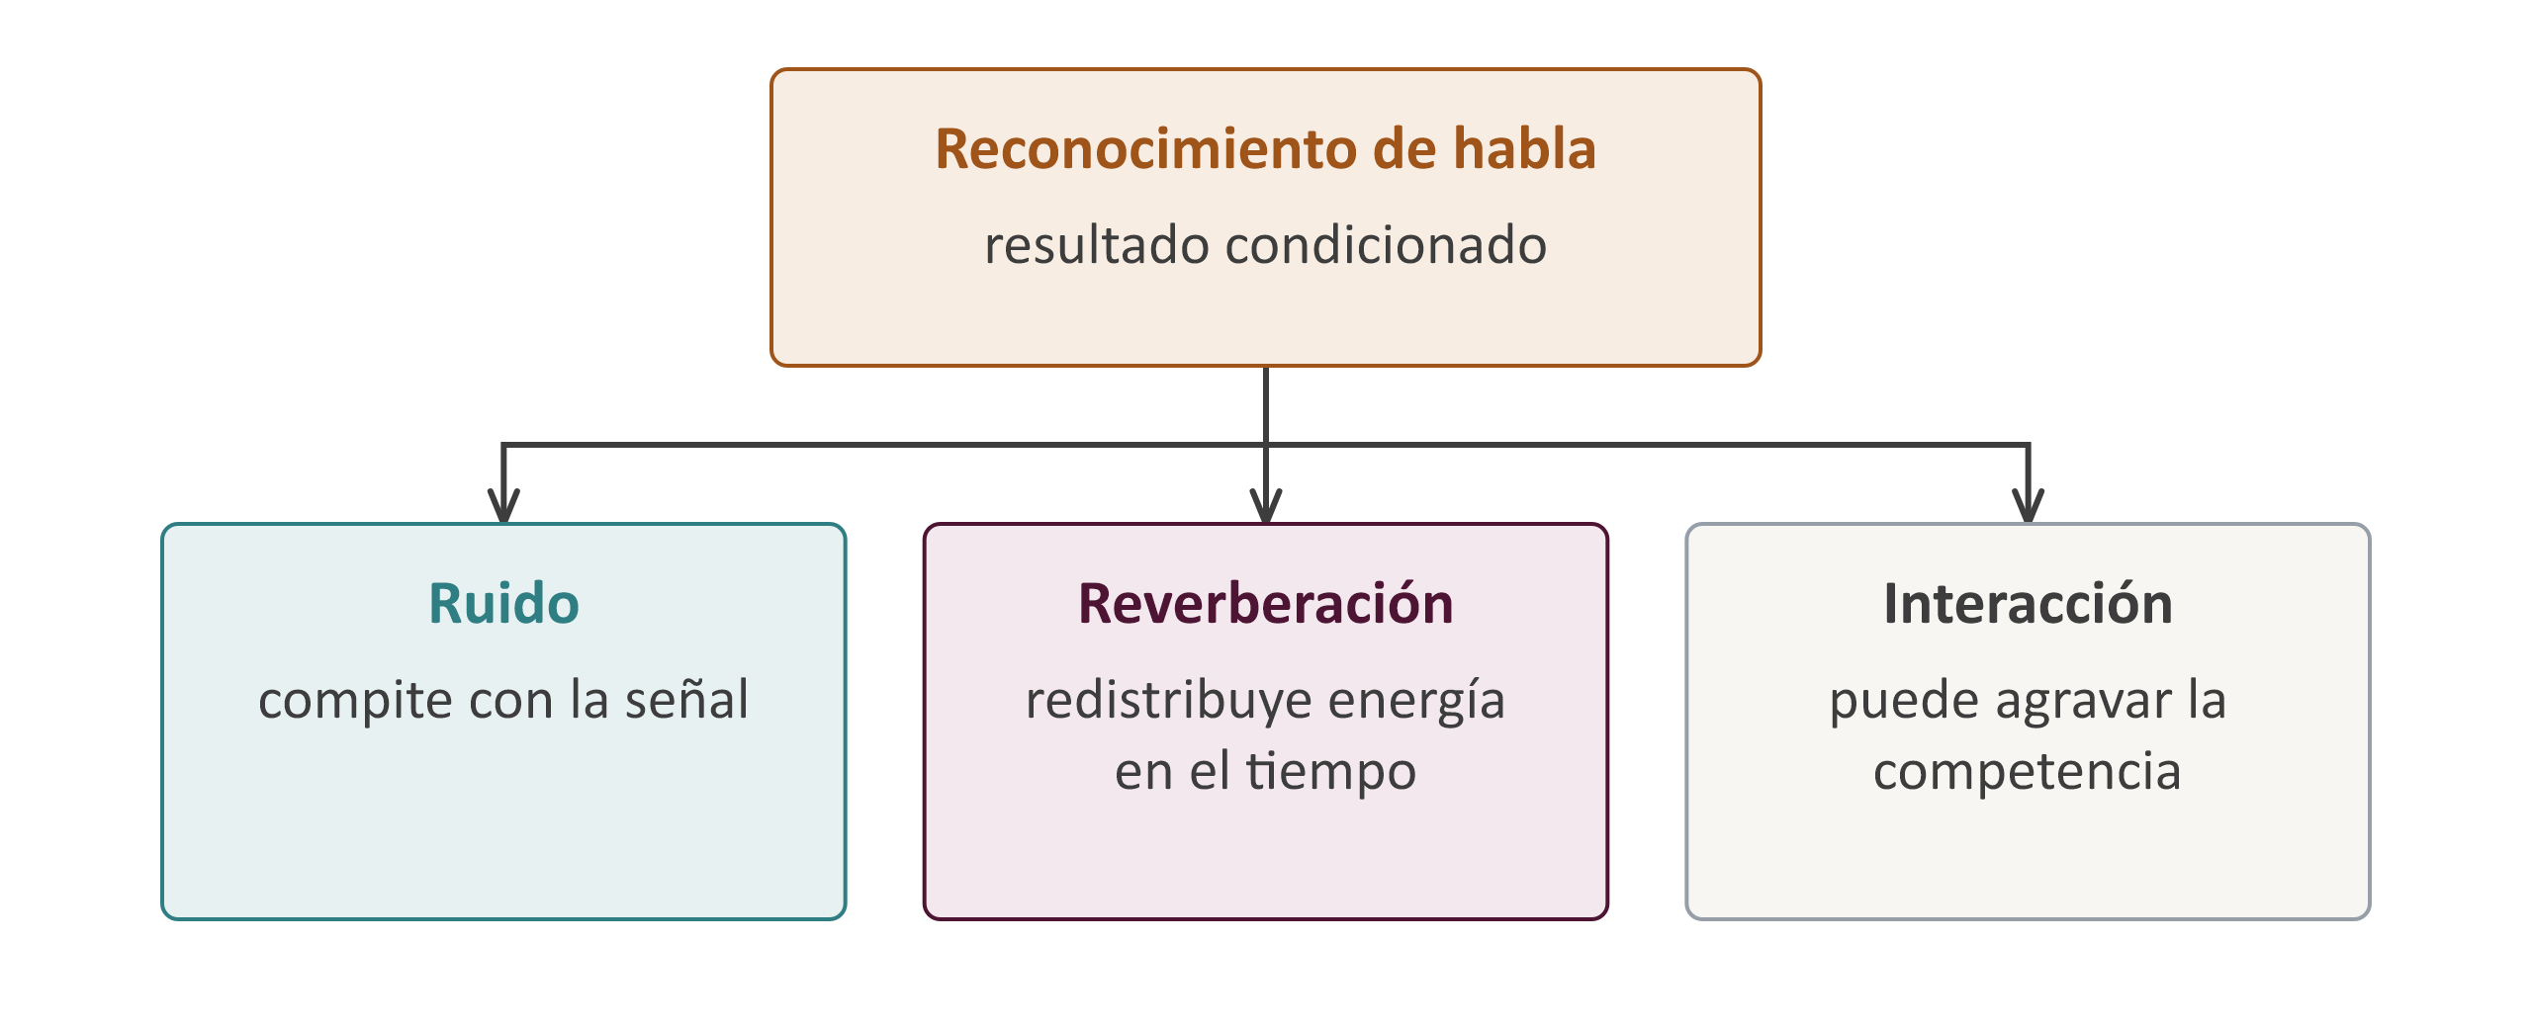
UNIDAD 7 · ENCUENTRO 3 · RUTA CENTRAL
Ruido y reverberación degradan información por vías distintas
Figura conceptual; no está a escala salvo indicación explícita.
Libro del curso (TEX/PDF), Unidad 7; brief, storyboard y planes U07; elaboración propia UCASAL.
85
Notes:
- **Duración aproximada:** 3 min.
- **Explicación extendida:** Evitar sumar sus efectos como una aritmética universal. El bloque trata la inteligibilidad como desempeño en una prueba y no como propiedad directa de una SNR o de un recinto. Idea que debe quedar al cerrar: El ruido compite con la señal; la reverberación redistribuye energía en el tiempo y puede agravar esa competencia.
- **Guía para el visual/diagrama:** Recorrido sugerido: Reconocimiento de habla → Ruido → Reverberación → Interacción. Nombrar primero los elementos, explicar luego las relaciones y cerrar con el límite indicado en el caption. No leer las cajas como un párrafo.
- **Pregunta al curso:** Si cambiara una condición del estímulo o de la tarea, ¿qué parte de la conclusión debería revisarse?
- **Respuesta esperada:** El ruido compite con la señal; la reverberación redistribuye energía en el tiempo y puede agravar esa competencia.
- **Demostración o multimedia:** —
- **Error frecuente a vigilar:** Suponer que SNR, `T_60` o ALCons determinan por sí solos la inteligibilidad.
- **Transición oral:** Presentar un índice simplificado del capítulo.
- **[Sources]:** TEX 7.10.1–7.10.2; PDF pp. 191–192.
[Alt text]
Ruido, reverberación e interacción convergen en un resultado de reconocimiento de habla.
[Sources]
- Fuentes de contenido: TEX 7.10.1–7.10.2; PDF pp. 191–192.
- Asset propio aprobado: U07-DG-026B.

Slide 86
UNIDAD 7 · ENCUENTRO 3 · RUTA CENTRAL
ALCons resume consonantes no reconocidas en una prueba definida
ALCons = 100 · (1 − n(c)/nₚ) %; ejemplo: 100 · (1 − 68/80) % = 15 %.
Significado físico
Ejemplo o uso
Aplique la relación y explicite unidades, referencias y condiciones.
Un 15 % significa 12 consonantes no reconocidas de 80 en esa prueba; no identifica por sí solo la causa.
86
Notes:
- **Duración aproximada:** 4 min.
- **Explicación extendida:** Diferenciar porcentaje observado de modelos acústicos predictivos no desarrollados aquí. El bloque trata la inteligibilidad como desempeño en una prueba y no como propiedad directa de una SNR o de un recinto. Idea que debe quedar al cerrar: `ALCons=100(1-n_c/n_p)%` usa conteos de consonantes presentadas y correctas; no predice por sí solo otra sala o población. Escribir y leer la relación por términos: `ALCons = 100 · (1 − n_c/n_p) %`; ejemplo: `100 · (1 − 68/80) % = 15 %`. Comprobar unidades antes de interpretar. Ejemplo para desarrollar oralmente: 80 consonantes presentadas, 68 correctas: 12 errores sobre 80, equivalentes a 15 %.
- **Guía para el visual/diagrama:** Recorrido sugerido: ALCons = 100 · (1 − n_c / n_p) % → n_p → n_c → 100 × → Límite. Nombrar primero los elementos, explicar luego las relaciones y cerrar con el límite indicado en el caption. No leer las cajas como un párrafo.
- **Pregunta al curso:** ¿Qué informa el resultado y qué conclusión no permite obtener?
- **Respuesta esperada:** `ALCons=100(1-n_c/n_p)%` usa conteos de consonantes presentadas y correctas; no predice por sí solo otra sala o población.
- **Demostración o multimedia:** —
- **Error frecuente a vigilar:** Suponer que SNR, `T_60` o ALCons determinan por sí solos la inteligibilidad.
- **Transición oral:** Interpretar antes de cerrar.
- **[Sources]:** TEX ec. 7.6 y ejemplo 7.1; PDF pp. 191–192; NOT; SA.
[Alt text]
Ecuación central ALCons igual cien por uno menos correctas sobre presentadas, con cuatro llamadas externas.
[Sources]
- Fuentes de contenido: TEX ec. 7.6 y ejemplo 7.1; PDF pp. 191–192; NOT; SA.

Slide 87
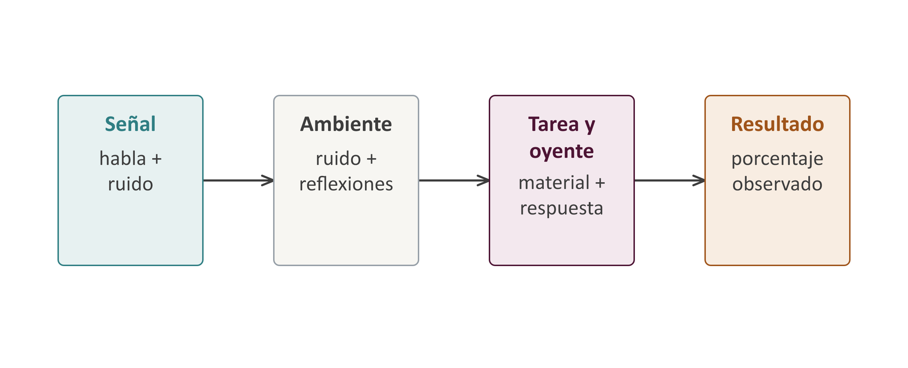
UNIDAD 7 · ENCUENTRO 3 · RUTA CENTRAL
Señal, ambiente, tarea y oyente preceden al porcentaje
Figura conceptual; no está a escala salvo indicación explícita.
Libro del curso (TEX/PDF), Unidad 7; brief, storyboard y planes U07; elaboración propia UCASAL.
87
Notes:
- **Duración aproximada:** 3 min.
- **Explicación extendida:** Repetir el marco con una respuesta supraliminal; no repetir fórmulas. El bloque trata la inteligibilidad como desempeño en una prueba y no como propiedad directa de una SNR o de un recinto. Idea que debe quedar al cerrar: SNR y `T_60` aportan información, pero no sustituyen la medición de inteligibilidad.
- **Guía para el visual/diagrama:** Recorrido sugerido: Señal → Ambiente → Tarea y oyente → Resultado. Nombrar primero los elementos, explicar luego las relaciones y cerrar con el límite indicado en el caption. No leer las cajas como un párrafo.
- **Pregunta al curso:** Explique la idea central con un ejemplo distinto de los mostrados.
- **Respuesta esperada:** SNR y `T_60` aportan información, pero no sustituyen la medición de inteligibilidad.
- **Demostración o multimedia:** —
- **Error frecuente a vigilar:** Suponer que SNR, `T_60` o ALCons determinan por sí solos la inteligibilidad.
- **Transición oral:** Aislar ahora una reflexión temprana.
- **[Sources]:** TEX 7.10; BR; EP.
[Alt text]
Cuatro etapas conectan señal, ambiente, tarea y oyente, y resultado observado.
[Sources]
- Fuentes de contenido: TEX 7.10; BR; EP.
- Asset propio aprobado: U07-DG-028B.

Slide 88
UNIDAD 7 · ENCUENTRO 3 · RUTA CENTRAL
¿Cuándo dos llegadas se oyen como una sola fuente?
El sistema puede fusionar llegadas y priorizar información temprana.
88
Notes:
- **Duración aproximada:** 1–2 min.
- **Explicación extendida:** Diferenciar eco, reverberación y fusión perceptual. El bloque separa geometría, retardo calculable y respuesta perceptual ante dos llegadas. Idea que debe quedar al cerrar: El sistema puede fusionar llegadas y priorizar información temprana.
- **Guía para el visual/diagrama:** Señalar el foco principal, recorrer los elementos en el orden del layout y cerrar con la frase de interpretación.
- **Pregunta al curso:** ¿Cuándo dos llegadas se oyen como una sola fuente?
- **Respuesta esperada:** El sistema puede fusionar llegadas y priorizar información temprana.
- **Demostración o multimedia:** —
- **Error frecuente a vigilar:** —
- **Transición oral:** Dibujar los recorridos.
- **[Sources]:** PO; TEX 7.11; PDF p. 192.
[Alt text]
Fuente, camino directo y reflexión. La idea central es: El sistema puede fusionar llegadas y priorizar información temprana.
[Sources]
- Fuentes de contenido: PO; TEX 7.11; PDF p. 192.

Slide 89
UNIDAD 7 · ENCUENTRO 3 · RUTA CENTRAL
El sonido directo y el reflejado recorren distancias distintas
01
02
03
04
Camino directo de longitud r(d): fuente → oyente.
Camino reflejado de longitud r(r): fuente → superficie → oyente.
La diferencia Δr = r(r) − r(d) produce un retardo físico
la respuesta perceptual exige más condiciones.
89
Notes:
- **Duración aproximada:** 3 min.
- **Explicación extendida:** Reservar corredores para flechas y no mezclar aún percepción. El bloque separa geometría, retardo calculable y respuesta perceptual ante dos llegadas. Idea que debe quedar al cerrar: La diferencia de caminos produce un retardo de llegada.
- **Guía para el visual/diagrama:** Recorrido sugerido: Fuente → Superficie → Oyente → Camino directo → Camino reflejado. Nombrar primero los elementos, explicar luego las relaciones y cerrar con el límite indicado en el caption. No leer las cajas como un párrafo.
- **Pregunta al curso:** ¿En qué etapa aparece la tarea del oyente y qué elementos siguen describiendo el estímulo?
- **Respuesta esperada:** La diferencia de caminos produce un retardo de llegada.
- **Demostración o multimedia:** —
- **Error frecuente a vigilar:** Usar 20 ms como frontera universal entre fusión y eco o como definición completa de Haas.
- **Transición oral:** Pasar de geometría a tiempo.
- **[Sources]:** TEX 7.11; PDF p. 192; U3/U4.
[Alt text]
Fuente, superficie y oyente con dos recorridos visualmente distintos y rótulos r sub d y r sub r.
[Sources]
- Fuentes de contenido: TEX 7.11; PDF p. 192; U3/U4.

Slide 90
UNIDAD 7 · ENCUENTRO 3 · RUTA CENTRAL
La diferencia de recorrido determina el retardo
Δt = (r(r) − r(d))/c = Δr/c; Δr en m, c en m·s⁻¹ y Δt en s.
Interpretación
La diferencia de recorrido dividida por c da el retardo físico. La percepción también depende de nivel, dirección y contenido.
90
Notes:
- **Duración aproximada:** 4 min.
- **Explicación extendida:** Control dimensional segundos = metros/(metros/segundo). El bloque separa geometría, retardo calculable y respuesta perceptual ante dos llegadas. Idea que debe quedar al cerrar: El retardo depende de la diferencia de caminos, no de la distancia reflejada aislada. Escribir y leer la relación por términos: `Δt = (r_r − r_d)/c = Δr/c`; `Δr` en m, `c` en m·s⁻¹ y `Δt` en s. Comprobar unidades antes de interpretar.
- **Guía para el visual/diagrama:** Recorrido sugerido: Δt = (r_r − r_d) / c → r_r − r_d → c → Δt. Nombrar primero los elementos, explicar luego las relaciones y cerrar con el límite indicado en el caption. No leer las cajas como un párrafo.
- **Pregunta al curso:** ¿Qué informa el resultado y qué conclusión no permite obtener?
- **Respuesta esperada:** El retardo depende de la diferencia de caminos, no de la distancia reflejada aislada.
- **Demostración o multimedia:** —
- **Error frecuente a vigilar:** Usar 20 ms como frontera universal entre fusión y eco o como definición completa de Haas.
- **Transición oral:** Calcular un caso.
- **[Sources]:** TEX 7.11; PDF p. 192; NOT.
[Alt text]
Ecuación central delta t igual diferencia de recorridos dividida por rapidez, con tres llamadas externas.
[Sources]
- Fuentes de contenido: TEX 7.11; PDF p. 192; NOT.

Slide 91
UNIDAD 7 · ENCUENTRO 3 · RUTA CENTRAL
Una diferencia de camino de 6,8 m produce cerca de 20 ms
Δt = 6,8 m / 343 m·s⁻¹ = 0,0198 s ≈ 19,8 ms.
Significado físico
Ejemplo o uso
Aplique la relación y explicite unidades, referencias y condiciones.
19,8 ms es el retardo físico del ejemplo, no un límite universal entre fusión y eco.
91
Notes:
- **Duración aproximada:** 4 min.
- **Explicación extendida:** No convertir 20 ms en frontera universal. El bloque separa geometría, retardo calculable y respuesta perceptual ante dos llegadas. Idea que debe quedar al cerrar: Un retardo calculado describe llegadas físicas; el percepto requiere además nivel y señal. Escribir y leer la relación por términos: `Δt = 6,8 m / 343 m·s⁻¹ = 0,0198 s ≈ 19,8 ms`. Comprobar unidades antes de interpretar. Ejemplo para desarrollar oralmente: Una diferencia de 6,8 m produce aproximadamente 19,8 ms; ese número no decide por sí solo si habrá eco.
- **Guía para el visual/diagrama:** Recorrido sugerido: Diferencia → Dividir → Convertir → Interpretar. Nombrar primero los elementos, explicar luego las relaciones y cerrar con el límite indicado en el caption. No leer las cajas como un párrafo.
- **Pregunta al curso:** ¿Qué informa el resultado y qué conclusión no permite obtener?
- **Respuesta esperada:** Un retardo calculado describe llegadas físicas; el percepto requiere además nivel y señal.
- **Demostración o multimedia:** —
- **Error frecuente a vigilar:** Usar 20 ms como frontera universal entre fusión y eco o como definición completa de Haas.
- **Transición oral:** Permitir una demostración segura.
- **[Sources]:** TEX 7.11; PDF p. 192; EP.
[Alt text]
Cuatro pasos convierten seis coma ocho metros en diecinueve coma ocho milisegundos y advierten que no es un límite universal.
[Sources]
- Fuentes de contenido: TEX 7.11; PDF p. 192; EP.

Slide 92
UNIDAD 7 · ENCUENTRO 3 · RUTA CENTRAL
Escuchar directo y copia retardada revela varias respuestas posibles
Qué observar
Condición de escucha
El resultado cambia con retardo, nivel relativo, contenido y oyente. Tres versiones supraliminales y consigna comparativa.
Formule una predicción antes de escuchar y describa solo el cambio perceptual relevante. La escucha es cualitativa y no reemplaza una medición calibrada.
92
Notes:
- **Duración aproximada:** 4–5 min.
- **Explicación extendida:** Mantener nivel confortable, sin umbrales; ofrecer alternativa sin auriculares. El bloque separa geometría, retardo calculable y respuesta perceptual ante dos llegadas. Idea que debe quedar al cerrar: El resultado cambia con retardo, nivel relativo, contenido y oyente.
- **Guía para el visual/diagrama:** Mostrar primero la consigna y la alternativa estática; reproducir una vez; recoger observaciones sin convertirlas en medición individual.
- **Pregunta al curso:** Antes de observar o escuchar: ¿qué espera que cambie y qué debería permanecer controlado?
- **Respuesta esperada:** El resultado cambia con retardo, nivel relativo, contenido y oyente.
- **Demostración o multimedia:** Reproducir U07-MEDIA-006 a nivel confortable: directo más copia a −6 dB con retardos visibles. No pedir umbrales; ofrecer alternativa temporal estática.
- **Error frecuente a vigilar:** Usar 20 ms como frontera universal entre fusión y eco o como definición completa de Haas.
- **Transición oral:** Sistematizar los factores.
- **[Sources]:** TEX 7.11; PDF p. 192; EP; OD-U07-06.
[Alt text]
Ráfaga o sílaba con retardos y nivel relativo controlados.
[Sources]
- Fuentes de contenido: TEX 7.11; PDF p. 192; EP; OD-U07-06.

Slide 93
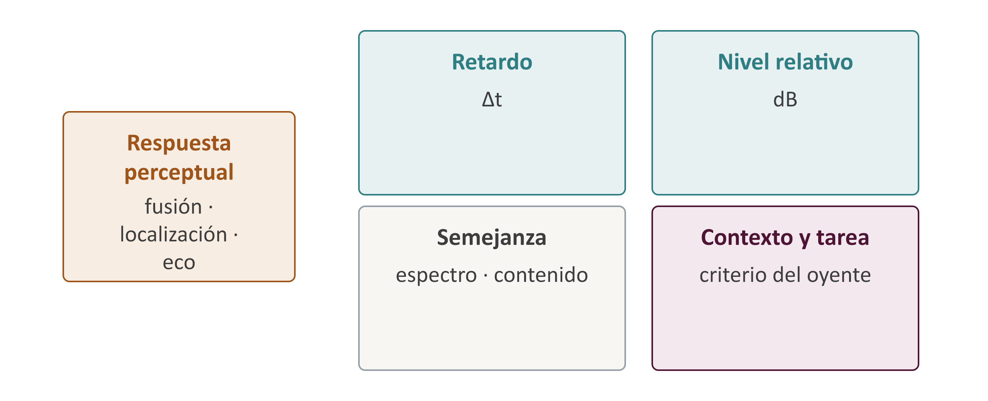
UNIDAD 7 · ENCUENTRO 3 · RUTA CENTRAL
La respuesta a dos llegadas depende de cuatro grupos de variables
Figura conceptual; no está a escala salvo indicación explícita.
Libro del curso (TEX/PDF), Unidad 7; brief, storyboard y planes U07; elaboración propia UCASAL.
93
Notes:
- **Duración aproximada:** 3 min.
- **Explicación extendida:** No ofrecer números universales sin protocolo. El bloque separa geometría, retardo calculable y respuesta perceptual ante dos llegadas. Idea que debe quedar al cerrar: Retardo, relación de niveles, semejanza espectral y contexto modifican la respuesta.
- **Guía para el visual/diagrama:** Recorrido sugerido: Respuesta perceptual → Retardo → Nivel relativo → Semejanza → Contexto y tarea. Nombrar primero los elementos, explicar luego las relaciones y cerrar con el límite indicado en el caption. No leer las cajas como un párrafo.
- **Pregunta al curso:** Elija dos elementos del mapa: ¿qué relación expresan y qué interpretación sería incorrecta?
- **Respuesta esperada:** Retardo, relación de niveles, semejanza espectral y contexto modifican la respuesta.
- **Demostración o multimedia:** —
- **Error frecuente a vigilar:** Usar 20 ms como frontera universal entre fusión y eco o como definición completa de Haas.
- **Transición oral:** Definir efecto de precedencia.
- **[Sources]:** TEX 7.11; PDF p. 192; REF `litovsky1999`; SA.
[Alt text]
Retardo, nivel relativo, semejanza y contexto convergen en una respuesta perceptual.
[Sources]
- Fuentes de contenido: TEX 7.11; PDF p. 192; REF litovsky1999; SA.
- Asset propio aprobado: U07-DG-031.

Slide 94
UNIDAD 7 · ENCUENTRO 4 · RUTA CENTRAL
El efecto de precedencia favorece la localización asociada a la primera llegada
Dos llegadas pueden fusionarse mientras la primera domina la localización.
Definición
Efecto de precedencia: familia de fenómenos de fusión y localización ante llegadas próximas, con predominio de información temprana.
94
Notes:
- **Duración aproximada:** 3 min.
- **Explicación extendida:** Separar fusión, dominancia de localización y discriminación de retardo. El bloque separa geometría, retardo calculable y respuesta perceptual ante dos llegadas. Idea que debe quedar al cerrar: Dos llegadas pueden fusionarse mientras la primera domina la localización. Definición de trabajo: Efecto de precedencia: familia de fenómenos de fusión y localización ante llegadas próximas, con predominio de información temprana.
- **Guía para el visual/diagrama:** Señalar el foco principal, recorrer los elementos en el orden del layout y cerrar con la frase de interpretación.
- **Pregunta al curso:** ¿Qué dato o procedimiento habría que agregar para aplicar esta definición a un caso real?
- **Respuesta esperada:** Dos llegadas pueden fusionarse mientras la primera domina la localización.
- **Demostración o multimedia:** —
- **Error frecuente a vigilar:** Usar 20 ms como frontera universal entre fusión y eco o como definición completa de Haas.
- **Transición oral:** Mostrar la familia de observaciones.
- **[Sources]:** PO; TEX 7.11; PDF p. 192; REF `litovsky1999`; GLO.
[Alt text]
Dos altavoces y percepto único desplazado hacia el líder. La idea central es: Dos llegadas pueden fusionarse mientras la primera domina la localización.
[Sources]
- Fuentes de contenido: PO; TEX 7.11; PDF p. 192; REF litovsky1999; GLO.

Slide 95
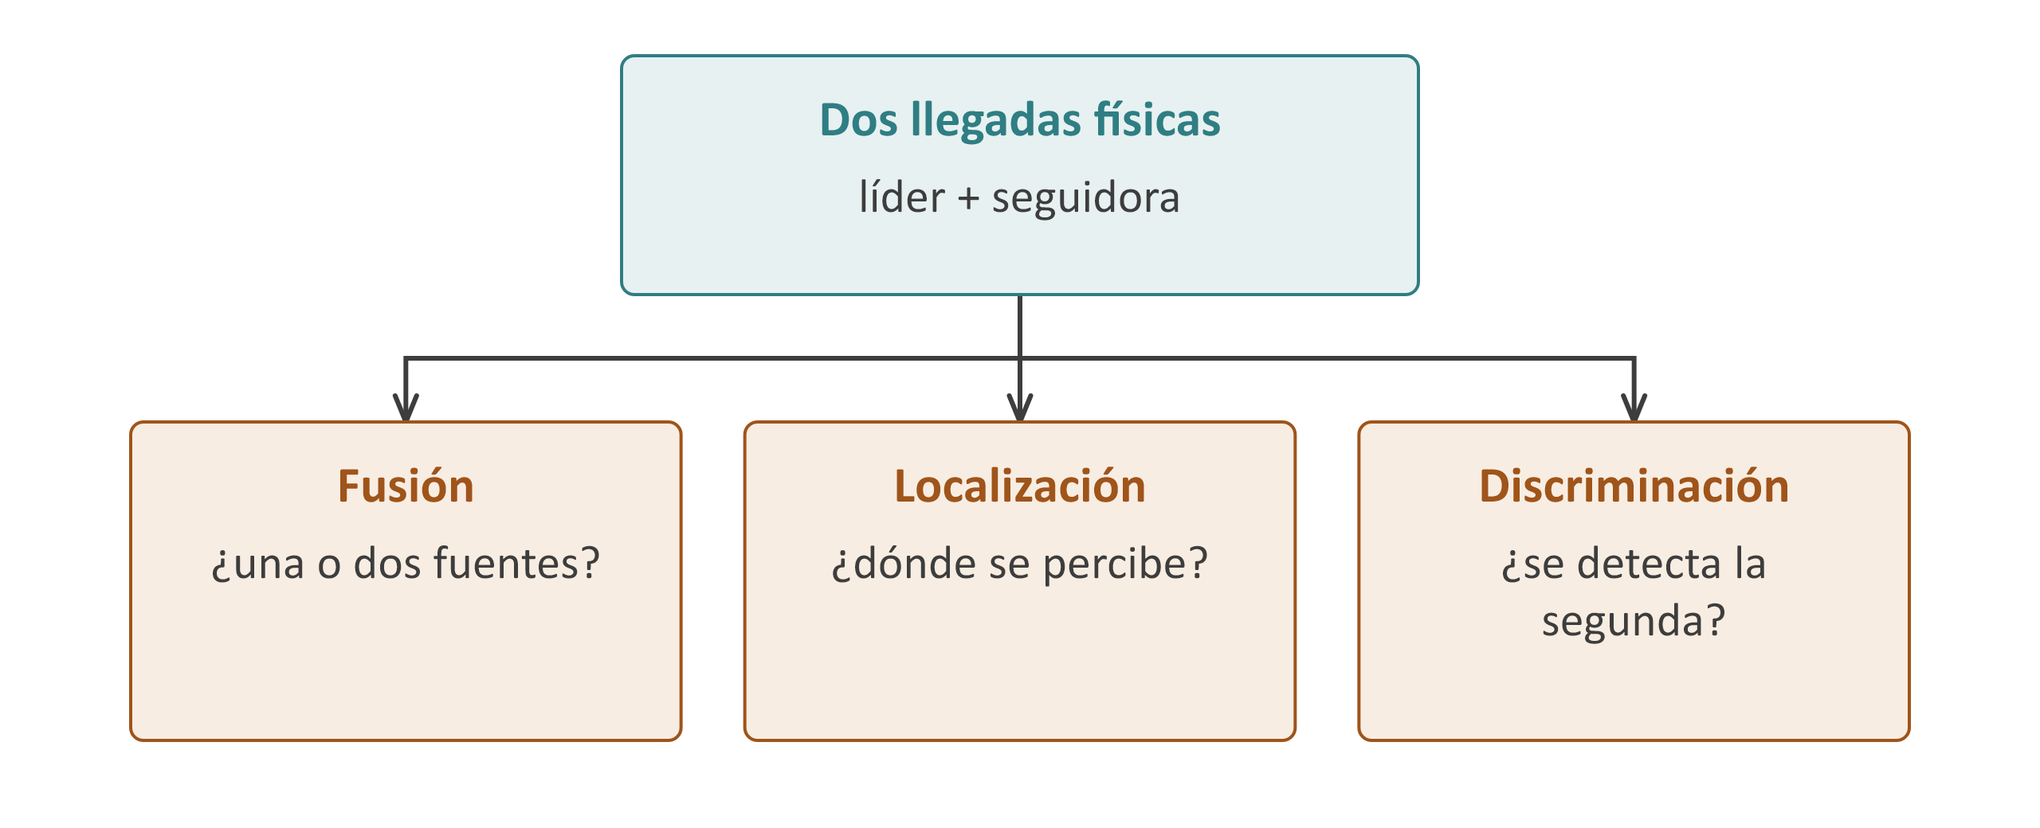
UNIDAD 7 · ENCUENTRO 4 · RUTA CENTRAL
Precedencia reúne varias respuestas medibles
Figura conceptual; no está a escala salvo indicación explícita.
Libro del curso (TEX/PDF), Unidad 7; brief, storyboard y planes U07; elaboración propia UCASAL.
95
Notes:
- **Duración aproximada:** 3 min.
- **Explicación extendida:** Si las etiquetas no caben a 22 pt, dividir en dos slides en producción. El bloque separa geometría, retardo calculable y respuesta perceptual ante dos llegadas. Idea que debe quedar al cerrar: Fusión, dominancia y supresión de la información tardía se miden con tareas distintas.
- **Guía para el visual/diagrama:** Recorrido sugerido: Dos llegadas físicas → Fusión → Localización → Discriminación. Nombrar primero los elementos, explicar luego las relaciones y cerrar con el límite indicado en el caption. No leer las cajas como un párrafo.
- **Pregunta al curso:** Elija dos elementos del mapa: ¿qué relación expresan y qué interpretación sería incorrecta?
- **Respuesta esperada:** Fusión, dominancia y supresión de la información tardía se miden con tareas distintas.
- **Demostración o multimedia:** —
- **Error frecuente a vigilar:** Usar 20 ms como frontera universal entre fusión y eco o como definición completa de Haas.
- **Transición oral:** Desactivar la simplificación “Haas=20 ms”.
- **[Sources]:** REF `litovsky1999`; TEX 7.11; SA.
[Alt text]
Dos llegadas físicas se bifurcan hacia tareas de fusión, localización y discriminación.
[Sources]
- Fuentes de contenido: REF litovsky1999; TEX 7.11; SA.
- Asset propio aprobado: U07-DG-032.

Slide 96
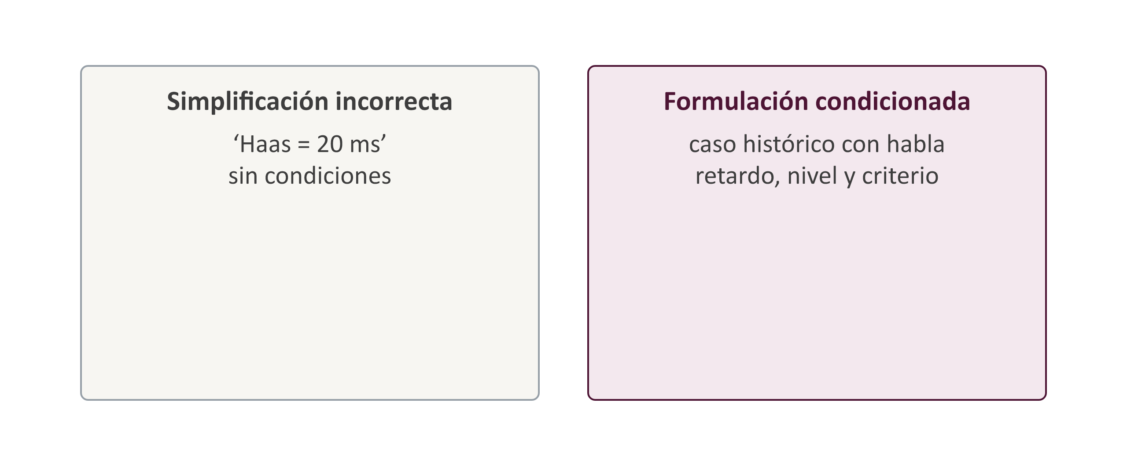
UNIDAD 7 · ENCUENTRO 4 · RUTA CENTRAL
Haas no equivale a una regla universal de 20 ms
Figura conceptual; no está a escala salvo indicación explícita.
Libro del curso (TEX/PDF), Unidad 7; brief, storyboard y planes U07; elaboración propia UCASAL.
96
Notes:
- **Duración aproximada:** 3 min.
- **Explicación extendida:** Mantener el ejemplo del libro como escala, no como ley general. El bloque separa geometría, retardo calculable y respuesta perceptual ante dos llegadas. Idea que debe quedar al cerrar: El valor depende del estímulo, niveles y criterio; “Haas” es un caso histórico dentro del marco de precedencia.
- **Guía para el visual/diagrama:** Recorrido sugerido: Simplificación incorrecta → Formulación condicionada. Nombrar primero los elementos, explicar luego las relaciones y cerrar con el límite indicado en el caption. No leer las cajas como un párrafo.
- **Pregunta al curso:** ¿Qué criterio permite separar las dos columnas sin tratarlas como sinónimos?
- **Respuesta esperada:** El valor depende del estímulo, niveles y criterio; “Haas” es un caso histórico dentro del marco de precedencia.
- **Demostración o multimedia:** —
- **Error frecuente a vigilar:** Usar 20 ms como frontera universal entre fusión y eco o como definición completa de Haas.
- **Transición oral:** Cerrar con una decisión aplicada.
- **[Sources]:** TEX 7.11; PDF p. 192; REF `litovsky1999`; SA.
[Alt text]
Dos paneles contrastan una igualdad universal incorrecta con un caso histórico condicionado.
[Sources]
- Fuentes de contenido: TEX 7.11; PDF p. 192; REF litovsky1999; SA.
- Asset propio aprobado: U07-DG-033.

Slide 97
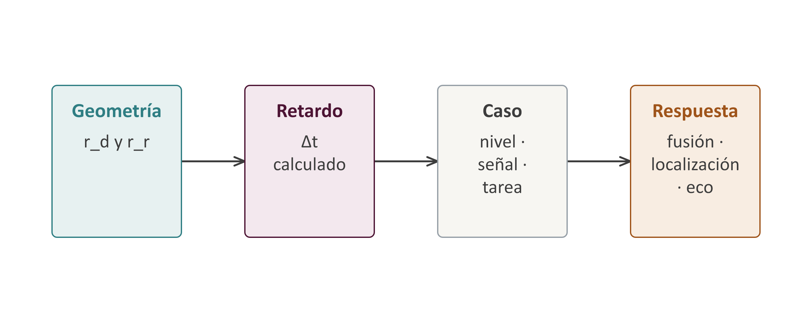
UNIDAD 7 · ENCUENTRO 4 · RUTA CENTRAL
Camino físico, retardo y respuesta son niveles distintos
Figura conceptual; no está a escala salvo indicación explícita.
Libro del curso (TEX/PDF), Unidad 7; brief, storyboard y planes U07; elaboración propia UCASAL.
97
Notes:
- **Duración aproximada:** 3 min.
- **Explicación extendida:** Repetir la cadena causal con una decisión, no las definiciones. El bloque separa geometría, retardo calculable y respuesta perceptual ante dos llegadas. Idea que debe quedar al cerrar: La ecuación calcula `Δt`; la tarea decide si se observa fusión, localización o eco.
- **Guía para el visual/diagrama:** Recorrido sugerido: Geometría → Retardo → Caso → Respuesta. Nombrar primero los elementos, explicar luego las relaciones y cerrar con el límite indicado en el caption. No leer las cajas como un párrafo.
- **Pregunta al curso:** Explique la idea central con un ejemplo distinto de los mostrados.
- **Respuesta esperada:** La ecuación calcula `Δt`; la tarea decide si se observa fusión, localización o eco.
- **Demostración o multimedia:** —
- **Error frecuente a vigilar:** Usar 20 ms como frontera universal entre fusión y eco o como definición completa de Haas.
- **Transición oral:** Pasar de una reflexión a localización espacial.
- **[Sources]:** TEX 7.11; BR; EP.
[Alt text]
Cuatro etapas conectan geometría, retardo, condiciones del caso y respuesta perceptual.
[Sources]
- Fuentes de contenido: TEX 7.11; BR; EP.
- Asset propio aprobado: U07-DG-033B.

Slide 98
UNIDAD 7 · ENCUENTRO 4 · RUTA CENTRAL
¿Qué información permite ubicar una fuente?
La localización combina pistas binaurales, espectrales y dinámicas.
98
Notes:
- **Duración aproximada:** 1–2 min.
- **Explicación extendida:** Anunciar que ninguna pista funciona sola en todas las direcciones. El bloque integra pistas binaurales, espectrales y dinámicas sin asignar a una sola pista toda la localización. Idea que debe quedar al cerrar: La localización combina pistas binaurales, espectrales y dinámicas.
- **Guía para el visual/diagrama:** Señalar el foco principal, recorrer los elementos en el orden del layout y cerrar con la frase de interpretación.
- **Pregunta al curso:** ¿Qué información permite ubicar una fuente?
- **Respuesta esperada:** La localización combina pistas binaurales, espectrales y dinámicas.
- **Demostración o multimedia:** —
- **Error frecuente a vigilar:** —
- **Transición oral:** Definir pistas binaurales.
- **[Sources]:** PO; TEX 7.12; PDF pp. 192–193.
[Alt text]
Cabeza, dos oídos y fuente fuera del eje medio. La idea central es: La localización combina pistas binaurales, espectrales y dinámicas.
[Sources]
- Fuentes de contenido: PO; TEX 7.12; PDF pp. 192–193.

Slide 99
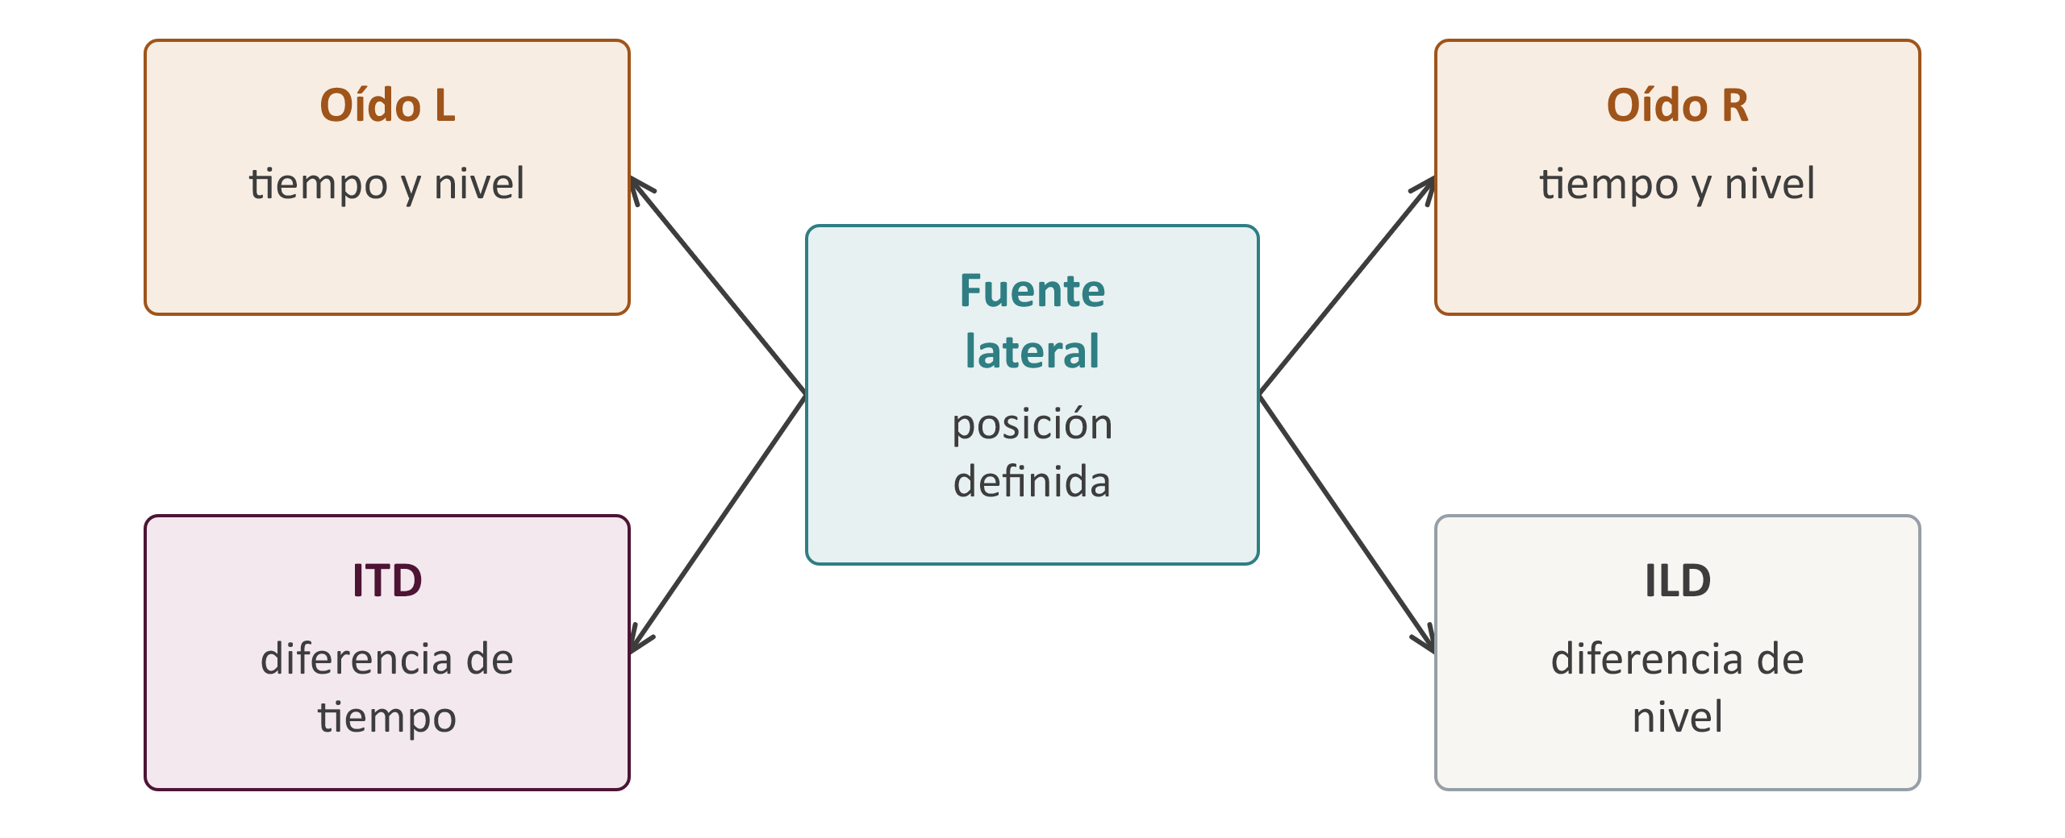
UNIDAD 7 · ENCUENTRO 4 · RUTA CENTRAL
Una fuente lateral produce dos señales de oído
Figura conceptual; no está a escala salvo indicación explícita.
Libro del curso (TEX/PDF), Unidad 7; brief, storyboard y planes U07; elaboración propia UCASAL.
99
Notes:
- **Duración aproximada:** 3 min.
- **Explicación extendida:** No presentar un oído como “apagado” por sombra acústica. El bloque integra pistas binaurales, espectrales y dinámicas sin asignar a una sola pista toda la localización. Idea que debe quedar al cerrar: Diferencias interaurales emergen por geometría y difracción de cabeza y torso. Definición de trabajo: Audición binaural: uso de la información obtenida al comparar las señales disponibles en ambos oídos.
- **Guía para el visual/diagrama:** Recorrido sugerido: Fuente lateral → Oído L → Oído R → ITD → ILD. Nombrar primero los elementos, explicar luego las relaciones y cerrar con el límite indicado en el caption. No leer las cajas como un párrafo.
- **Pregunta al curso:** ¿Qué dato o procedimiento habría que agregar para aplicar esta definición a un caso real?
- **Respuesta esperada:** Diferencias interaurales emergen por geometría y difracción de cabeza y torso.
- **Demostración o multimedia:** —
- **Error frecuente a vigilar:** Afirmar que ITD e ILD bastan para localizar cualquier fuente o que poseen un corte frecuencial rígido.
- **Transición oral:** Separar tiempo y nivel.
- **[Sources]:** PO; TEX 7.12; PDF pp. 192–193; PREV U06.
[Alt text]
Fuente lateral y dos oídos unidos por recorridos distintos, con rótulos externos ITD e ILD.
[Sources]
- Fuentes de contenido: PO; TEX 7.12; PDF pp. 192–193; PREV U06.
- Asset propio aprobado: U07-DG-034.

Slide 100
UNIDAD 7 · ENCUENTRO 4 · RUTA CENTRAL
ITD compara tiempos de llegada entre oídos
La geometría produce un pequeño desfase temporal cuya interpretación depende de frecuencia y señal.
Definición
ITD: diferencia interaural de tiempo entre estructuras correspondientes de las señales de ambos oídos.
100
Notes:
- **Duración aproximada:** 3 min.
- **Explicación extendida:** No confundir ITD con retardo de una reflexión. El bloque integra pistas binaurales, espectrales y dinámicas sin asignar a una sola pista toda la localización. Idea que debe quedar al cerrar: La geometría produce un pequeño desfase temporal cuya interpretación depende de frecuencia y señal. Definición de trabajo: ITD: diferencia interaural de tiempo entre estructuras correspondientes de las señales de ambos oídos.
- **Guía para el visual/diagrama:** Señalar el foco principal, recorrer los elementos en el orden del layout y cerrar con la frase de interpretación.
- **Pregunta al curso:** ¿Qué dato o procedimiento habría que agregar para aplicar esta definición a un caso real?
- **Respuesta esperada:** La geometría produce un pequeño desfase temporal cuya interpretación depende de frecuencia y señal.
- **Demostración o multimedia:** —
- **Error frecuente a vigilar:** Afirmar que ITD e ILD bastan para localizar cualquier fuente o que poseen un corte frecuencial rígido.
- **Transición oral:** Definir diferencia de nivel.
- **[Sources]:** PO; TEX 7.12; PDF p. 193; GLO.
[Alt text]
Diagrama temporal editable con callouts. La idea central es: La geometría produce un pequeño desfase temporal cuya interpretación depende de frecuencia y señal.
[Sources]
- Fuentes de contenido: PO; TEX 7.12; PDF p. 193; GLO.

Slide 101
UNIDAD 7 · ENCUENTRO 4 · RUTA CENTRAL
ILD compara niveles entre oídos
ILD = Lₚ,L − Lₚ,R; el orden izquierda menos derecha debe mantenerse y el resultado se expresa en dB.
Significado físico
Ejemplo o uso
ILD: diferencia interaural de nivel entre mediciones comparables en ambos oídos.
La sombra de la cabeza puede producir diferencias de nivel dependientes de frecuencia y dirección. Mantenga siempre el orden izquierda menos derecha.
101
Notes:
- **Duración aproximada:** 3 min.
- **Explicación extendida:** Evitar “el oído cercano siempre recibe más” como regla absoluta. El bloque integra pistas binaurales, espectrales y dinámicas sin asignar a una sola pista toda la localización. Idea que debe quedar al cerrar: La sombra de la cabeza puede producir diferencias de nivel dependientes de frecuencia y dirección. Escribir y leer la relación por términos: `ILD = L_p,L − L_p,R`; el orden izquierda menos derecha debe mantenerse y el resultado se expresa en dB. Comprobar unidades antes de interpretar. Definición de trabajo: ILD: diferencia interaural de nivel entre mediciones comparables en ambos oídos.
- **Guía para el visual/diagrama:** Señalar el foco principal, recorrer los elementos en el orden del layout y cerrar con la frase de interpretación.
- **Pregunta al curso:** ¿Qué dato o procedimiento habría que agregar para aplicar esta definición a un caso real?
- **Respuesta esperada:** La sombra de la cabeza puede producir diferencias de nivel dependientes de frecuencia y dirección.
- **Demostración o multimedia:** —
- **Error frecuente a vigilar:** Afirmar que ITD e ILD bastan para localizar cualquier fuente o que poseen un corte frecuencial rígido.
- **Transición oral:** Comparar dominios de utilidad.
- **[Sources]:** PO; TEX 7.12; PDF p. 193; GLO.
[Alt text]
Diagrama de cabeza + barras de nivel. La idea central es: La sombra de la cabeza puede producir diferencias de nivel dependientes de frecuencia y dirección.
[Sources]
- Fuentes de contenido: PO; TEX 7.12; PDF p. 193; GLO.

Slide 102
UNIDAD 7 · ENCUENTRO 4 · RUTA CENTRAL
ITD e ILD aportan evidencia diferente según frecuencia
ITD
ILD
ITD suele ser más informativa a bajas frecuencias e ILD a frecuencias altas, con solapamientos y límites.
Dos filas por pista: origen, dominio cualitativo, ambigüedad.
102
Notes:
- **Duración aproximada:** 3 min.
- **Explicación extendida:** No fijar un corte único ni olvidar envolvente temporal. El bloque integra pistas binaurales, espectrales y dinámicas sin asignar a una sola pista toda la localización. Idea que debe quedar al cerrar: ITD suele ser más informativa a bajas frecuencias e ILD a frecuencias altas, con solapamientos y límites.
- **Guía para el visual/diagrama:** Señalar el foco principal, recorrer los elementos en el orden del layout y cerrar con la frase de interpretación.
- **Pregunta al curso:** ¿Qué criterio permite separar las dos columnas sin tratarlas como sinónimos?
- **Respuesta esperada:** ITD suele ser más informativa a bajas frecuencias e ILD a frecuencias altas, con solapamientos y límites.
- **Demostración o multimedia:** —
- **Error frecuente a vigilar:** Afirmar que ITD e ILD bastan para localizar cualquier fuente o que poseen un corte frecuencial rígido.
- **Transición oral:** Derivar un modelo geométrico simple de ITD.
- **[Sources]:** TEX 7.12; PDF p. 193; REF `oxenham2018`.
[Alt text]
Comparación con bandas cualitativas, sin fronteras rígidas. La idea central es: ITD suele ser más informativa a bajas frecuencias e ILD a frecuencias altas, con solapamientos y límites.
[Sources]
- Fuentes de contenido: TEX 7.12; PDF p. 193; REF oxenham2018.

Slide 103
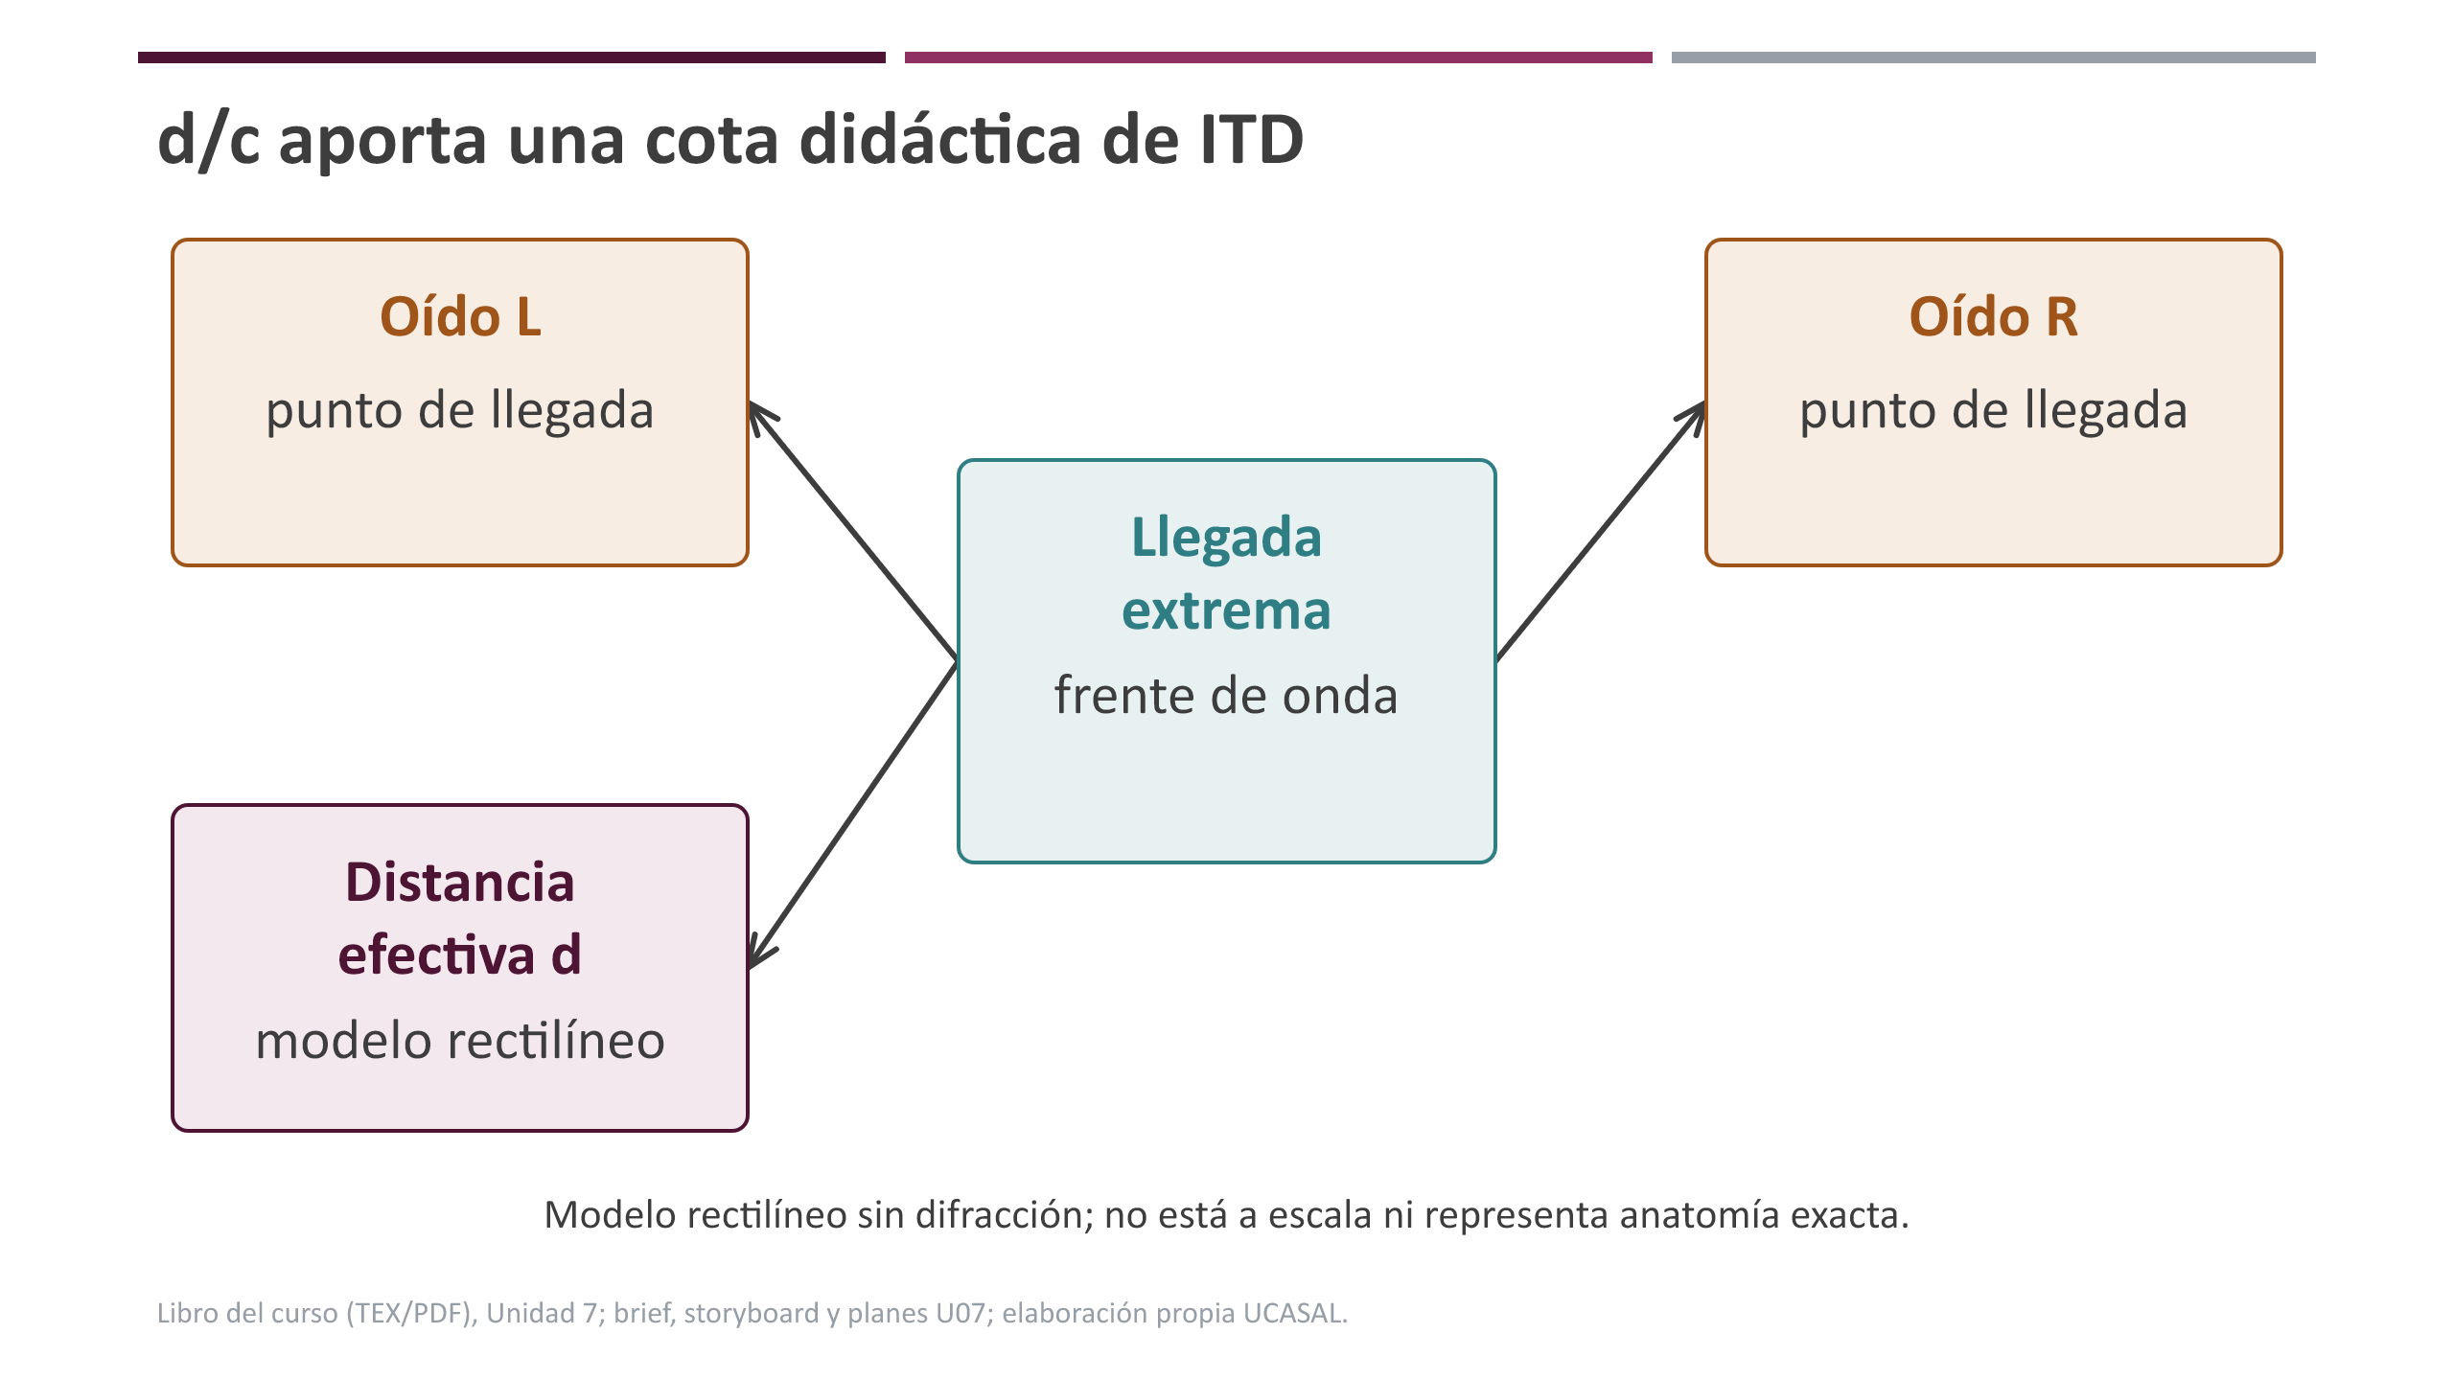
UNIDAD 7 · ENCUENTRO 4 · RUTA CENTRAL
d/c aporta una cota didáctica de ITD
Modelo rectilíneo sin difracción; no está a escala ni representa anatomía exacta.
Libro del curso (TEX/PDF), Unidad 7; brief, storyboard y planes U07; elaboración propia UCASAL.
103
Notes:
- **Duración aproximada:** 3 min.
- **Explicación extendida:** Declarar que es una cota didáctica, no una anatomía exacta ni un modelo angular completo. El bloque integra pistas binaurales, espectrales y dinámicas sin asignar a una sola pista toda la localización. Idea que debe quedar al cerrar: El modelo del capítulo ignora difracción y representa la separación interaural mediante una distancia efectiva `d`.
- **Guía para el visual/diagrama:** Recorrido sugerido: Llegada extrema → Oído L → Oído R → Distancia efectiva d. Nombrar primero los elementos, explicar luego las relaciones y cerrar con el límite indicado en el caption. No leer las cajas como un párrafo.
- **Pregunta al curso:** ¿En qué etapa aparece la tarea del oyente y qué elementos siguen describiendo el estímulo?
- **Respuesta esperada:** El modelo del capítulo ignora difracción y representa la separación interaural mediante una distancia efectiva `d`.
- **Demostración o multimedia:** —
- **Error frecuente a vigilar:** Afirmar que ITD e ILD bastan para localizar cualquier fuente o que poseen un corte frecuencial rígido.
- **Transición oral:** Escribir la aproximación máxima.
- **[Sources]:** TEX 7.12; PDF p. 193; NOT.
[Alt text]
Frente de onda y dos oídos con una cota d; se declara que el modelo omite difracción y no representa anatomía exacta.
[Sources]
- Fuentes de contenido: TEX 7.12; PDF p. 193; NOT.
- Asset propio aprobado: U07-DG-035.

Slide 104
UNIDAD 7 · ENCUENTRO 4 · RUTA CENTRAL
abs(Δt(LR)) ≈ d/c estima la ITD máxima del modelo
|Δt(LR)| ≈ d/c; es una cota del modelo rectilíneo, no la ITD de cualquier dirección.
Interpretación
d/c brinda una estimación de orden de magnitud; no incorpora difracción ni dirección de llegada.
104
Notes:
- **Duración aproximada:** 4 min.
- **Explicación extendida:** En producción, representar el valor absoluto con barras matemáticas; no introducir un término angular no presente en el capítulo. El bloque integra pistas binaurales, espectrales y dinámicas sin asignar a una sola pista toda la localización. Idea que debe quedar al cerrar: La razón entre distancia interaural efectiva y velocidad fija un orden de magnitud, no la ITD para cualquier dirección. Escribir y leer la relación por términos: `|Δt_LR| ≈ d/c`; es una cota del modelo rectilíneo, no la ITD de cualquier dirección. Comprobar unidades antes de interpretar.
- **Guía para el visual/diagrama:** Recorrido sugerido: |Δt_LR| ≈ d / c → |Δt_LR| → d → c → ≈. Nombrar primero los elementos, explicar luego las relaciones y cerrar con el límite indicado en el caption. No leer las cajas como un párrafo.
- **Pregunta al curso:** ¿Qué informa el resultado y qué conclusión no permite obtener?
- **Respuesta esperada:** La razón entre distancia interaural efectiva y velocidad fija un orden de magnitud, no la ITD para cualquier dirección.
- **Demostración o multimedia:** —
- **Error frecuente a vigilar:** Afirmar que ITD e ILD bastan para localizar cualquier fuente o que poseen un corte frecuencial rígido.
- **Transición oral:** Resolver el ejemplo del capítulo.
- **[Sources]:** TEX ec. 7.8; PDF p. 193; NOT; SA.
[Alt text]
Ecuación central valor absoluto de delta t izquierda derecha aproximadamente d sobre c, con cuatro llamadas externas.
[Sources]
- Fuentes de contenido: TEX ec. 7.8; PDF p. 193; NOT; SA.

Slide 105
UNIDAD 7 · ENCUENTRO 4 · RUTA CENTRAL
Con d=0,180 m, la ITD máxima estimada es ≈525 μs
|Δt(LR)| ≈ 0,180 m / 343 m·s⁻¹ = 5,25 × 10⁻⁴ s ≈ 525 µs.
Significado físico
Ejemplo o uso
Aplique la relación y explicite unidades, referencias y condiciones.
525 μs es una estimación para la separación indicada, no una constante anatómica universal.
105
Notes:
- **Duración aproximada:** 4 min.
- **Explicación extendida:** Evitar presentar el valor como máximo anatómico universal. El bloque integra pistas binaurales, espectrales y dinámicas sin asignar a una sola pista toda la localización. Idea que debe quedar al cerrar: El cálculo aproxima una diferencia muy pequeña que el sistema puede aprovechar bajo ciertas condiciones. Escribir y leer la relación por términos: `|Δt_LR| ≈ 0,180 m / 343 m·s⁻¹ = 5,25 × 10⁻⁴ s ≈ 525 µs`. Comprobar unidades antes de interpretar. Ejemplo para desarrollar oralmente: Con `d = 0,180 m` y `c = 343 m·s⁻¹`, el modelo entrega aproximadamente 525 µs.
- **Guía para el visual/diagrama:** Recorrido sugerido: Datos → Dividir → Convertir → Resultado. Nombrar primero los elementos, explicar luego las relaciones y cerrar con el límite indicado en el caption. No leer las cajas como un párrafo.
- **Pregunta al curso:** ¿Qué informa el resultado y qué conclusión no permite obtener?
- **Respuesta esperada:** El cálculo aproxima una diferencia muy pequeña que el sistema puede aprovechar bajo ciertas condiciones.
- **Demostración o multimedia:** —
- **Error frecuente a vigilar:** Afirmar que ITD e ILD bastan para localizar cualquier fuente o que poseen un corte frecuencial rígido.
- **Transición oral:** Mostrar por qué frente y detrás pueden ser ambiguos.
- **[Sources]:** TEX 7.12, ejemplo tras ec. 7.8; PDF p. 193.
[Alt text]
Cuatro pasos dividen cero coma ciento ochenta metros por trescientos cuarenta y tres metros por segundo y obtienen quinientos veinticinco microsegundos.
[Sources]
- Fuentes de contenido: TEX 7.12, ejemplo tras ec. 7.8; PDF p. 193.

Slide 106
UNIDAD 7 · ENCUENTRO 4 · RUTA CENTRAL
Pabellón, cabeza y torso añaden pistas espectrales dependientes de dirección
Filtrados direccionales ayudan especialmente en elevación y frente–detrás.
Espectros en dos direcciones y partes anatómicas contribuyentes.
106
Notes:
- **Duración aproximada:** 3 min.
- **Explicación extendida:** No convertir la HRTF en una firma idéntica para todas las personas. El bloque integra pistas binaurales, espectrales y dinámicas sin asignar a una sola pista toda la localización. Idea que debe quedar al cerrar: Filtrados direccionales ayudan especialmente en elevación y frente–detrás.
- **Guía para el visual/diagrama:** Señalar el foco principal, recorrer los elementos en el orden del layout y cerrar con la frase de interpretación.
- **Pregunta al curso:** Si cambiara una condición del estímulo o de la tarea, ¿qué parte de la conclusión debería revisarse?
- **Respuesta esperada:** Filtrados direccionales ayudan especialmente en elevación y frente–detrás.
- **Demostración o multimedia:** —
- **Error frecuente a vigilar:** Afirmar que ITD e ILD bastan para localizar cualquier fuente o que poseen un corte frecuencial rígido.
- **Transición oral:** Visualizar una ambigüedad geométrica.
- **[Sources]:** TEX 7.12; PDF p. 193; REF `oxenham2018`; PREV U06.
[Alt text]
Fotografía de cabeza artificial para captura binaural.
[Sources]
- Fuentes de contenido: TEX 7.12; PDF p. 193; REF oxenham2018; PREV U06.

Slide 107
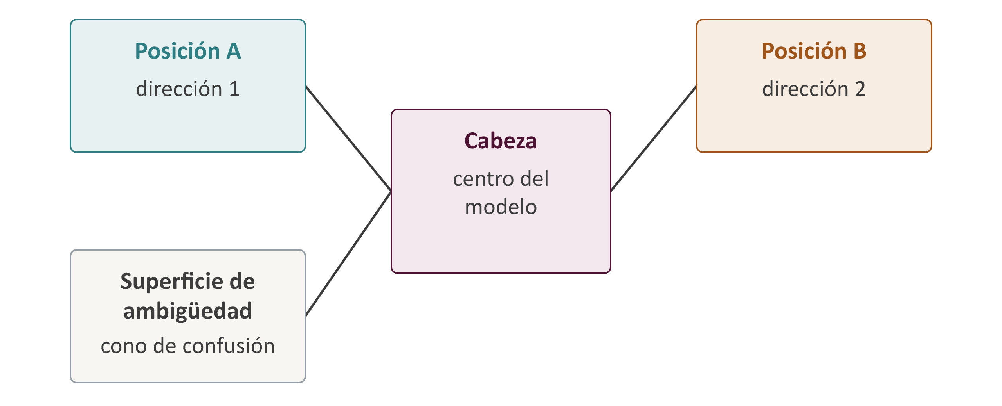
UNIDAD 7 · ENCUENTRO 4 · RUTA CENTRAL
Direcciones distintas pueden producir pistas binaurales semejantes
Figura conceptual; no está a escala salvo indicación explícita.
Libro del curso (TEX/PDF), Unidad 7; brief, storyboard y planes U07; elaboración propia UCASAL.
107
Notes:
- **Duración aproximada:** 3 min.
- **Explicación extendida:** Diseñar a tamaño final; evitar perspectiva decorativa que oculte la relación. El bloque integra pistas binaurales, espectrales y dinámicas sin asignar a una sola pista toda la localización. Idea que debe quedar al cerrar: ITD e ILD semejantes pueden corresponder a varias posiciones; las pistas espectrales ayudan a resolverlas.
- **Guía para el visual/diagrama:** Recorrido sugerido: Cabeza → Posición A → Posición B → Superficie de ambigüedad. Nombrar primero los elementos, explicar luego las relaciones y cerrar con el límite indicado en el caption. No leer las cajas como un párrafo.
- **Pregunta al curso:** Elija dos elementos del mapa: ¿qué relación expresan y qué interpretación sería incorrecta?
- **Respuesta esperada:** ITD e ILD semejantes pueden corresponder a varias posiciones; las pistas espectrales ayudan a resolverlas.
- **Demostración o multimedia:** —
- **Error frecuente a vigilar:** Afirmar que ITD e ILD bastan para localizar cualquier fuente o que poseen un corte frecuencial rígido.
- **Transición oral:** Incorporar movimiento.
- **[Sources]:** TEX 7.12; PDF p. 193; REF `oxenham2018`.
[Alt text]
Cabeza conceptual con dos posiciones sobre una misma superficie de ambigüedad; no es un render anatómico tridimensional.
[Sources]
- Fuentes de contenido: TEX 7.12; PDF p. 193; REF oxenham2018.
- Asset propio aprobado: U07-DG-037.

Slide 108
UNIDAD 7 · ENCUENTRO 4 · RUTA CENTRAL
Mover la cabeza transforma una ambigüedad estática en evidencia dinámica
Qué observar
Condición de escucha
Los cambios coordinados de ITD, ILD y espectro ayudan a distinguir posiciones. Antes/después de un pequeño giro y predicción del cambio.
Formule una predicción antes de escuchar y describa solo el cambio perceptual relevante. La escucha es cualitativa y no reemplaza una medición calibrada.
108
Notes:
- **Duración aproximada:** 4–5 min.
- **Explicación extendida:** Evitar exigir movimiento a estudiantes; la alternativa visual debe resolver la idea. El bloque integra pistas binaurales, espectrales y dinámicas sin asignar a una sola pista toda la localización. Idea que debe quedar al cerrar: Los cambios coordinados de ITD, ILD y espectro ayudan a distinguir posiciones.
- **Guía para el visual/diagrama:** Mostrar primero la consigna y la alternativa estática; reproducir una vez; recoger observaciones sin convertirlas en medición individual.
- **Pregunta al curso:** Antes de observar o escuchar: ¿qué espera que cambie y qué debería permanecer controlado?
- **Respuesta esperada:** Los cambios coordinados de ITD, ILD y espectro ayudan a distinguir posiciones.
- **Demostración o multimedia:** Reproducir la animación silenciosa U07-MEDIA-007 una vez. La alternativa obligatoria son dos cuadros antes/después del giro.
- **Error frecuente a vigilar:** Afirmar que ITD e ILD bastan para localizar cualquier fuente o que poseen un corte frecuencial rígido.
- **Transición oral:** Aplicar a una escena cotidiana.
- **[Sources]:** TEX 7.12; PDF p. 193; REF `oxenham2018`; EP.
[Alt text]
Animación sin audio de pistas dinámicas.
[Sources]
- Fuentes de contenido: TEX 7.12; PDF p. 193; REF oxenham2018; EP.

Slide 109
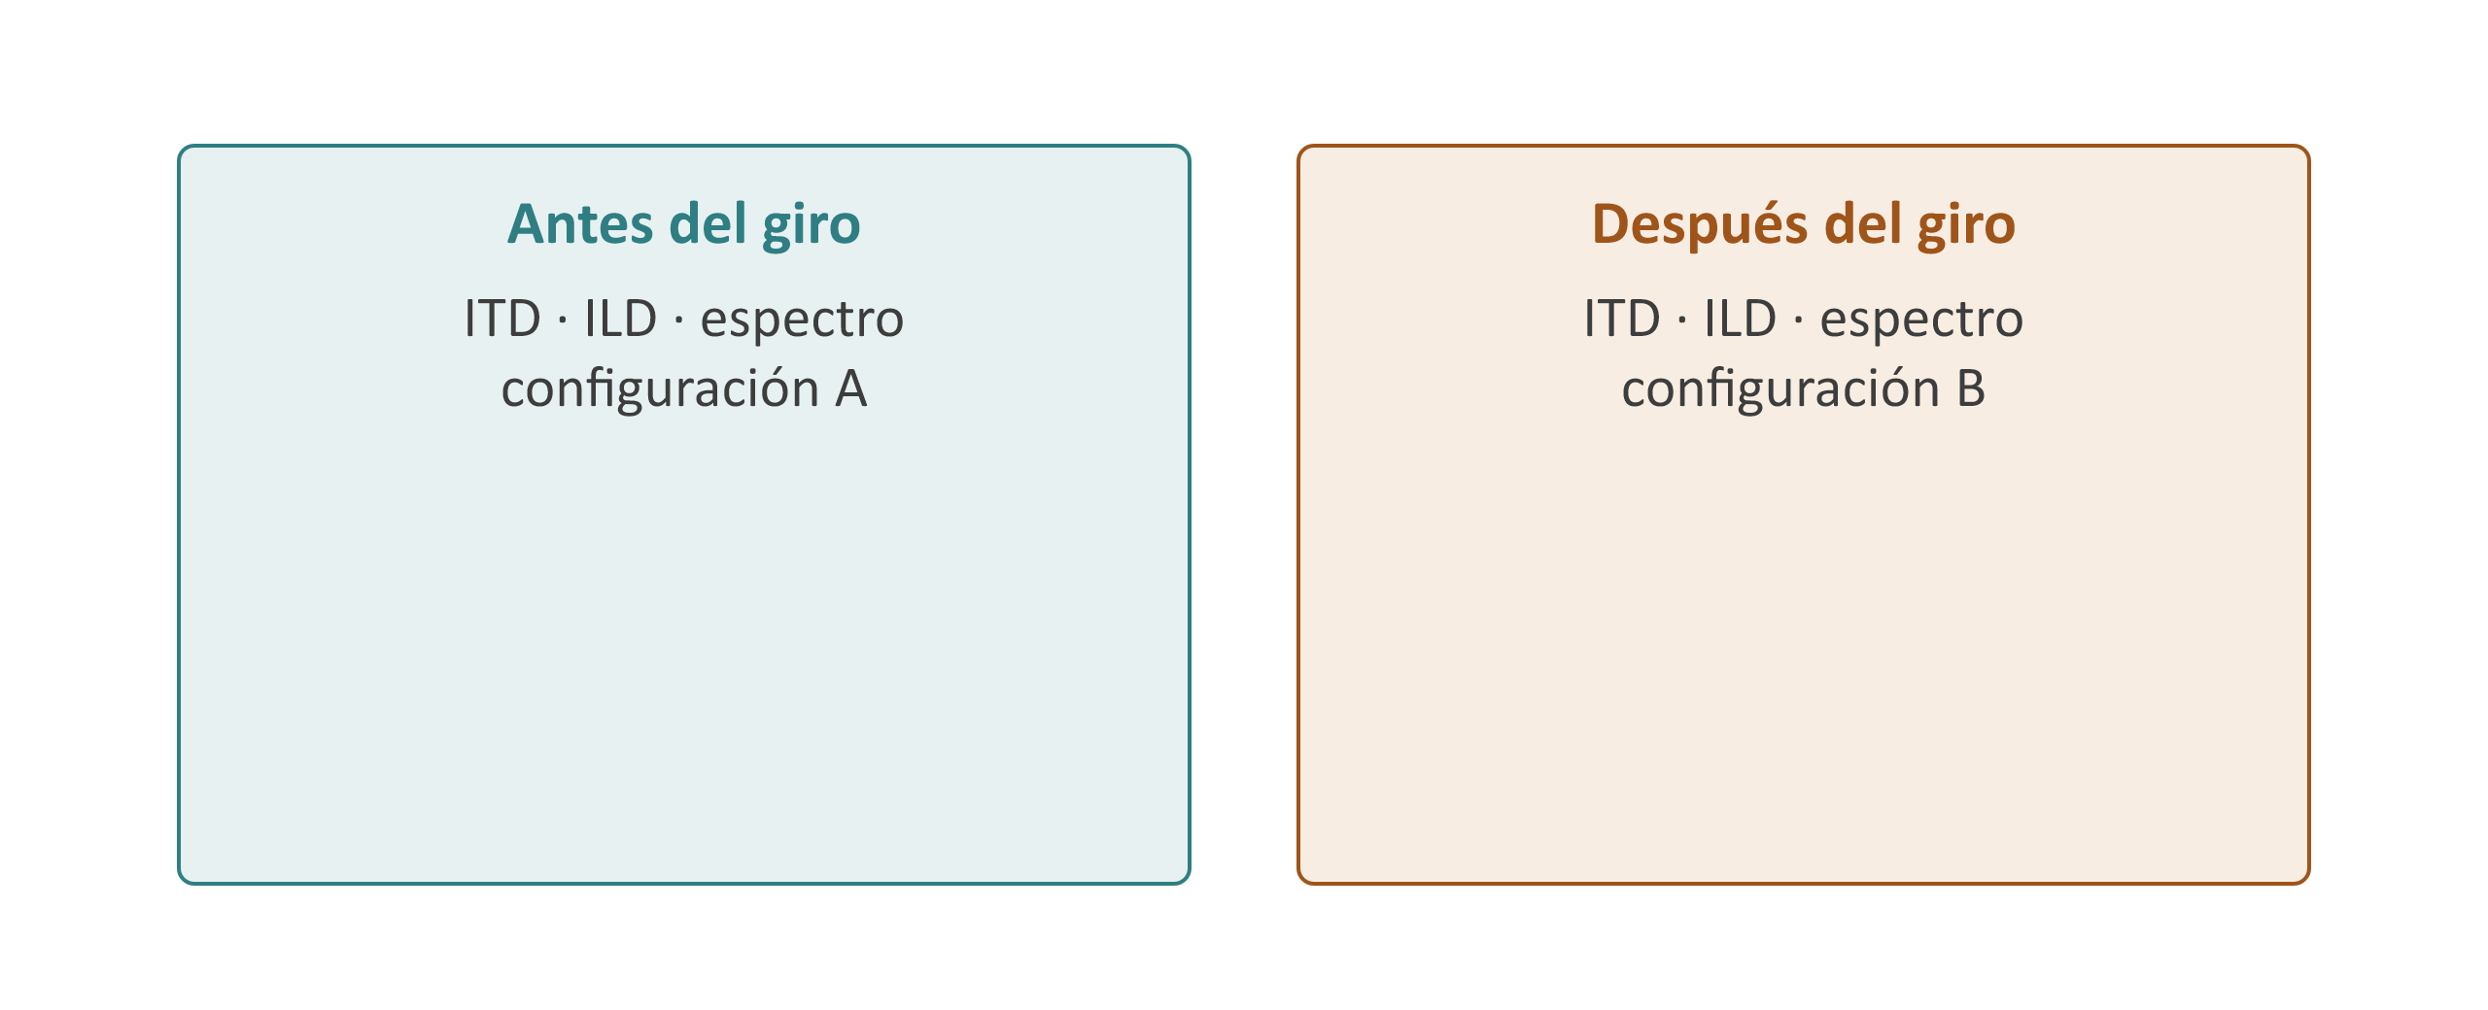
UNIDAD 7 · ENCUENTRO 4 · RUTA CENTRAL
Mover la cabeza cambia el conjunto de pistas
Figura conceptual; no está a escala salvo indicación explícita.
Libro del curso (TEX/PDF), Unidad 7; brief, storyboard y planes U07; elaboración propia UCASAL.
109
Notes:
- **Duración aproximada:** 3 min.
- **Explicación extendida:** Repetir pistas con sus límites, no definiciones literales. El bloque integra pistas binaurales, espectrales y dinámicas sin asignar a una sola pista toda la localización. Idea que debe quedar al cerrar: ITD, ILD, espectro y movimiento reducen ambigüedades de manera complementaria.
- **Guía para el visual/diagrama:** Recorrido sugerido: Antes del giro → Después del giro. Nombrar primero los elementos, explicar luego las relaciones y cerrar con el límite indicado en el caption. No leer las cajas como un párrafo.
- **Pregunta al curso:** Explique la idea central con un ejemplo distinto de los mostrados.
- **Respuesta esperada:** ITD, ILD, espectro y movimiento reducen ambigüedades de manera complementaria.
- **Demostración o multimedia:** —
- **Error frecuente a vigilar:** Afirmar que ITD e ILD bastan para localizar cualquier fuente o que poseen un corte frecuencial rígido.
- **Transición oral:** Llevar las pistas a una mezcla de fuentes.
- **[Sources]:** TEX 7.12; BR; EP.
[Alt text]
Dos paneles comparan la configuración de pistas antes y después de un pequeño giro de cabeza.
[Sources]
- Fuentes de contenido: TEX 7.12; BR; EP.
- Asset propio aprobado: U07-DG-038.

Slide 110
UNIDAD 7 · ENCUENTRO 4 · RUTA CENTRAL
¿Cómo seguimos una voz entre varias fuentes?
La escena física llega mezclada, pero puede organizarse en objetos perceptuales.
110
Notes:
- **Duración aproximada:** 1–2 min.
- **Explicación extendida:** Recuperar enmascaramiento y localización sin reexplicarlos. El cierre aplica los conceptos a escenas con fuentes concurrentes y delimita la inferencia clínica. Idea que debe quedar al cerrar: La escena física llega mezclada, pero puede organizarse en objetos perceptuales.
- **Guía para el visual/diagrama:** Señalar el foco principal, recorrer los elementos en el orden del layout y cerrar con la frase de interpretación.
- **Pregunta al curso:** ¿Cómo seguimos una voz entre varias fuentes?
- **Respuesta esperada:** La escena física llega mezclada, pero puede organizarse en objetos perceptuales.
- **Demostración o multimedia:** —
- **Error frecuente a vigilar:** —
- **Transición oral:** Representar la mezcla.
- **[Sources]:** PO; TEX 7.12; PDF pp. 192–193.
[Alt text]
Varias fuentes → dos oídos → una tarea. La idea central es: La escena física llega mezclada, pero puede organizarse en objetos perceptuales.
[Sources]
- Fuentes de contenido: PO; TEX 7.12; PDF pp. 192–193.

Slide 111
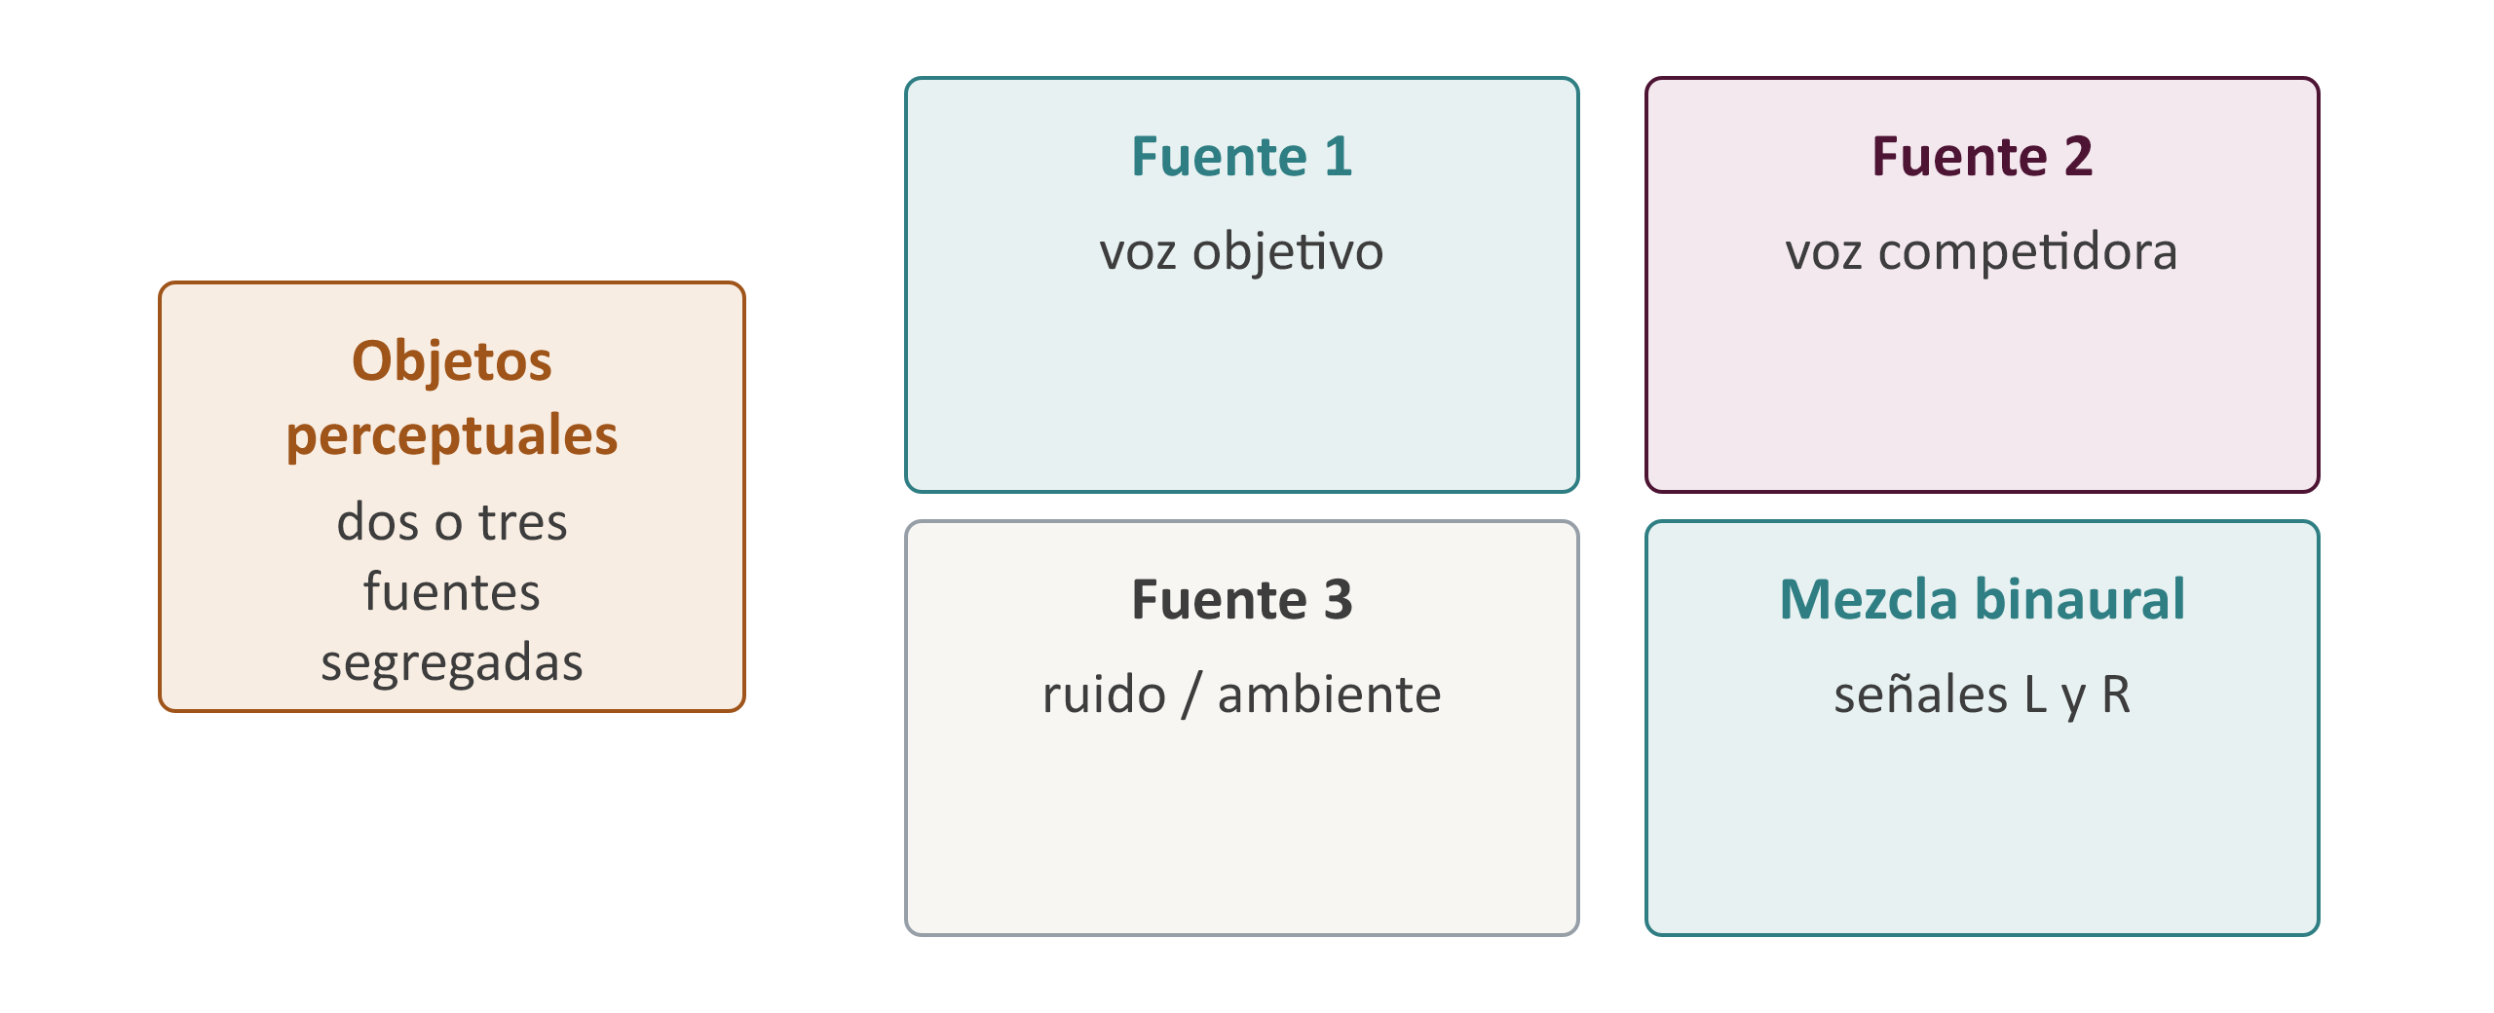
UNIDAD 7 · ENCUENTRO 4 · RUTA CENTRAL
La mezcla física puede organizarse en objetos perceptuales
Figura conceptual; no está a escala salvo indicación explícita.
Libro del curso (TEX/PDF), Unidad 7; brief, storyboard y planes U07; elaboración propia UCASAL.
111
Notes:
- **Duración aproximada:** 3 min.
- **Explicación extendida:** No dibujar rutas como canales independientes hasta el cerebro. El cierre aplica los conceptos a escenas con fuentes concurrentes y delimita la inferencia clínica. Idea que debe quedar al cerrar: Una señal en cada oído puede contener contribuciones de muchas fuentes.
- **Guía para el visual/diagrama:** Recorrido sugerido: Objetos perceptuales → Fuente 1 → Fuente 2 → Fuente 3 → Mezcla binaural. Nombrar primero los elementos, explicar luego las relaciones y cerrar con el límite indicado en el caption. No leer las cajas como un párrafo.
- **Pregunta al curso:** ¿En qué etapa aparece la tarea del oyente y qué elementos siguen describiendo el estímulo?
- **Respuesta esperada:** Una señal en cada oído puede contener contribuciones de muchas fuentes.
- **Demostración o multimedia:** —
- **Error frecuente a vigilar:** Representar el cocktail party como un filtro físico único o prometer un beneficio clínico fijo.
- **Transición oral:** Nombrar el problema cotidiano.
- **[Sources]:** TEX 7.12; PDF pp. 192–193; U3 superposición; U6.
[Alt text]
Voz objetivo, competidora y ambiente convergen en una mezcla de ambos oídos y se relacionan con objetos perceptuales.
[Sources]
- Fuentes de contenido: TEX 7.12; PDF pp. 192–193; U3 superposición; U6.
- Asset propio aprobado: U07-DG-039.

Slide 112
UNIDAD 7 · ENCUENTRO 4 · RUTA CENTRAL
Efecto cocktail party: atender una fuente en una escena concurrente
Separar una voz usa diferencias espaciales, espectrales, temporales y de identidad.
Voz objetivo, competidores, pistas y tarea.
Definición
Efecto cocktail party: situación en la que se selecciona una fuente objetivo dentro de una escena con fuentes concurrentes.
112
Notes:
- **Duración aproximada:** 3 min.
- **Explicación extendida:** No sugerir que la separación es perfecta ni uniforme entre oyentes. El cierre aplica los conceptos a escenas con fuentes concurrentes y delimita la inferencia clínica. Idea que debe quedar al cerrar: Separar una voz usa diferencias espaciales, espectrales, temporales y de identidad. Definición de trabajo: Efecto cocktail party: situación en la que se selecciona una fuente objetivo dentro de una escena con fuentes concurrentes.
- **Guía para el visual/diagrama:** Mostrar primero la consigna y la alternativa estática; reproducir una vez; recoger observaciones sin convertirlas en medición individual.
- **Pregunta al curso:** ¿Qué dato o procedimiento habría que agregar para aplicar esta definición a un caso real?
- **Respuesta esperada:** Separar una voz usa diferencias espaciales, espectrales, temporales y de identidad.
- **Demostración o multimedia:** U07-MEDIA-008 es opcional y condicionado a voces autorizadas. No calificar desempeño; la escena gráfica debe ser autosuficiente.
- **Error frecuente a vigilar:** Representar el cocktail party como un filtro físico único o prometer un beneficio clínico fijo.
- **Transición oral:** Integrar dos tipos de enmascaramiento.
- **[Sources]:** PO; TEX 7.12; PDF pp. 192–193; REF `oxenham2018`; GLO.
[Alt text]
Mezcla propia de tres voces.
[Sources]
- Fuentes de contenido: PO; TEX 7.12; PDF pp. 192–193; REF oxenham2018; GLO.

Slide 113
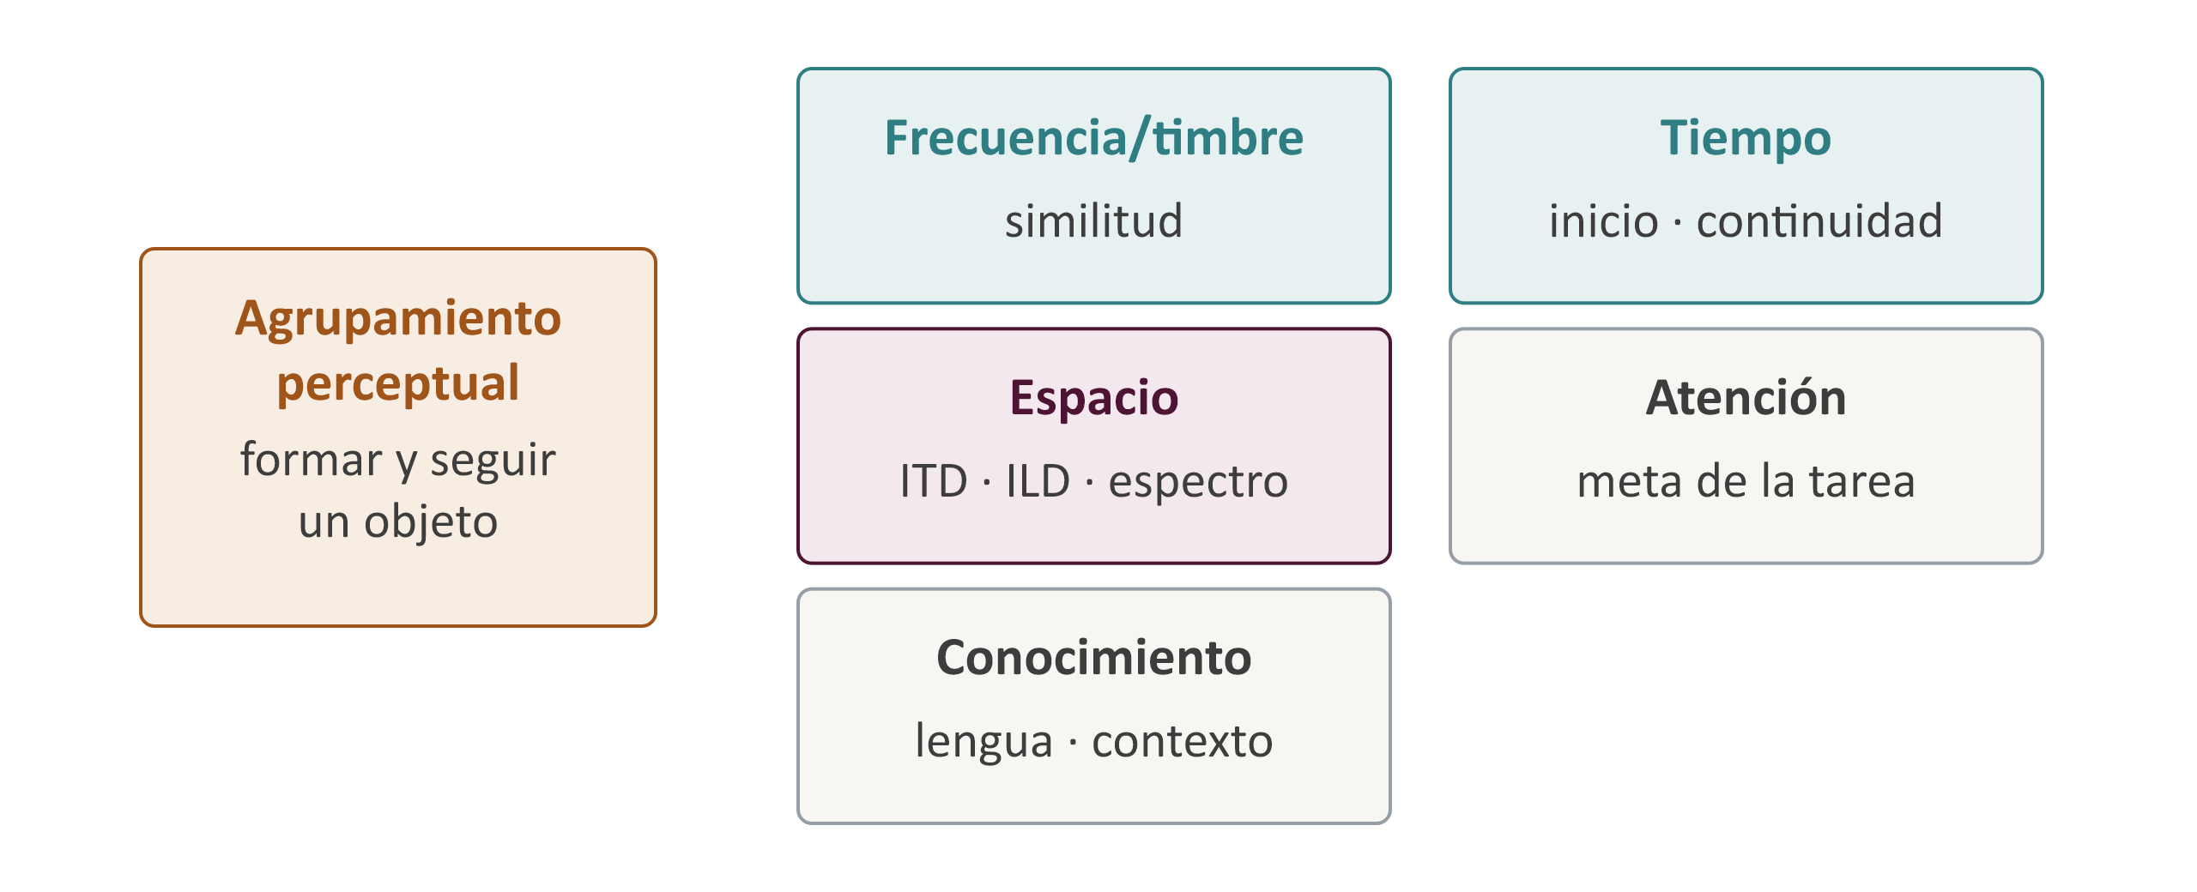
UNIDAD 7 · ENCUENTRO 4 · RUTA CENTRAL
Segregar una fuente combina pistas físicas y selección
Figura conceptual; no está a escala salvo indicación explícita.
Libro del curso (TEX/PDF), Unidad 7; brief, storyboard y planes U07; elaboración propia UCASAL.
113
Notes:
- **Duración aproximada:** 3 min.
- **Explicación extendida:** Repetición pedagógica por transferencia a una escena nueva, no redundancia. El cierre aplica los conceptos a escenas con fuentes concurrentes y delimita la inferencia clínica. Idea que debe quedar al cerrar: Solapamiento en canales y dificultad para seleccionar una fuente pueden ocurrir simultáneamente.
- **Guía para el visual/diagrama:** Recorrido sugerido: Agrupamiento perceptual → Frecuencia/timbre → Tiempo → Espacio → Atención → …. Nombrar primero los elementos, explicar luego las relaciones y cerrar con el límite indicado en el caption. No leer las cajas como un párrafo.
- **Pregunta al curso:** Elija dos elementos del mapa: ¿qué relación expresan y qué interpretación sería incorrecta?
- **Respuesta esperada:** Solapamiento en canales y dificultad para seleccionar una fuente pueden ocurrir simultáneamente.
- **Demostración o multimedia:** —
- **Error frecuente a vigilar:** Representar el cocktail party como un filtro físico único o prometer un beneficio clínico fijo.
- **Transición oral:** Enumerar pistas de segregación.
- **[Sources]:** TEX 7.9.3, 7.12; PDF pp. 189–193.
[Alt text]
Alias de familia para reutilizar las variantes U07-DG-022A–C.
[Sources]
- Fuentes de contenido: TEX 7.9.3, 7.12; PDF pp. 189–193.
- Asset propio aprobado: U07-DG-040.

Slide 114
UNIDAD 7 · ENCUENTRO 4 · RUTA CENTRAL
Diferencias coherentes permiten agrupar componentes de una misma fuente
Inicio común, periodicidad, trayectoria espacial, espectro y continuidad favorecen agrupamiento.
114
Notes:
- **Duración aproximada:** 3 min.
- **Explicación extendida:** Presentar pistas como evidencia combinable, no reglas infalibles. El cierre aplica los conceptos a escenas con fuentes concurrentes y delimita la inferencia clínica. Idea que debe quedar al cerrar: Inicio común, periodicidad, trayectoria espacial, espectro y continuidad favorecen agrupamiento.
- **Guía para el visual/diagrama:** Recorrido sugerido: Agrupamiento perceptual → Frecuencia/timbre → Tiempo → Espacio → Atención → …. Nombrar primero los elementos, explicar luego las relaciones y cerrar con el límite indicado en el caption. No leer las cajas como un párrafo.
- **Pregunta al curso:** Si cambiara una condición del estímulo o de la tarea, ¿qué parte de la conclusión debería revisarse?
- **Respuesta esperada:** Inicio común, periodicidad, trayectoria espacial, espectro y continuidad favorecen agrupamiento.
- **Demostración o multimedia:** —
- **Error frecuente a vigilar:** Representar el cocktail party como un filtro físico único o prometer un beneficio clínico fijo.
- **Transición oral:** Conectar separación espacial con desempeño.
- **[Sources]:** TEX 7.12; PDF pp. 192–193; REF `oxenham2018`; U5.
[Alt text]
Frecuencia y timbre, tiempo, espacio, atención y conocimiento convergen en agrupamiento perceptual.
[Sources]
- Fuentes de contenido: TEX 7.12; PDF pp. 192–193; REF oxenham2018; U5.

Slide 115
UNIDAD 7 · ENCUENTRO 4 · RUTA CENTRAL
Separar espacialmente fuentes puede mejorar la tarea
Fuentes coincidentes
Fuentes separadas
Cambiar posiciones puede aportar diferencias binaurales y reducir competencia efectiva.
Liberación espacial del enmascaramiento: mejora de una tarea cuando la separación espacial aporta pistas útiles para distinguir objetivo y competidores.
115
Notes:
- **Duración aproximada:** 3 min.
- **Explicación extendida:** No atribuir todo el beneficio a SNR física ni fijar dB universales. El cierre aplica los conceptos a escenas con fuentes concurrentes y delimita la inferencia clínica. Idea que debe quedar al cerrar: Cambiar posiciones puede aportar diferencias binaurales y reducir competencia efectiva. Definición de trabajo: Liberación espacial del enmascaramiento: mejora de una tarea cuando la separación espacial aporta pistas útiles para distinguir objetivo y competidores.
- **Guía para el visual/diagrama:** Señalar el foco principal, recorrer los elementos en el orden del layout y cerrar con la frase de interpretación.
- **Pregunta al curso:** Si cambiara una condición del estímulo o de la tarea, ¿qué parte de la conclusión debería revisarse?
- **Respuesta esperada:** Cambiar posiciones puede aportar diferencias binaurales y reducir competencia efectiva.
- **Demostración o multimedia:** —
- **Error frecuente a vigilar:** Representar el cocktail party como un filtro físico único o prometer un beneficio clínico fijo.
- **Transición oral:** Mostrar una aplicación técnica.
- **[Sources]:** TEX 7.12; REF `oxenham2018`; EP.
[Alt text]
Comparación conceptual, sin curva universal. La idea central es: Cambiar posiciones puede aportar diferencias binaurales y reducir competencia efectiva.
[Sources]
- Fuentes de contenido: TEX 7.12; REF oxenham2018; EP.

Slide 116
UNIDAD 7 · ENCUENTRO 4 · RUTA CENTRAL
Un micrófono direccional cambia la mezcla antes de la escucha
La orientación puede mejorar la relación objetivo–competidores, pero depende de escena, ajuste y usuario.
Patrón polar, voz objetivo, ruido lateral y limitaciones.
116
Notes:
- **Duración aproximada:** 4 min.
- **Explicación extendida:** No convertirlo en recomendación clínica individual ni garantizar beneficio. El cierre aplica los conceptos a escenas con fuentes concurrentes y delimita la inferencia clínica. Idea que debe quedar al cerrar: La orientación puede mejorar la relación objetivo–competidores, pero depende de escena, ajuste y usuario.
- **Guía para el visual/diagrama:** Señalar el foco principal, recorrer los elementos en el orden del layout y cerrar con la frase de interpretación.
- **Pregunta al curso:** ¿Qué mediría primero y qué conclusión clínica todavía no estaría justificada?
- **Respuesta esperada:** La orientación puede mejorar la relación objetivo–competidores, pero depende de escena, ajuste y usuario.
- **Demostración o multimedia:** —
- **Error frecuente a vigilar:** Representar el cocktail party como un filtro físico único o prometer un beneficio clínico fijo.
- **Transición oral:** Integrar en un caso de aula.
- **[Sources]:** TEX A2; PDF pp. 199, 203; REF técnica a seleccionar; DM.
[Alt text]
Fotografía de audífono retroauricular.
[Sources]
- Fuentes de contenido: TEX A2; PDF pp. 199, 203; REF técnica a seleccionar; DM.

Slide 117
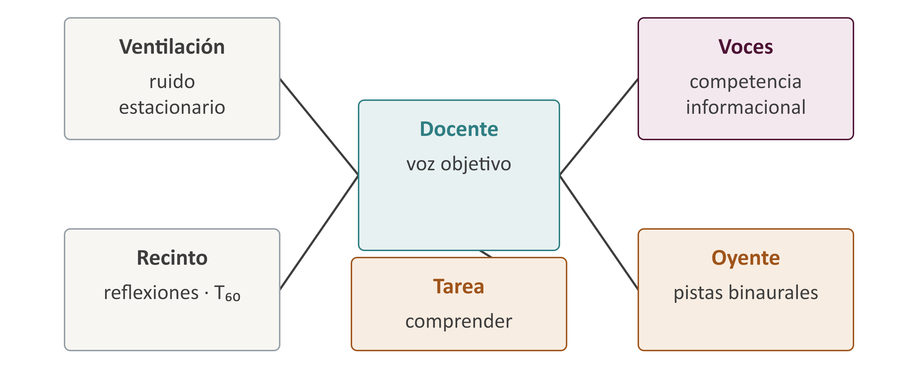
UNIDAD 7 · ENCUENTRO 4 · RUTA CENTRAL
En un aula, señal, ambiente y tarea interactúan
Figura conceptual; no está a escala salvo indicación explícita.
Libro del curso (TEX/PDF), Unidad 7; brief, storyboard y planes U07; elaboración propia UCASAL.
117
Notes:
- **Duración aproximada:** 5 min.
- **Explicación extendida:** Evitar diagnosticar; pedir hipótesis y mediciones necesarias. El cierre aplica los conceptos a escenas con fuentes concurrentes y delimita la inferencia clínica. Idea que debe quedar al cerrar: La dificultad resulta de una cadena de estímulo, ambiente, sistema auditivo, tarea y contexto. Ejemplo para desarrollar oralmente: Docente como voz objetivo, ventilación y otras voces como competidores, más reflexiones del aula y una tarea de comprensión.
- **Guía para el visual/diagrama:** Recorrido sugerido: Docente → Ventilación → Voces → Recinto → Oyente → …. Nombrar primero los elementos, explicar luego las relaciones y cerrar con el límite indicado en el caption. No leer las cajas como un párrafo.
- **Pregunta al curso:** ¿Qué mediría primero y qué conclusión clínica todavía no estaría justificada?
- **Respuesta esperada:** La dificultad resulta de una cadena de estímulo, ambiente, sistema auditivo, tarea y contexto.
- **Demostración o multimedia:** —
- **Error frecuente a vigilar:** Representar el cocktail party como un filtro físico único o prometer un beneficio clínico fijo.
- **Transición oral:** Distribuir variables entre unidades.
- **[Sources]:** PO; TEX 7.9–7.12; PDF pp. 186–193; MAP; DM.
[Alt text]
Docente, ventilación, voces, recinto, oyente y tarea forman una escena de aula sin convertirla en una red completa.
[Sources]
- Fuentes de contenido: PO; TEX 7.9–7.12; PDF pp. 186–193; MAP; DM.
- Asset propio aprobado: U07-DG-041.

Slide 118
UNIDAD 7 · ENCUENTRO 4 · RUTA CENTRAL
¿Qué explica U7 y qué corresponde investigar en U9 o U10?
Consigna
Para responder
Clasifique cada tarjeta: U7 percepción U8 evaluación U9 propagación/recinto U10 ruido. Justifique un caso dudoso antes de mover la tarjeta.
Nombrá el objeto, identificá las magnitudes y justificá la relación causal.
118
Notes:
- **Duración aproximada:** 3–4 min.
- **Explicación extendida:** Pedir justificación; usar dudas para preparar U8–U10. El cierre aplica los conceptos a escenas con fuentes concurrentes y delimita la inferencia clínica. Idea que debe quedar al cerrar: Percepción y desempeño son U7; propagación/recinto y caracterización de ruido se profundizan después.
- **Guía para el visual/diagrama:** Señalar el foco principal, recorrer los elementos en el orden del layout y cerrar con la frase de interpretación.
- **Pregunta al curso:** Clasifique cada tarjeta: U7 percepción; U8 evaluación; U9 propagación/recinto; U10 ruido. Justifique un caso dudoso antes de mover la tarjeta.
- **Respuesta esperada:** Percepción y desempeño son U7; propagación/recinto y caracterización de ruido se profundizan después.
- **Demostración o multimedia:** —
- **Error frecuente a vigilar:** Representar el cocktail party como un filtro físico único o prometer un beneficio clínico fijo.
- **Transición oral:** Construir síntesis final.
- **[Sources]:** MAP; DM; COV; PO.
[Alt text]
Matriz nativa de cuatro destinos; sin asset externo. La idea central es: Percepción y desempeño son U7; propagación/recinto y caracterización de ruido se profundizan después.
[Sources]
- Fuentes de contenido: MAP; DM; COV; PO.

Slide 119
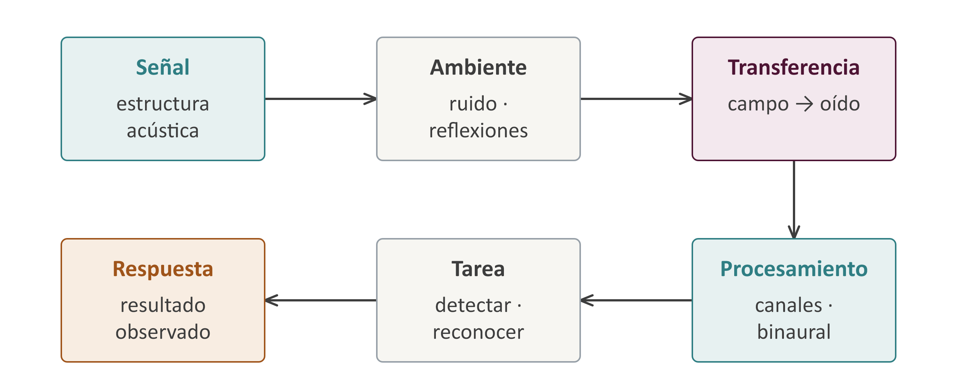
UNIDAD 7 · ENCUENTRO 4 · RUTA CENTRAL
La respuesta emerge de una cadena de condiciones
Figura conceptual; no está a escala salvo indicación explícita.
Libro del curso (TEX/PDF), Unidad 7; brief, storyboard y planes U07; elaboración propia UCASAL.
119
Notes:
- **Duración aproximada:** 4 min.
- **Explicación extendida:** Repetición pedagógica final: reunir relaciones, no volver a definir términos. El cierre aplica los conceptos a escenas con fuentes concurrentes y delimita la inferencia clínica. Idea que debe quedar al cerrar: La respuesta depende de señal, ambiente, transferencia, procesamiento, tarea y oyente.
- **Guía para el visual/diagrama:** Recorrido sugerido: Señal → Ambiente → Transferencia → Procesamiento → Tarea → …. Nombrar primero los elementos, explicar luego las relaciones y cerrar con el límite indicado en el caption. No leer las cajas como un párrafo.
- **Pregunta al curso:** Explique la idea central con un ejemplo distinto de los mostrados.
- **Respuesta esperada:** La respuesta depende de señal, ambiente, transferencia, procesamiento, tarea y oyente.
- **Demostración o multimedia:** —
- **Error frecuente a vigilar:** Representar el cocktail party como un filtro físico único o prometer un beneficio clínico fijo.
- **Transición oral:** Convertir el mapa en preguntas de repaso.
- **[Sources]:** PO; TEX cap. 7; BR; SA; EP.
[Alt text]
Seis nodos conectados en dos filas: señal, ambiente, transferencia, procesamiento, tarea y respuesta.
[Sources]
- Fuentes de contenido: PO; TEX cap. 7; BR; SA; EP.
- Asset propio aprobado: U07-DG-042.

Slide 120
UNIDAD 7 · ENCUENTRO 4 · RUTA CENTRAL
Seis preguntas permiten revisar una escena auditiva
01
02
03
04
05
06
¿Qué señal se presenta?
¿Qué ambiente la modifica?
¿Qué transferencia y procesamiento intervienen?
¿Qué tarea realiza el oyente?
¿Qué respuesta se observa?
¿Qué condiciones limitan la inferencia?
120
Notes:
- **Duración aproximada:** 3 min.
- **Explicación extendida:** Invitar a usarlo en ejercicios y no memorizar equivalencias. El cierre aplica los conceptos a escenas con fuentes concurrentes y delimita la inferencia clínica. Idea que debe quedar al cerrar: ¿Qué señal?, ¿dónde?, ¿qué nivel/espectro/tiempo?, ¿qué tarea?, ¿qué respuesta?, ¿qué condiciones?
- **Guía para el visual/diagrama:** Recorrido sugerido: Señal → Ambiente → Transferencia → Procesamiento → Tarea → …. Nombrar primero los elementos, explicar luego las relaciones y cerrar con el límite indicado en el caption. No leer las cajas como un párrafo.
- **Pregunta al curso:** Explique la idea central con un ejemplo distinto de los mostrados.
- **Respuesta esperada:** ¿Qué señal?, ¿dónde?, ¿qué nivel/espectro/tiempo?, ¿qué tarea?, ¿qué respuesta?, ¿qué condiciones?
- **Demostración o multimedia:** —
- **Error frecuente a vigilar:** Representar el cocktail party como un filtro físico único o prometer un beneficio clínico fijo.
- **Transición oral:** Cerrar con conexiones futuras.
- **[Sources]:** BR; EP; TEX cap. 7.
[Alt text]
Seis nodos conectados en dos filas: señal, ambiente, transferencia, procesamiento, tarea y respuesta.
[Sources]
- Fuentes de contenido: BR; EP; TEX cap. 7.

Slide 121
UNIDAD 7 · ENCUENTRO 4 · RUTA CENTRAL
De la percepción a la evaluación, el ambiente y el ruido
U8 evaluará audición; U9 explicará propagación/recintos; U10 caracterizará ruido y efectos.
121
Notes:
- **Duración aproximada:** 2 min.
- **Explicación extendida:** No adelantar protocolos, Sabine ni taxonomías de ruido. El cierre aplica los conceptos a escenas con fuentes concurrentes y delimita la inferencia clínica. Idea que debe quedar al cerrar: U8 evaluará audición; U9 explicará propagación/recintos; U10 caracterizará ruido y efectos.
- **Guía para el visual/diagrama:** Recorrido sugerido: Unidad 7 → Unidad 8 → Unidad 9 → Unidad 10. Nombrar primero los elementos, explicar luego las relaciones y cerrar con el límite indicado en el caption. No leer las cajas como un párrafo.
- **Pregunta al curso:** ¿Qué evidencia observable mostraría que esta meta se alcanzó?
- **Respuesta esperada:** U8 evaluará audición; U9 explicará propagación/recintos; U10 caracterizará ruido y efectos.
- **Demostración o multimedia:** —
- **Error frecuente a vigilar:** —
- **Transición oral:** Fin de secuencia central; abrir respaldo solo si hace falta.
- **[Sources]:** MAP; DM; COV; PO.
[Alt text]
Una caja de Unidad 7 se bifurca hacia tres destinos con preguntas sobre enfermedad, propagación y ruido.
[Sources]
- Fuentes de contenido: MAP; DM; COV; PO.

Slide 122
UNIDAD 7 · RESPALDO · A DEMANDA
Respaldo: definiciones, variantes y cálculos ampliados
Umbral e isofónicas: U07-123.
Símbolos: U07-124.
ERB: U07-125–127.
STI/SII y T(60): U07-128–129.
Ejercicios: U07-130–133.
Fuentes: U07-134.
122
Notes:
- **Duración aproximada:** 2 min.
- **Explicación extendida:** Aclarar que no constituyen un bloque expositivo obligatorio. El respaldo amplía o ejercita contenidos sin modificar la ruta central ni convertir modelos en reglas universales. Idea que debe quedar al cerrar: Estas slides responden dudas sin interrumpir la secuencia central.
- **Guía para el visual/diagrama:** Señalar el foco principal, recorrer los elementos en el orden del layout y cerrar con la frase de interpretación.
- **Pregunta al curso:** Si cambiara una condición del estímulo o de la tarea, ¿qué parte de la conclusión debería revisarse?
- **Respuesta esperada:** Estas slides responden dudas sin interrumpir la secuencia central.
- **Demostración o multimedia:** —
- **Error frecuente a vigilar:** —
- **Transición oral:** Navegar según necesidad.
- **[Sources]:** BR; CI; OD.
[Alt text]
Tabla de navegación interna. La idea central es: Estas slides responden dudas sin interrumpir la secuencia central.
[Sources]
- Fuentes de contenido: BR; CI; OD.

Slide 123
UNIDAD 7 · RESPALDO · A DEMANDA
Curvas isofónicas: condiciones y referencia normativa
La edición, campo, señal, población y método deben acompañar cualquier dato cuantitativo.
Checklist de trazabilidad y distinción esquema/dato normativo.
123
Notes:
- **Duración aproximada:** 2–3 min si se consulta.
- **Explicación extendida:** Usar solo datos autorizados y citar edición exacta. El respaldo amplía o ejercita contenidos sin modificar la ruta central ni convertir modelos en reglas universales. Idea que debe quedar al cerrar: La edición, campo, señal, población y método deben acompañar cualquier dato cuantitativo.
- **Guía para el visual/diagrama:** Nombrar ejes, magnitudes, unidades y escala antes de seguir la curva. Señalar el patrón y cerrar con el límite del modelo o de los datos.
- **Pregunta al curso:** Si cambiara una condición del estímulo o de la tarea, ¿qué parte de la conclusión debería revisarse?
- **Respuesta esperada:** La edición, campo, señal, población y método deben acompañar cualquier dato cuantitativo.
- **Demostración o multimedia:** —
- **Error frecuente a vigilar:** Aplicar una fórmula de respaldo sin declarar modelo, unidades, dominio y fuente.
- **Transición oral:** Volver o ampliar vocabulario.
- **[Sources]:** REF `iso226_2023`; TEX 7.5; OD-U07-02/03.
[Alt text]
Checklist de edición normativa, señal, campo, dirección, población, método y fuente de datos.
[Sources]
- Fuentes de contenido: REF iso226(2023); TEX 7.5; OD-U07-02/03.

Slide 124
UNIDAD 7 · RESPALDO · A DEMANDA
Símbolos y unidades de la unidad
Magnitudes físicas: p, Lₚ, Δt.
Cantidades perceptuales: L(N), N(son), M.
Descriptores: SNR, T(60), ALCons, ITD e ILD.
Cada símbolo debe leerse con unidad, referencia y condición.
124
Notes:
- **Duración aproximada:** 2–3 min si se consulta.
- **Explicación extendida:** Señalar cantidades adimensionales y diferencias expresadas en dB. El respaldo amplía o ejercita contenidos sin modificar la ruta central ni convertir modelos en reglas universales. Idea que debe quedar al cerrar: Cada magnitud conserva símbolo, unidad y condición de medición.
- **Guía para el visual/diagrama:** Señalar el foco principal, recorrer los elementos en el orden del layout y cerrar con la frase de interpretación.
- **Pregunta al curso:** Si cambiara una condición del estímulo o de la tarea, ¿qué parte de la conclusión debería revisarse?
- **Respuesta esperada:** Cada magnitud conserva símbolo, unidad y condición de medición.
- **Demostración o multimedia:** —
- **Error frecuente a vigilar:** Aplicar una fórmula de respaldo sin declarar modelo, unidades, dominio y fuente.
- **Transición oral:** Volver a la duda específica.
- **[Sources]:** NOT; GLO; TEX cap. 7.
[Alt text]
Tabla nativa; sin visual externo. La idea central es: Cada magnitud conserva símbolo, unidad y condición de medición.
[Sources]
- Fuentes de contenido: NOT; GLO; TEX cap. 7.

Slide 125
UNIDAD 7 · RESPALDO · A DEMANDA
ERB: fórmula empírica y variables
ERB(N)(f(c)) = 24,7 Hz · [4,37 · f(c)/(1000 Hz) + 1]; modelo de Glasberg–Moore bajo condiciones definidas.
Interpretación
La ERB es un modelo empírico expresado en hertz; no representa una banda anatómica rígida.
125
Notes:
- **Duración aproximada:** 2–3 min si se consulta.
- **Explicación extendida:** No mezclar variantes ni usar sin citar versión. El respaldo amplía o ejercita contenidos sin modificar la ruta central ni convertir modelos en reglas universales. Idea que debe quedar al cerrar: Una expresión empírica aproxima ERB en función de frecuencia central bajo una convención específica. Escribir y leer la relación por términos: `ERB_N(f_c) = 24,7 Hz · [4,37 · f_c/(1000 Hz) + 1]`; modelo de Glasberg–Moore bajo condiciones definidas. Comprobar unidades antes de interpretar.
- **Guía para el visual/diagrama:** Recorrer las entidades en el orden visual. Nombrar primero los elementos, explicar luego las relaciones y cerrar con el límite indicado en el caption. No leer las cajas como un párrafo.
- **Pregunta al curso:** Si cambiara una condición del estímulo o de la tarea, ¿qué parte de la conclusión debería revisarse?
- **Respuesta esperada:** Una expresión empírica aproxima ERB en función de frecuencia central bajo una convención específica.
- **Demostración o multimedia:** —
- **Error frecuente a vigilar:** Aplicar una fórmula de respaldo sin declarar modelo, unidades, dominio y fuente.
- **Transición oral:** Aplicar a 1 kHz.
- **[Sources]:** TEX 7.9.1; PDF p. 188; REF `oxenham2018`; OD-U07-04.
[Alt text]
Ecuación de ERB de Glasberg–Moore con llamadas a frecuencia central, cociente adimensional, factor en hertz y resultado en hertz.
[Sources]
- Fuentes de contenido: TEX 7.9.1; PDF p. 188; REF oxenham2018; OD-U07-04.

Slide 126
UNIDAD 7 · RESPALDO · A DEMANDA
ERB a 1 kHz: cálculo ampliado
ERB(N)(1000 Hz) = 24,7 Hz · (4,37 + 1) = 132,639 Hz ≈ 133 Hz.
Significado físico
Ejemplo o uso
El resultado es un ancho equivalente del modelo, no una banda anatómica rígida.
A 1 kHz, el modelo estima una ERB cercana a 133 Hz.
126
Notes:
- **Duración aproximada:** 2–3 min si se consulta.
- **Explicación extendida:** Comparar el resultado con la figura de áreas, no memorizarlo aislado. El respaldo amplía o ejercita contenidos sin modificar la ruta central ni convertir modelos en reglas universales. Idea que debe quedar al cerrar: El resultado es un ancho equivalente del modelo, no una banda anatómica rígida. Escribir y leer la relación por términos: `ERB_N(1000 Hz) = 24,7 Hz · (4,37 + 1) = 132,639 Hz ≈ 133 Hz`. Comprobar unidades antes de interpretar. Ejemplo para desarrollar oralmente: Para `f_c = 1000 Hz`, el ancho equivalente estimado es aproximadamente 133 Hz; no es una banda anatómica rígida.
- **Guía para el visual/diagrama:** Recorrer las entidades en el orden visual. Nombrar primero los elementos, explicar luego las relaciones y cerrar con el límite indicado en el caption. No leer las cajas como un párrafo.
- **Pregunta al curso:** Si cambiara una condición del estímulo o de la tarea, ¿qué parte de la conclusión debería revisarse?
- **Respuesta esperada:** El resultado es un ancho equivalente del modelo, no una banda anatómica rígida.
- **Demostración o multimedia:** —
- **Error frecuente a vigilar:** Aplicar una fórmula de respaldo sin declarar modelo, unidades, dominio y fuente.
- **Transición oral:** Discutir por qué existen variantes.
- **[Sources]:** Fuente definida en U07-125.
[Alt text]
Cálculo en cuatro pasos para frecuencia central de mil hertz y resultado aproximado de ciento treinta y tres hertz.
[Sources]
- Fuentes de contenido: Fuente definida en U07-125.

Slide 127
UNIDAD 7 · RESPALDO · A DEMANDA
Las fórmulas de ERB dependen del modelo y la parametrización
Dos expresiones parecidas pueden usar unidades o ajustes distintos.
Sin derivación.
127
Notes:
- **Duración aproximada:** 2–3 min si se consulta.
- **Explicación extendida:** No seleccionar una variante por conveniencia numérica. El respaldo amplía o ejercita contenidos sin modificar la ruta central ni convertir modelos en reglas universales. Idea que debe quedar al cerrar: Dos expresiones parecidas pueden usar unidades o ajustes distintos.
- **Guía para el visual/diagrama:** Señalar el foco principal, recorrer los elementos en el orden del layout y cerrar con la frase de interpretación.
- **Pregunta al curso:** Si cambiara una condición del estímulo o de la tarea, ¿qué parte de la conclusión debería revisarse?
- **Respuesta esperada:** Dos expresiones parecidas pueden usar unidades o ajustes distintos.
- **Demostración o multimedia:** —
- **Error frecuente a vigilar:** Aplicar una fórmula de respaldo sin declarar modelo, unidades, dominio y fuente.
- **Transición oral:** Volver a inteligibilidad.
- **[Sources]:** REF académicas a verificar; OD-U07-04; SA.
[Alt text]
Tabla nativa + mini curvas solo si se documentan.
[Sources]
- Fuentes de contenido: REF académicas a verificar; OD-U07-04; SA.

Slide 128
UNIDAD 7 · RESPALDO · A DEMANDA
STI y SII: índices relacionados, no intercambiables
STI
SII
STI aborda transmisión del habla y SII audibilidad ponderada ambos requieren procedimientos propios.
Propósito, tipo de entrada, resultado y límite de cada índice.
128
Notes:
- **Duración aproximada:** 2–3 min si se consulta.
- **Explicación extendida:** No calcular ni presentar valores sin normas y datos. El respaldo amplía o ejercita contenidos sin modificar la ruta central ni convertir modelos en reglas universales. Idea que debe quedar al cerrar: STI aborda transmisión del habla y SII audibilidad ponderada; ambos requieren procedimientos propios.
- **Guía para el visual/diagrama:** Señalar el foco principal, recorrer los elementos en el orden del layout y cerrar con la frase de interpretación.
- **Pregunta al curso:** Si cambiara una condición del estímulo o de la tarea, ¿qué parte de la conclusión debería revisarse?
- **Respuesta esperada:** STI aborda transmisión del habla y SII audibilidad ponderada; ambos requieren procedimientos propios.
- **Demostración o multimedia:** —
- **Error frecuente a vigilar:** Aplicar una fórmula de respaldo sin declarar modelo, unidades, dominio y fuente.
- **Transición oral:** Volver a reverberación.
- **[Sources]:** TEX A3; PDF p. 199; REF `iec60268_16_2020`; norma SII pendiente de incorporar; OD-U07-05.
[Alt text]
Comparación tipográfica, sin ecuaciones. La idea central es: STI aborda transmisión del habla y SII audibilidad ponderada; ambos requieren procedimientos propios.
[Sources]
- Fuentes de contenido: TEX A3; PDF p. 199; REF iec60268(16)(2020); norma SII pendiente de incorporar; OD-U07-05.

Slide 129
UNIDAD 7 · RESPALDO · A DEMANDA
T(60): extrapolación, bandas y frontera con U9
T₆₀ es el intervalo de un decaimiento ideal de 60 dB; no significa tiempo hasta silencio.
129
Notes:
- **Duración aproximada:** 2–3 min si se consulta.
- **Explicación extendida:** No introducir diseño de salas ni fórmula de Sabine. El respaldo amplía o ejercita contenidos sin modificar la ruta central ni convertir modelos en reglas universales. Idea que debe quedar al cerrar: En práctica pueden estimarse tramos menores y extrapolarse; el resultado depende de banda y método.
- **Guía para el visual/diagrama:** Nombrar ejes, magnitudes, unidades y escala antes de seguir la curva. Señalar el patrón y cerrar con el límite del modelo o de los datos.
- **Pregunta al curso:** Si cambiara una condición del estímulo o de la tarea, ¿qué parte de la conclusión debería revisarse?
- **Respuesta esperada:** En práctica pueden estimarse tramos menores y extrapolarse; el resultado depende de banda y método.
- **Demostración o multimedia:** —
- **Error frecuente a vigilar:** Aplicar una fórmula de respaldo sin declarar modelo, unidades, dominio y fuente.
- **Transición oral:** Ofrecer cálculo alternativo de SNR.
- **[Sources]:** TEX 7.10.2; PDF pp. 191–192; MAP; DM.
[Alt text]
Recta descendente desde cero decibeles relativos en cero segundos hasta menos sesenta decibeles en uno coma dos segundos, con piso de ruido conceptual.
[Sources]
- Fuentes de contenido: TEX 7.10.2; PDF pp. 191–192; MAP; DM.
- Asset propio aprobado: U07-CH-009.

Slide 130
UNIDAD 7 · RESPALDO · A DEMANDA
SNR: ejercicio alternativo con condiciones
Consigna: responda y justifique con magnitud, unidad y condiciones.
Consigna
Para responder
Datos comparables: voz 64 dB SPL ruido 58 dB SPL. Calcule la SNR, interprete el signo y nombre un dato faltante.
Habla a 64 dB SPL y ruido a 58 dB SPL, medidos con la misma banda, ponderación, posición e intervalo.
130
Notes:
- **Duración aproximada:** 4 min.
- **Explicación extendida:** Pedir signo, significado y dato faltante. El respaldo amplía o ejercita contenidos sin modificar la ruta central ni convertir modelos en reglas universales. Idea que debe quedar al cerrar: Una SNR negativa no significa ausencia de voz ni inteligibilidad nula automática. Escribir y leer la relación por términos: `SNR = L_p,habla − L_p,ruido`; use los datos suministrados y conserve el signo. Comprobar unidades antes de interpretar. Ejemplo para desarrollar oralmente: Habla a 64 dB SPL y ruido a 58 dB SPL, medidos con la misma banda, ponderación, posición e intervalo. Solución esperada: `SNR = 64 dB SPL − 58 dB SPL = +6 dB`. La voz posee mayor nivel en la medición, pero no se deduce un porcentaje de inteligibilidad.
- **Guía para el visual/diagrama:** Señalar el foco principal, recorrer los elementos en el orden del layout y cerrar con la frase de interpretación.
- **Pregunta al curso:** Datos comparables: voz `64 dB SPL`; ruido `58 dB SPL`. Calcule la SNR, interprete el signo y nombre un dato faltante.
- **Respuesta esperada:** `SNR = 64 dB SPL − 58 dB SPL = +6 dB`. La voz posee mayor nivel en la medición, pero no se deduce un porcentaje de inteligibilidad.
- **Demostración o multimedia:** —
- **Error frecuente a vigilar:** Aplicar una fórmula de respaldo sin declarar modelo, unidades, dominio y fuente.
- **Transición oral:** Ofrecer variante de ALCons.
- **[Sources]:** TEX 7.10.1; PDF p. 191; EP.
[Alt text]
Cálculo editable; respuesta oculta en notas del orador. La idea central es: Una SNR negativa no significa ausencia de voz ni inteligibilidad nula automática.
[Sources]
- Fuentes de contenido: TEX 7.10.1; PDF p. 191; EP.

Slide 131
UNIDAD 7 · RESPALDO · A DEMANDA
ALCons: conteos, porcentaje y alcance
Consigna: responda y justifique con magnitud, unidad y condiciones.
Consigna
Para responder
Prueba A: nₚ=80, n(c)=68. Prueba B: nₚ=120, n(c)=102. Calcule ALCons y explique qué no vuelve equivalentes a las dos pruebas.
Resolver cada cociente por separado y comparar luego el porcentaje, el número de ítems y las condiciones de prueba.
131
Notes:
- **Duración aproximada:** 4 min.
- **Explicación extendida:** Confirmar que los conteos son adimensionales y que el resultado pertenece a la prueba. El respaldo amplía o ejercita contenidos sin modificar la ruta central ni convertir modelos en reglas universales. Idea que debe quedar al cerrar: Dos pruebas con el mismo porcentaje pueden diferir en cantidad de ítems, material y población. Escribir y leer la relación por términos: `ALCons = 100 · (1 − n_c/n_p) %`; aplique la misma relación a ambos pares de conteos. Comprobar unidades antes de interpretar. Ejemplo para desarrollar oralmente: Resolver cada cociente por separado y comparar luego el porcentaje, el número de ítems y las condiciones de prueba. Solución esperada: `68/80` y `102/120` producen `ALCons = 15 %`. El mismo porcentaje no vuelve equivalentes las pruebas.
- **Guía para el visual/diagrama:** Recorrido sugerido: ALCons = 100 · (1 − n_c / n_p) % → n_p → n_c → 100 × → Límite. Nombrar primero los elementos, explicar luego las relaciones y cerrar con el límite indicado en el caption. No leer las cajas como un párrafo.
- **Pregunta al curso:** Prueba A: `n_p=80`, `n_c=68`. Prueba B: `n_p=120`, `n_c=102`. Calcule ALCons y explique qué no vuelve equivalentes a las dos pruebas.
- **Respuesta esperada:** `68/80` y `102/120` producen `ALCons = 15 %`. El mismo porcentaje no vuelve equivalentes las pruebas.
- **Demostración o multimedia:** —
- **Error frecuente a vigilar:** Aplicar una fórmula de respaldo sin declarar modelo, unidades, dominio y fuente.
- **Transición oral:** Ofrecer retardo alternativo.
- **[Sources]:** TEX ec. 7.6; PDF pp. 191–192.
[Alt text]
Ecuación central ALCons igual cien por uno menos correctas sobre presentadas, con cuatro llamadas externas.
[Sources]
- Fuentes de contenido: TEX ec. 7.6; PDF pp. 191–192.

Slide 132
UNIDAD 7 · RESPALDO · A DEMANDA
Reflexión: de una geometría alternativa al retardo
Consigna: responda y justifique con magnitud, unidad y condiciones.
Consigna
Para responder
Una reflexión recorre 5,15 m adicionales adopte c=343 m·s⁻¹. Calcule el retardo y explique por qué no decide si habrá eco.
Usar solo la diferencia de recorridos y convertir el resultado de segundos a milisegundos al final.
132
Notes:
- **Duración aproximada:** 4 min.
- **Explicación extendida:** Separar respuesta física calculable de respuesta perceptual no determinada. El respaldo amplía o ejercita contenidos sin modificar la ruta central ni convertir modelos en reglas universales. Idea que debe quedar al cerrar: Solo la diferencia `r_r-r_d` entra en el cálculo. Escribir y leer la relación por términos: `Δt = (r_r − r_d)/c = Δr/c`; use la diferencia de caminos, no el recorrido reflejado aislado. Comprobar unidades antes de interpretar. Ejemplo para desarrollar oralmente: Usar solo la diferencia de recorridos y convertir el resultado de segundos a milisegundos al final. Solución esperada: `Δt = 5,15 m / 343 m·s⁻¹ = 0,0150 s = 15,0 ms`. Faltan nivel, espectro, dirección y tarea para anticipar eco.
- **Guía para el visual/diagrama:** Recorrido sugerido: Fuente → Superficie → Oyente → Camino directo → Camino reflejado. Nombrar primero los elementos, explicar luego las relaciones y cerrar con el límite indicado en el caption. No leer las cajas como un párrafo.
- **Pregunta al curso:** Una reflexión recorre `5,15 m` adicionales; adopte `c=343 m·s⁻¹`. Calcule el retardo y explique por qué no decide si habrá eco.
- **Respuesta esperada:** `Δt = 5,15 m / 343 m·s⁻¹ = 0,0150 s = 15,0 ms`. Faltan nivel, espectro, dirección y tarea para anticipar eco.
- **Demostración o multimedia:** —
- **Error frecuente a vigilar:** Aplicar una fórmula de respaldo sin declarar modelo, unidades, dominio y fuente.
- **Transición oral:** Ofrecer ITD alternativo.
- **[Sources]:** TEX 7.11; PDF p. 192; EP.
[Alt text]
Fuente, superficie y oyente con dos recorridos visualmente distintos y rótulos r sub d y r sub r.
[Sources]
- Fuentes de contenido: TEX 7.11; PDF p. 192; EP.

Slide 133
UNIDAD 7 · RESPALDO · A DEMANDA
d/c aporta una cota didáctica de ITD
Modelo rectilíneo sin difracción; no está a escala ni representa anatomía exacta.
Libro del curso (TEX/PDF), Unidad 7; brief, storyboard y planes U07; elaboración propia UCASAL.
133
Notes:
- **Duración aproximada:** 4 min.
- **Explicación extendida:** Pedir qué puede y qué no puede responder `abs(Δt_LR)≈d/c`. El respaldo amplía o ejercita contenidos sin modificar la ruta central ni convertir modelos en reglas universales. Idea que debe quedar al cerrar: Duplicar `d` duplicaría la cota del modelo; cambiar la dirección exige información que esta ecuación no contiene. Escribir y leer la relación por términos: `|Δt_LR| ≈ d/c`; compare las cotas obtenidas y explicite qué variable direccional falta. Comprobar unidades antes de interpretar. Ejemplo para desarrollar oralmente: Estimar primero el orden de magnitud en segundos y convertir después a milisegundos o microsegundos. Solución esperada: `|Δt_LR| ≈ 0,170 m / 340 m·s⁻¹ = 0,000500 s = 0,500 ms`. Es una cota del modelo rectilíneo.
- **Guía para el visual/diagrama:** Recorrido sugerido: Llegada extrema → Oído L → Oído R → Distancia efectiva d. Nombrar primero los elementos, explicar luego las relaciones y cerrar con el límite indicado en el caption. No leer las cajas como un párrafo.
- **Pregunta al curso:** Modelo rectilíneo: `d=0,170 m`, `c=340 m·s⁻¹`. Calcule la cota de ITD y señale qué no informa sobre la dirección.
- **Respuesta esperada:** `|Δt_LR| ≈ 0,170 m / 340 m·s⁻¹ = 0,000500 s = 0,500 ms`. Es una cota del modelo rectilíneo.
- **Demostración o multimedia:** —
- **Error frecuente a vigilar:** Aplicar una fórmula de respaldo sin declarar modelo, unidades, dominio y fuente.
- **Transición oral:** Cerrar respaldo con trazabilidad.
- **[Sources]:** TEX 7.12; PDF p. 193; EP.
[Alt text]
Frente de onda y dos oídos con una cota d; se declara que el modelo omite difracción y no representa anatomía exacta.
[Sources]
- Fuentes de contenido: TEX 7.12; PDF p. 193; EP.
- Asset propio aprobado: U07-DG-035.

Slide 134
UNIDAD 7 · RESPALDO · A DEMANDA
Fuentes y límites de uso de la unidad
Fuentes primarias: programa oficial, capítulo LaTeX y PDF del curso.
Verificación: notación, glosario y análisis de fuentes de U7.
Ampliaciones: ISO 226 y referencias técnicas ya citadas.
No usar normas o modelos fuera de su edición y dominio.
134
Notes:
- **Duración aproximada:** 2 min.
- **Explicación extendida:** Distinguir fuente primaria de ampliación didáctica. El respaldo amplía o ejercita contenidos sin modificar la ruta central ni convertir modelos en reglas universales. Idea que debe quedar al cerrar: Programa y libro fijan alcance; normas y referencias externas solo amplían o verifican.
- **Guía para el visual/diagrama:** Señalar el foco principal, recorrer los elementos en el orden del layout y cerrar con la frase de interpretación.
- **Pregunta al curso:** Si cambiara una condición del estímulo o de la tarea, ¿qué parte de la conclusión debería revisarse?
- **Respuesta esperada:** Programa y libro fijan alcance; normas y referencias externas solo amplían o verifican.
- **Demostración o multimedia:** —
- **Error frecuente a vigilar:** —
- **Transición oral:** Fin.
- **[Sources]:** PO; TEX; PDF; SA; REF; OD.
[Alt text]
Texto jerarquizado; sin asset. La idea central es: Programa y libro fijan alcance; normas y referencias externas solo amplían o verifican.
[Sources]
- Fuentes de contenido: PO; TEX; PDF; SA; REF; OD.

